Slide 1

Notes:
Model pracy z uczniem ze specjalnymi potrzebami edukacyjnymi jest częścią projektu: „Podniesienie efektywności kształcenia uczniów ze specjalnymi potrzebami edukacyjnymi” zrealizowanego przez MEN we współpracy partnerskiej z APS w Warszawie.

Slide 2

Notes:
Trochimiak B. (2010). Model pracy z uczniem ze specjalnymi potrzebami edukacyjnymi. W: Podniesienie efektywności kształcenia uczniów ze specjalnymi potrzebami edukacyjnymi. Materiały szkoleniowe. Część II, s. 5 – 27, slajdy od 2 do 43.
Prezentowany model pracy z uczniem ze specjalnymi potrzebami edukacyjnymi zawiera rozwiązania zgodne ze zmianami w prawie oświatowym, które umożliwiają edukacji polskiej podejmowanie wyzwań charakterystycznych dla szkoły współczesnej.
2

Slide 3
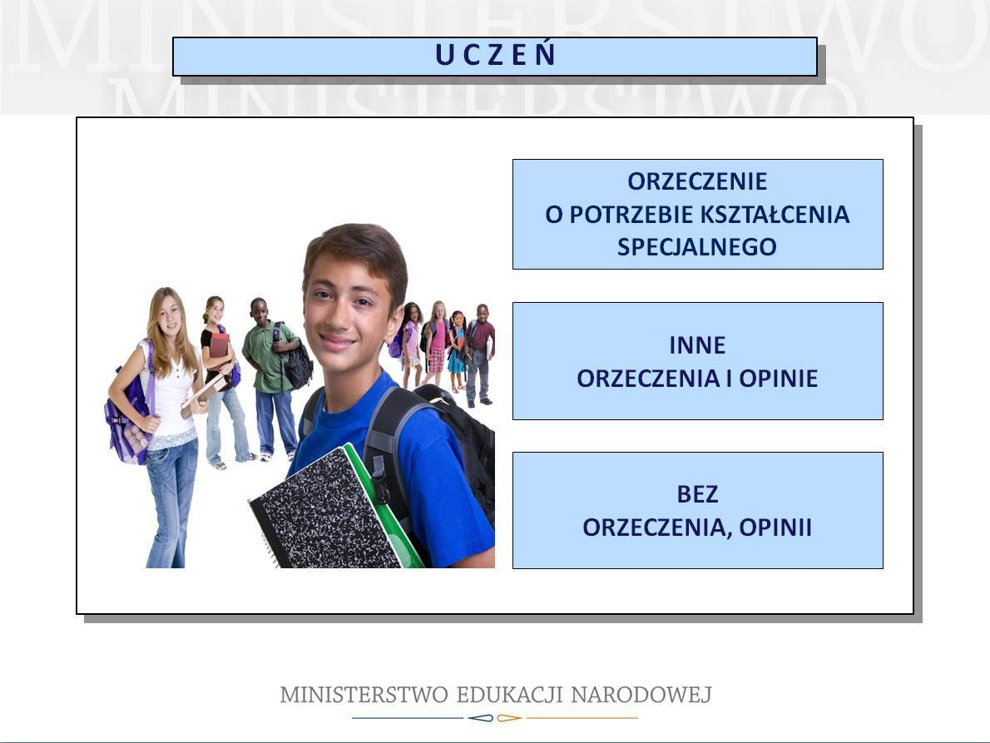
Notes:
Model przeznaczony jest do wykorzystania w pracy z uczniem, który ma trudności w realizacji standardów wymagań zawartych w podstawie programowej wychowania przedszkolnego oraz kształcenia ogólnego w poszczególnych typach szkół. Trudności ucznia mogą wynikać z niepełnosprawności sensorycznej, intelektualnej, ograniczeń zdrowotnych i środowiskowych.
Wśród uczniów mogą znaleźć się dzieci posiadające orzeczenie o potrzebie kształcenia specjalnego, orzeczenia innego typu lub opinie wydane przez PPPP.
W przedszkolu, szkole lub placówce mogą znaleźć się też uczniowie, u których nauczyciele, wychowawcy grup wychowawczych i specjaliści prowadzący zajęcia z uczniem widzą trudności z nauką lub inne problemy, chociaż uczniowie ci nie posiadają żadnego dokumentu na potwierdzenie takiego stanu rzeczy.
Model może być również wykorzystany w pracy z uczniem szczególnie uzdolnionym, który nie ma trudności w realizacji standardów wymagań edukacyjnych, ale potrzebuje innego typu wsparcia psychologiczno-pedagogicznego.

Slide 4
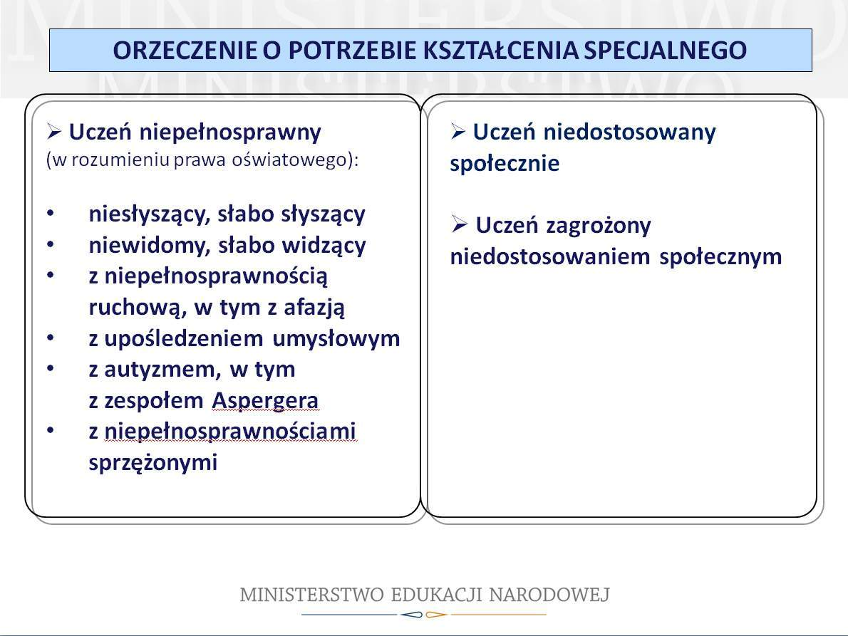
Notes:
Dziecko uczęszczające do przedszkola, szkoły lub ośrodka może posiadać orzeczenie o potrzebie kształcenia specjalnego, jeżeli jest niepełnosprawne, niedostosowane społecznie lub jest zagrożone niedostosowaniem społecznym.
Według prawa oświatowego, uczeń niepełnosprawny to ... dalsza treść na slajdzie.

Slide 5
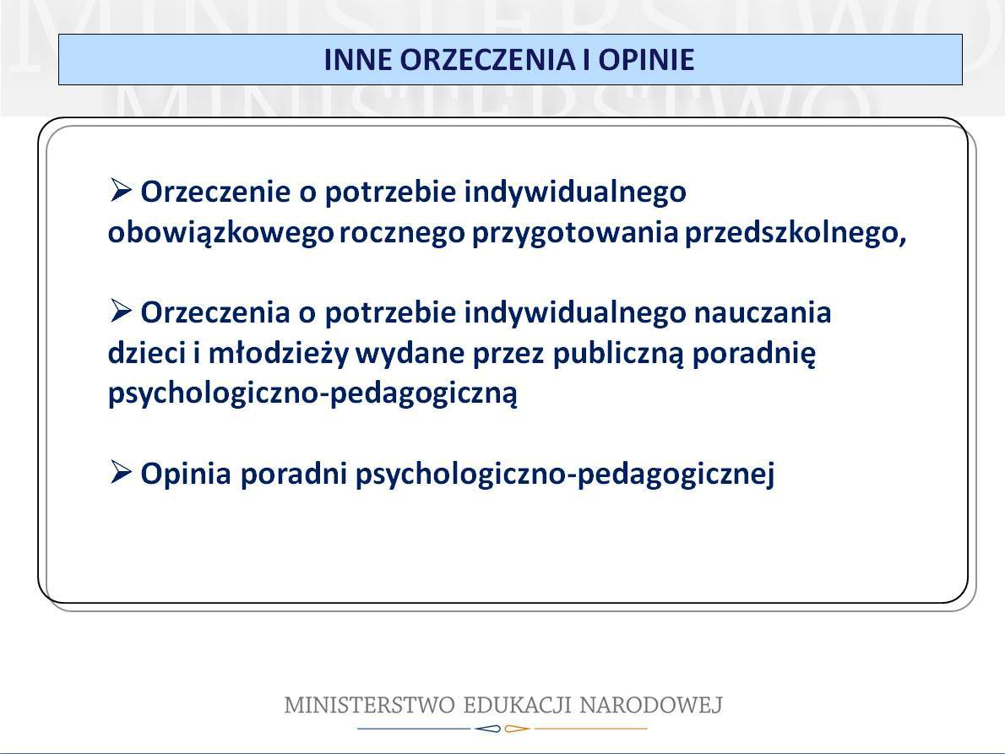
Notes:
Wśród innych orzeczeń i opinii wydawanych przez PPP brane są pod uwagę następujące: … dalsza treść na slajdzie.

Slide 6
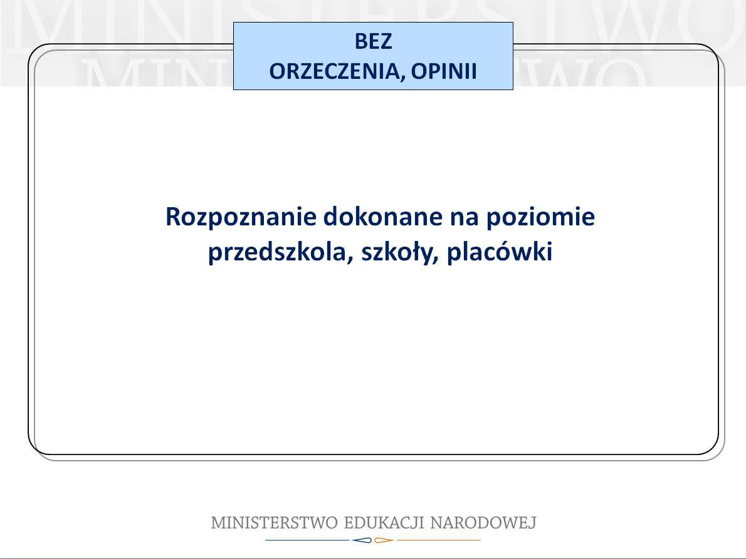
Notes:
Nauczyciel w swojej pracy ma okazję zauważyć, że niektórzy uczniowie mają trudności edukacyjne, nie radzą sobie z realizacją obowiązków szkolnych. O tym, jak prowadzić rozpoznanie przyczyn trudności edukacyjnych będzie mowa w dalszej części prezentacji.
Przyjęcie przez nauczyciela postawy osoby dociekającej przyczyn trudności edukacyjnych ucznia może stać się kluczem do podniesienia efektywności kształcenia wszystkich uczniów, nie tylko ze SPE.

Slide 7
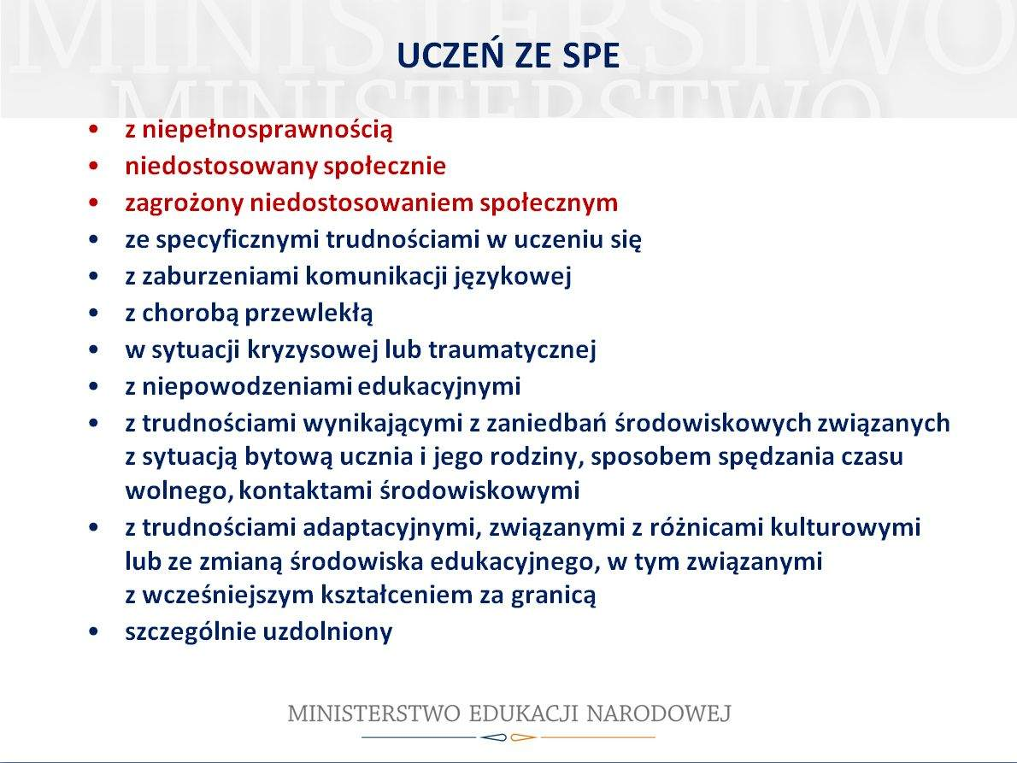
Notes:
Uczniowie z wszystkich dotąd wymienionych grup nazywani będą dalej uczniami ze specjalnymi potrzebami edukacyjnymi. Katalog ten nie jest zamknięty. Trudno bowiem przewidzieć wszystkie potrzeby ucznia, które należy wspierać
Zamierzonym efektem zmian dokonywanych w zakresie podniesienia efektywności kształcenia uczniów ze SPE jest zaproponowanie Nauczycielom formy organizacji pracy.

Slide 8
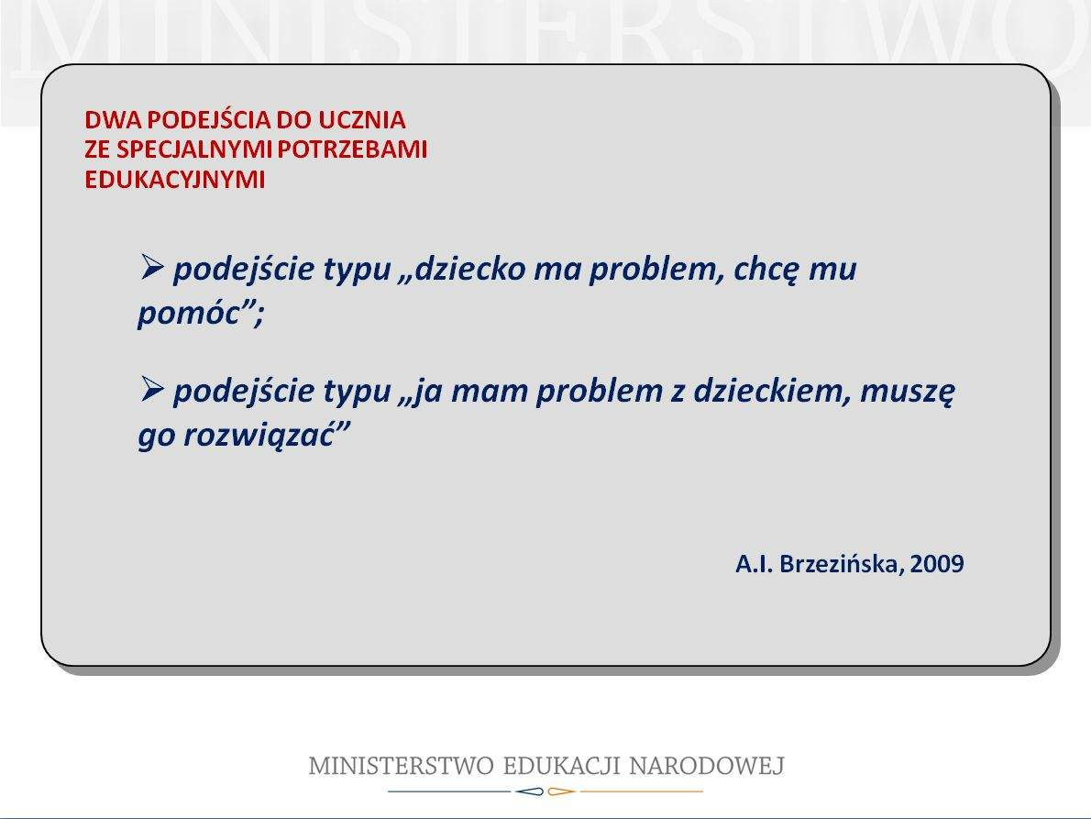
Notes:
Podstawowa idea, z której wynika ogólne podejście do dziecka ze SPE zawarta jest w sentencji Anny Izabeli Brzezińskiej.
W obszarze realizacji działań wspomagających rozwój dziecka ze SPE można wyróżnić dwa podejścia (A. I. Brzezińska, 2009, s. 16, 17):
W pierwszym podejściu wspomaganie zmierza do zapewnienia dziecku możliwie najlepszych warunków do samodzielnego działania, stosownie do jego możliwości psychofizycznych i indywidualnych potrzeb, w drugim na pierwszym planie jest niepełnosprawność lub inne zaburzenie oraz związane z tym trudności dla rodziców, nauczycieli i specjalistów.
Wspomagając dziecko na drodze do samodzielności rodzice i Zespół winni mieć na względzie podejście pierwszego typu, to znaczy powinni realizować działania ze świadomością, że problem ma przede wszystkim dziecko.

Slide 9
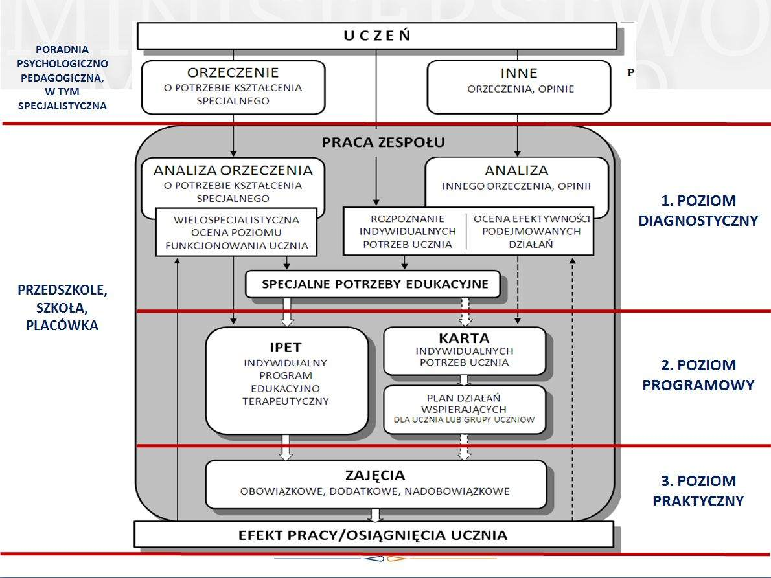
Notes:
W modelu pracy z uczniem ze specjalnymi potrzebami edukacyjnymi w przedszkolu, szkole lub placówce wyróżnione zostały trzy poziomy: poziom diagnostyczny, programowy i praktyczny.
Legenda do schematu:
Na slajdzie, za pomocą trzech strzałek na górze zaprezentowane zostały symbolicznie trzy grupy uczniów ze SPE.
Z lewej strony wymieniona jest poradnia psychologiczno pedagogiczna, w tym specjalistyczna. Nazwa ta ilustruje fakt, iż orzeczenia i opinie, o których była już mowa, wystawiane są przez te właśnie placówki. Poniżej napis przedszkole, szkoła, placówka (ośrodek) oznacza, miejsce realizacji pracy z uczniem ze SPE
Szary prostokąt stanowiący tło dla elementów schematu ilustruje fakt pracy Zespołu osób, o czym będzie mowa w dalszej prezentacji.
Z prawej strony na górze widniej litera P, która symbolizować będzie na następnych schematach poradnię psychologiczno-pedagogiczną, w tym specjalistyczną.
Poniżej pokazany jest podział modelu na poziomy - poziome kreski pokazują granice podziału, podane są nazwy poziomów modelu - cyfry 1, 2, 3 będą je symbolizować na dalszych slajdach.
Można byłoby postawić pytania:
Czy jest sens dzielić postępowanie z uczniem ze SPE na poziomy i omawiać poszczególne fazy?
Czy nie da się tego procesu edukacji przedstawić prościej?
Odpowiedzi są następujące:
- Gdyby obserwator, spoglądając na dziecko, które nazwaliśmy dzieckiem ze SPE, mógł w sposób idealny odczytać przyczyny trudności z jakimi ma ono do czynienia w swojej edukacji, to nie musielibyśmy określać poszczególnych faz prowadzenia rozpoznania diagnostycznego – pokazanych na schemacie w diagnostycznej części modelu. Mielibyśmy od razy gotowy wynik, potrafilibyśmy trafnie podać wszystkie specjalne potrzeby edukacyjne dziecka, nie wymieniając ich za dużo i nie zapominając o żadnej.
- Gdyby następnie można było na podstawie takiego rozpoznania podać idealnie trafne działania, których podjęcie pozwoliłoby dziecku w maksymalnie korzystny dla siebie sposób rozwijać się i edukować, to nauczyciel od razu miałby do dyspozycji idealny program, według którego prowadziłby 100% skuteczną edukację. Można byłoby wtedy zrezygnować z poszukiwania form, metod, potrzebnych do skonstruowania IPET lub ustalenia Planu Działań Wspierających. Niepotrzebne byłoby również podejmowanie działań o charakterze ewaluacyjnym. Raz przyjęta strategia byłaby trafna i nie wymagałaby poprawek.
Tak nie jest niestety. Nie jesteśmy idealni, nie potrafimy stawiać zawsze idealnych diagnoz, ani zawsze stosować idealnych rozwiązań. W związku z powyższym w ważnych, złożonych sytuacjach – a w takiej sytuacji znajduje się każdy uczeń ze SPE – powinniśmy działać zespołowo, kontrolować przebieg i efekty swoich działań.

Slide 10
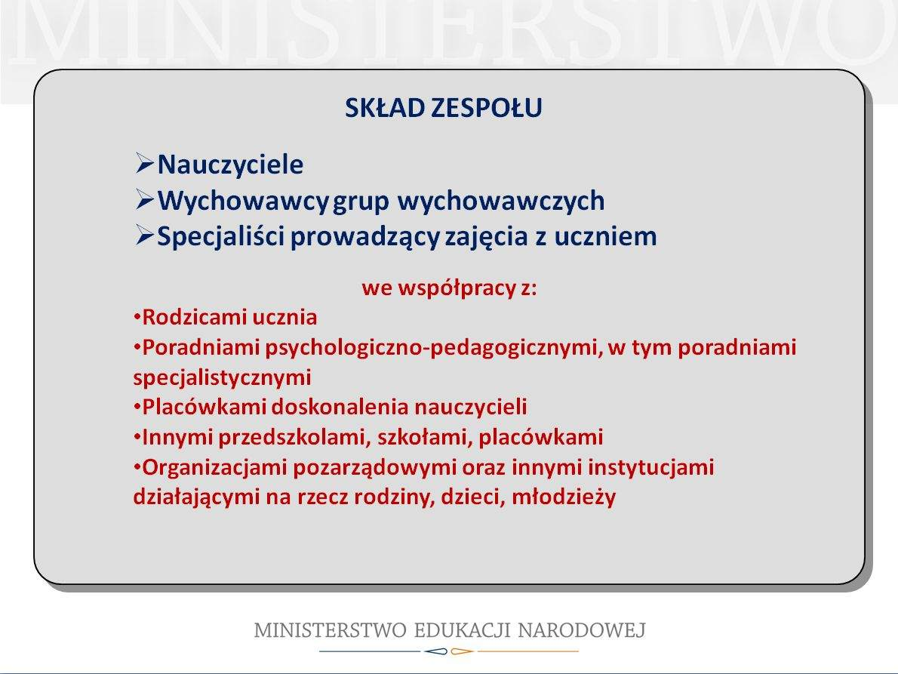
Notes:
W skład Zespołu wchodzą następujące osoby: … dalsze treści na slajdzie

Slide 11
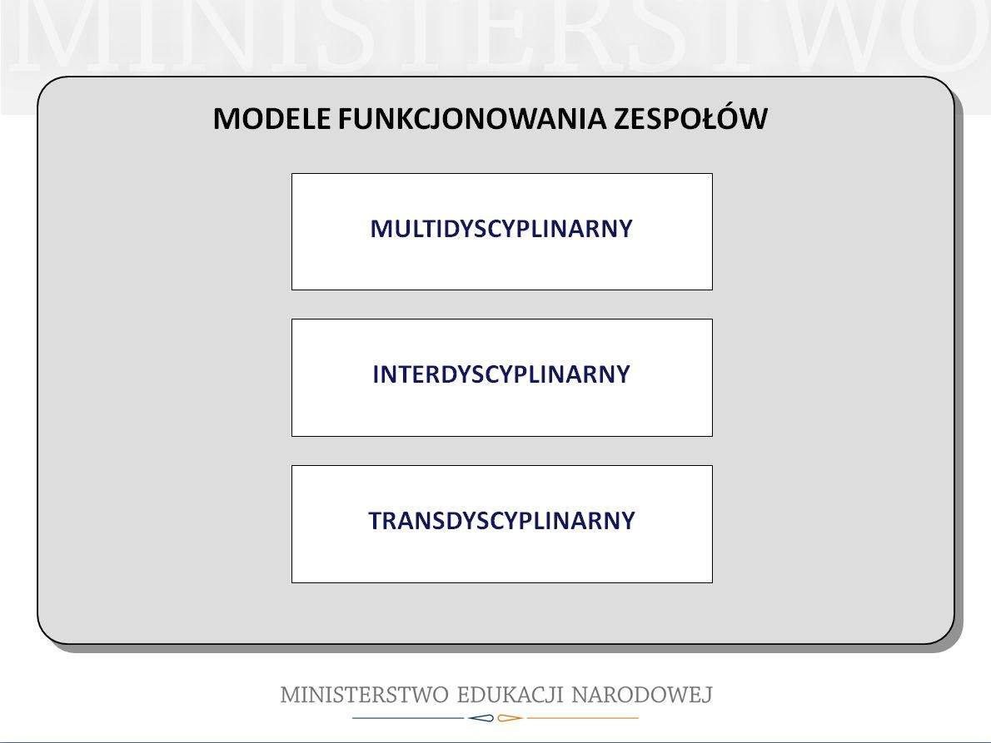
Notes:
Grupa osób tworzących Zespół może realizować swoje działania mając na uwadze różne modele organizacyjne, np.: multidyscyplinarny, interdyscyplinarny, transdyscyplinarny .
Charakterystyka modeli organizacyjnych pracy Zespołu:
W pracy z dzieckiem ze SPE prowadzonej zarówno według modelu multidyscyplinarnego jak i interdyscyplinarnego, rodzice dziecka nie są równoprawnymi członkami Zespołu. Mają jedynie możliwość spotykania się z poszczególnymi jego członkami. Wymiana informacji w Zespole ma charakter nieformalny, spotkania nie są systematyczne. Każdy członek Zespołu przygotowuje oddzielną część IPET lub PDW, prowadzi swoje indywidualne rozpoznanie diagnostyczne, odpowiada za realizację tylko swojej części IPET lub PDW i ewentualną realizację części wspólnych. Taki sposób pracy należy uznać za mniej korzystny dla ucznia.
W przypadku Zespołu, który przyjął transdyscyplinarną formę prowadzenia działań spotkania odbywają się regularnie, a rodzice są członkami Zespołu. Wspólnie przygotowywany jest IPET lub PDW, a także wspólna jest odpowiedzialność za ich realizację.

Slide 12
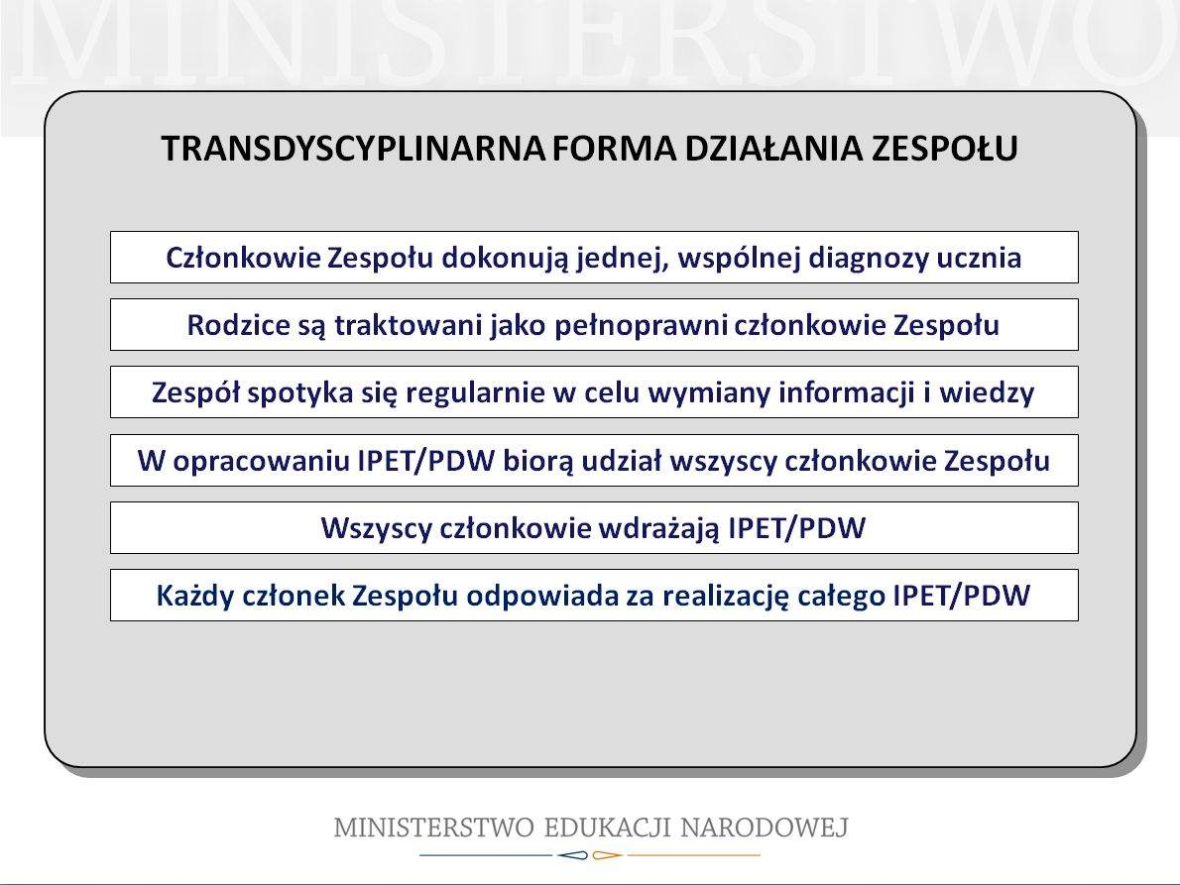
Notes:
Prowadzenie działań przez Zespół według modelu transdyscyplinarnego, który według Modelu pracy z uczniem ze SPE jest najbardziej pożądaną formą współpracy członków Zespołu, można scharakteryzować w następujący sposób: … dalsze treści na slajdzie

Slide 13
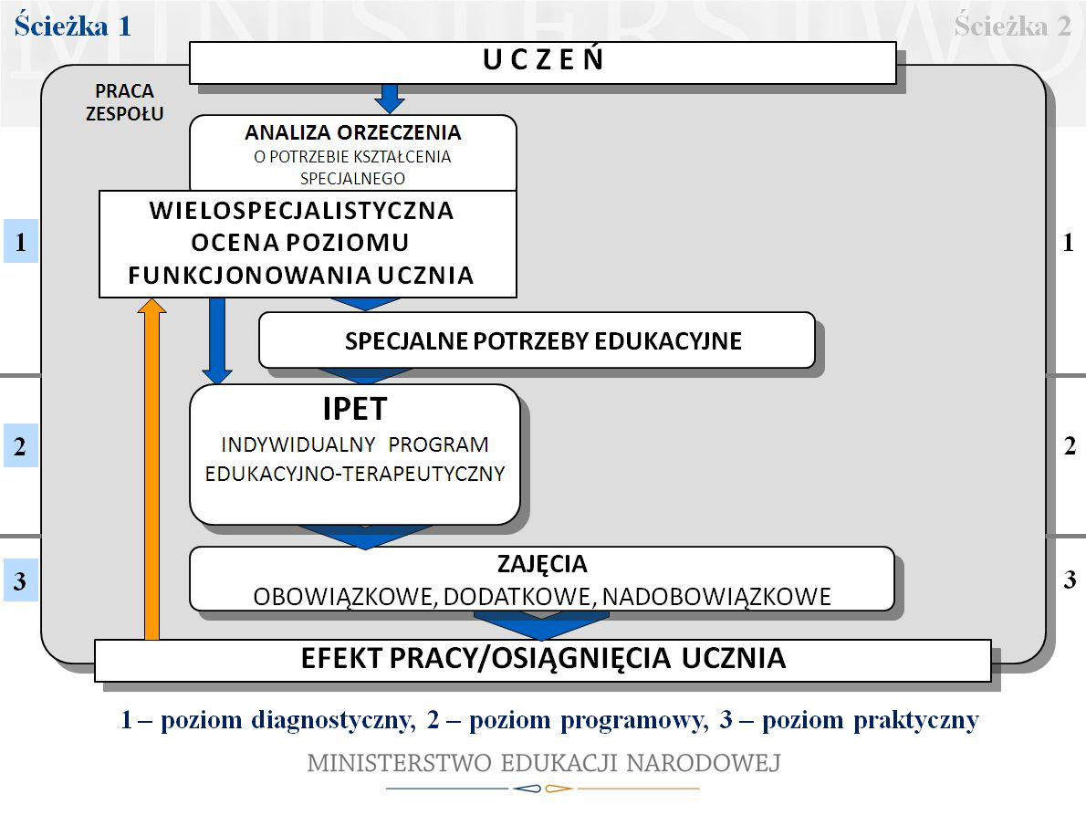
Notes:
Biorąc pod uwagę różne grupy dzieci ze SPE znajdujące się w przedszkolu, szkole, placówce, w postępowaniu Zespołu można wyróżnić dwie ścieżki.
Ścieżkę 1 – realizowaną dla uczniów posiadających orzeczenie o potrzebie kształcenia specjalnego, zgodnie z którą działania Zespołu są złożone i realizowane długofalowo.
Ścieżka 1, którą będziemy omawiać w pierwszej kolejności w skrócie wygląda następująco: … dalsze treści na slajdzie
W modelu uwzględnione są dwa typy działań diagnostycznych: wstępne i monitorujące.
- Rozpoznanie wstępne przeprowadzane w przedszkolu, szkole lub placówce ma na celu zdobycie możliwie kompletnej wiedzy o możliwościach psychofizycznych i indywidualnych potrzebach rozwojowych i edukacyjnych ucznia. Informacje zawarte w orzeczeniach czy opiniach wydawanych przez poradnie mają zazwyczaj charakter ogólny i są niewystarczające do zaplanowania konkretnych działań wspierających.
- Rozpoznanie monitorujące, przeprowadzane po określonym czasie, ma na celu pozyskanie informacji pozwalających na dokonanie oceny efektywności podejmowanych działań. Służy planowaniu dalszego wsparcia.

Slide 14
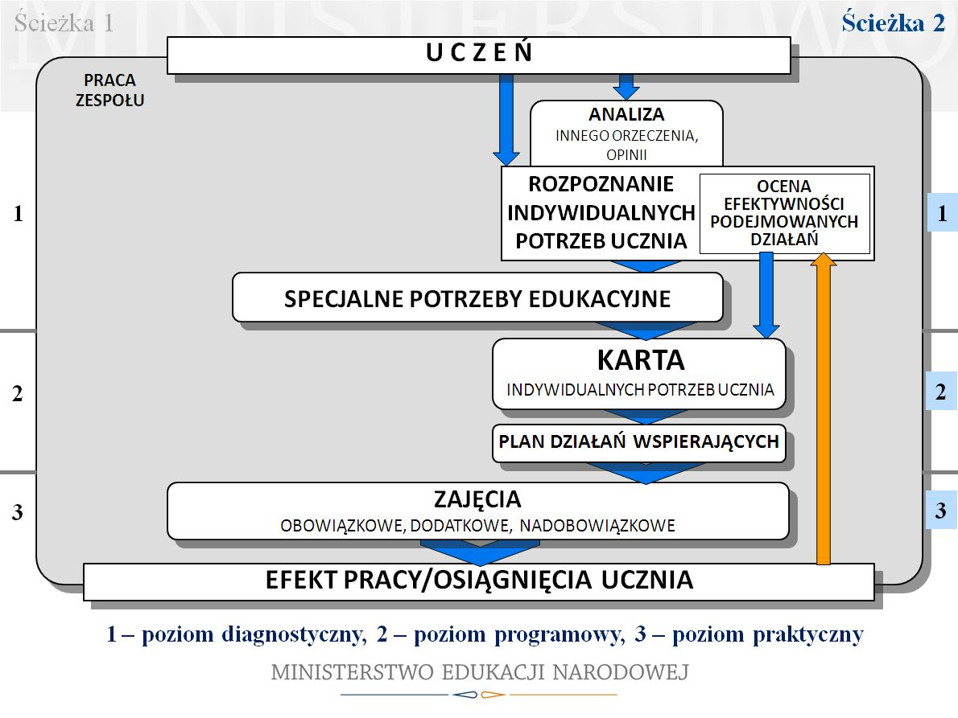
Notes:
Następnie omówimy działania Zespołu prowadzone z uczniami posiadającymi:
- orzeczenie o potrzebie indywidualnego obowiązkowego rocznego przygotowania przedszkolnego,
- orzeczenie o potrzebie indywidualnego nauczania dzieci i młodzieży wydanego przez publiczną poradnię psychologiczno-pedagogiczną
- opinię poradni psychologiczno-pedagogicznej,
- rozpoznanie SPE na poziomie przedszkola, szkoły, placówki
Działania prowadzone przez Zespół według ścieżki 2 wyglądają w skrócie następująco … dalsze treści na slajdzie. Na podstawie np. rozpoznania dokonanego na poziomie przedszkola/szkoły, Zespół określa specjalne potrzeby edukacyjne dziecka, zakłada i prowadzi Kartę Indywidualnych Potrzeb Ucznia. Karta jest podstawą do opracowania Planu Działań Wspierających (PDW). PDW może być opracowany dla ucznia (plan indywidualny) lub dla grupy uczniów o jednorodnym lub zbliżonym rozpoznaniu. IPET i PDW realizowane są na zajęciach obowiązkowych, dodatkowych i nadobowiązkowych.
W przedstawionych schematach ścieżek niektóre elementy w oczywisty sposób powtarzają się. W obydwu działaniach :
- określane są specjalne potrzeby edukacyjne ucznia
- prowadzone są zajęcia – obowiązkowe, dodatkowe, nadobowiązkowe
- analizowane są efekty pracy i osiągnięcia ucznia

Slide 15
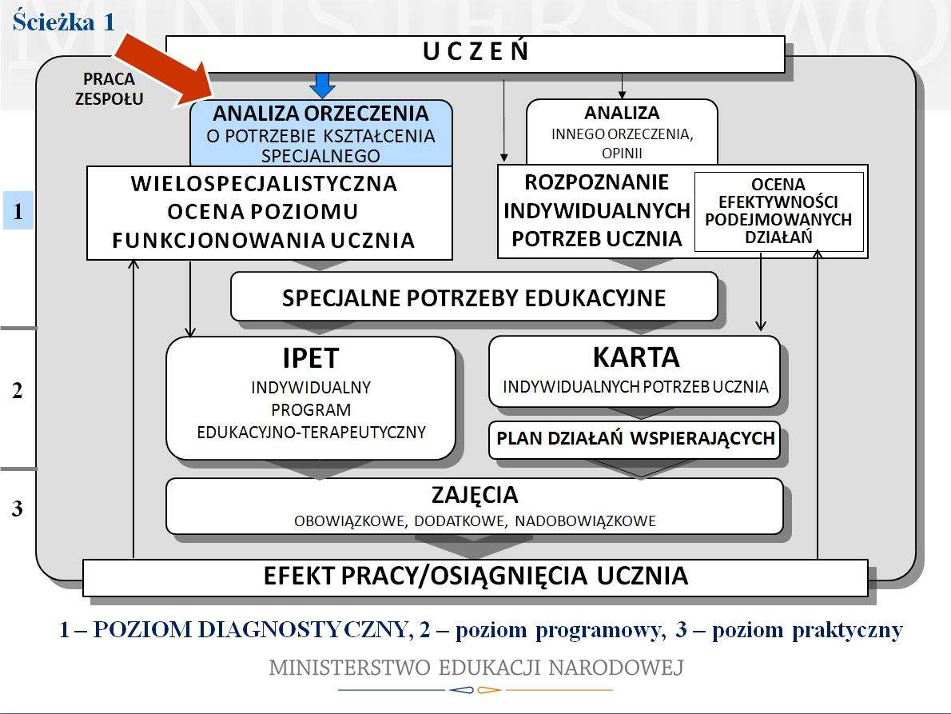
Notes:
Na tym slajdzie pokazane są drogi postępowania według obydwu ścieżek, przy czym pokazany jest tylko napis Ścieżka 1, od której rozpoczniemy.
Początkiem postępowania według ścieżki 1 jest analiza orzeczenia o potrzebie kształcenia specjalnego posiadanego przez ucznia. Strzałka w kolorze czerwonym wskazuje na ten pierwszy element działań ZESPOŁU.

Slide 16
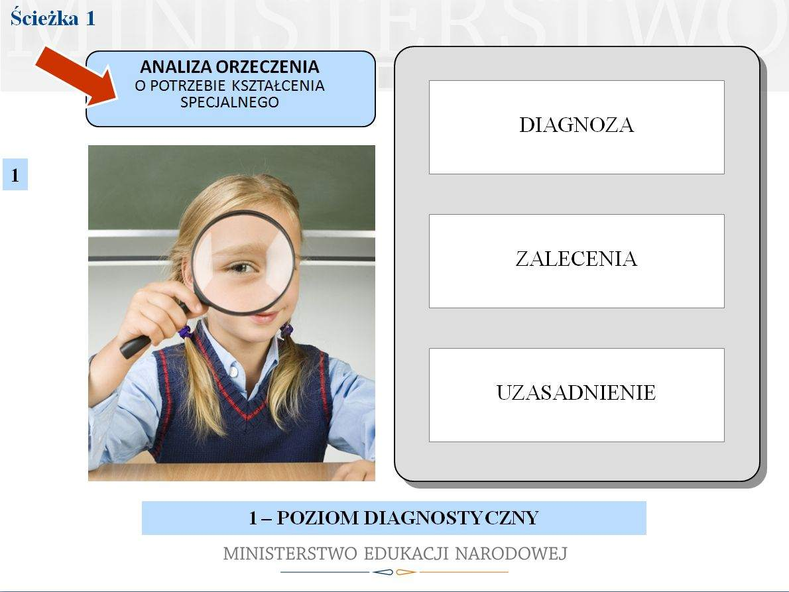
Notes:
Zgodnie z przepisami prawa, w orzeczeniu o potrzebie kształcenia specjalnego znajdują się: diagnoza, zalecenia i uzasadnienie.
- W diagnozie zawarte są ogólne informacje o możliwościach, ograniczeniach i potencjale rozwojowym dziecka. Diagnozę zawartą w orzeczeniu należy potraktować w taki oto sposób, że w opinii ciała orzekającego zgodnie, z obecnym stanem wiedzy, dziecko samodzielnie nie będzie w stanie sobie poradzić z własną edukacją.
- W zaleceniach wskazane są warunki realizacji potrzeb edukacyjnych, których spełnienie byłoby pożądane, m. in. formy stymulacji, rewalidacji, terapii, usprawniania, rozwijania potencjalnych możliwości i mocnych stron dziecka oraz inne formy wsparcia psychologiczno-pedagogicznego, a także najkorzystniejsze dla niego formy kształcenia specjalnego.
- W uzasadnieniu przedstawione są między innymi spodziewane efekty działań (diagnoza prognostyczna).
Należy wziąć pod uwagę, że w treści dokumentu podane są wyniki diagnozy przeprowadzonej w kategoriach orzecznictwa. Oznacza to, że stwierdzone zostało przez specjalistów przekroczenie określonych kryteriów. Orzeczenie nie dostarcza kompletu informacji o uczniu. Badanie przeprowadzone w gabinecie psychologicznym nie pozwala zaobserwować np. funkcjonowania ucznia w grupie rówieśniczej.

Slide 17
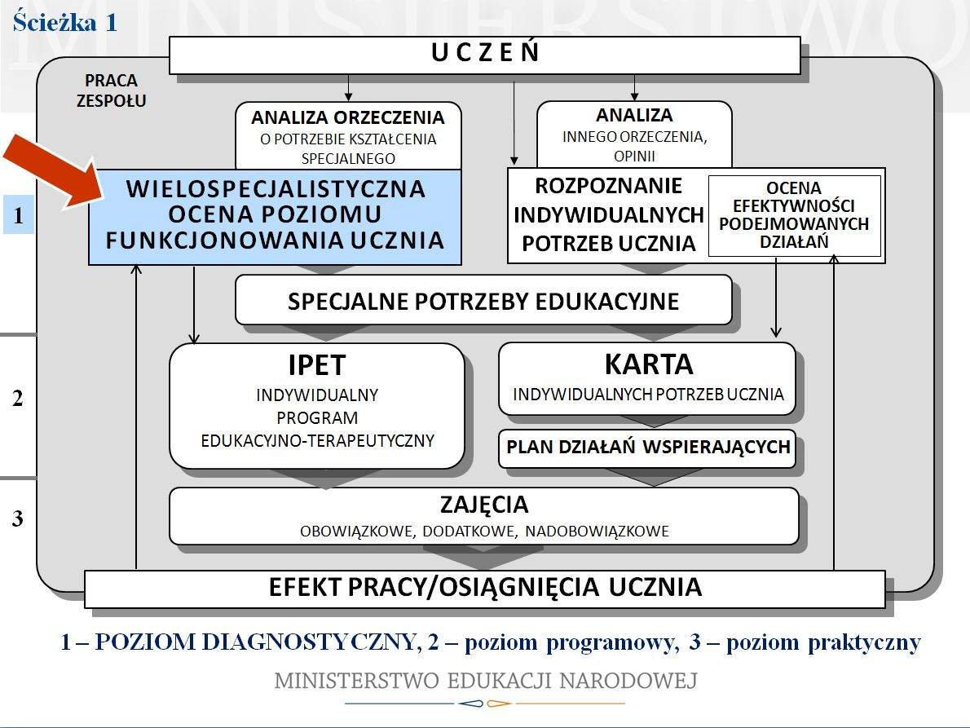
Notes:
Drugim elementem działań Zespołu jest przeprowadzenie wielospecjalistycznej oceny poziomu funkcjonowania ucznia. Zgodnie z przepisami prawa Zespół, dokonuje jej w miarę potrzeb, nie rzadziej niż raz w roku szkolnym, z tym, że w przypadku gdy dokonujemy ponownej oceny (po przyjętym okresie realizacji IPET) ocena ta musi uwzględniać również ocenę efektywności pomocy psychologiczno-pedagogicznej udzielonej uczniowi. Wielospecjalistyczna ocena poziomu funkcjonowania ucznia jest podstawą opracowania IPET. Natomiast wyniki ponownej oceny poziomu funkcjonowania ucznia zawierające również okresową ocenę efektywności udzielonej pomocy są podstawą do modyfikowania IPET.
Postępowanie diagnostyczne prowadzone w ramach wielospecjalistycznej oceny poziomu funkcjonowania ucznia obejmuje zarówno procedury diagnozy nieformalnej (rozpoznanie pedagogiczne), jak i unormowanej (diagnoza przeprowadzana przez specjalistów pracujących z dzieckiem).
Rozpoznanie dokonywane przez Zespół będzie omówione dokładniej przy prezentacji działań według ścieżki 2, gdzie wynik rozpoznania stanowi podstawę do założenia Karty Indywidualnych Potrzeb Ucznia i sformułowania Planu Działań Wspierających.

Slide 18
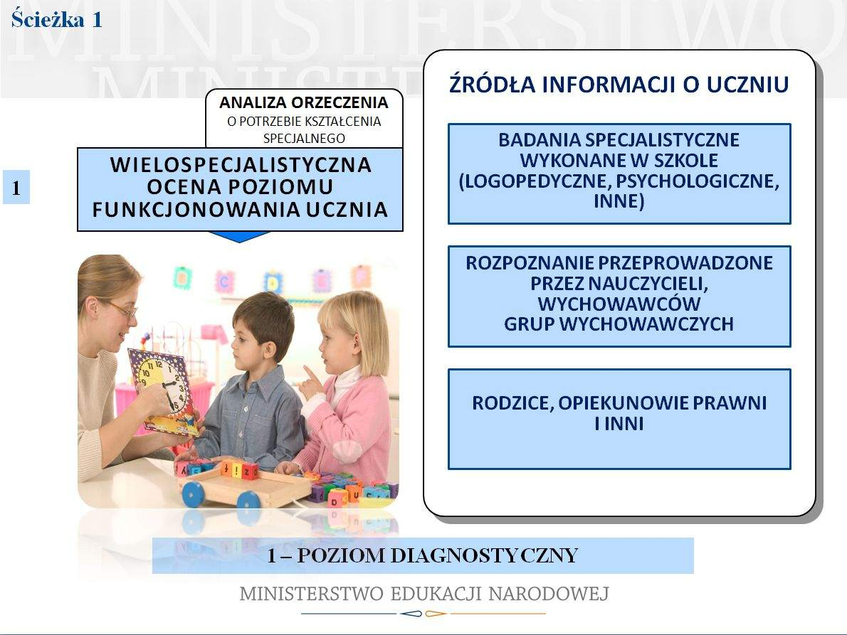
Notes:
Ocena funkcjonowania ucznia powinna być dokonywana w toku zajęć edukacyjnych.
Opracowanie wielospecjalistycznej oceny poziomu funkcjonowania ucznia zależy od rodzaju i głębokości rozpoznawanych zaburzeń oraz zastosowanych narzędzi diagnostycznych.
Opracowanie to powinno uwzględniać podział informacji wynikający z badań poszczególnych członków Zespołu: specjalistów (np. logopedy, psychologa, pedagoga szkolnego i in.), nauczycieli, wychowawców grup wychowawczych.
Wybór formy dokumentowania może być zróżnicowany, np.: arkusz, karta, zeszyt - w zależności od potrzeb czy rozległości rozpoznania, jak też wypracowanego w przedszkolu, szkole lub placówce wzoru.

Slide 19
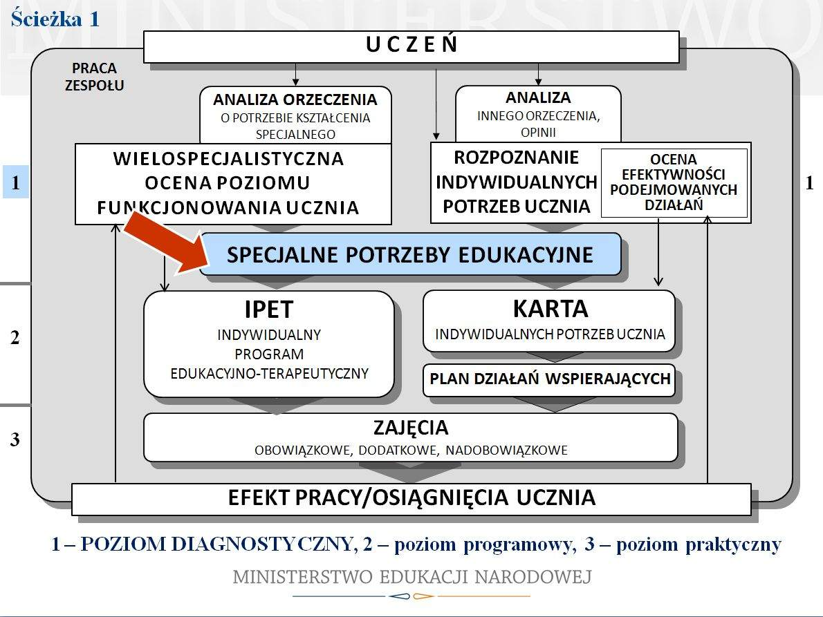
Notes:
Ostatnim zadaniem Zespołu po poziomie diagnostycznym jest opracowanie wyników rozpoznania i określenie specjalnych potrzeb edukacyjnych ucznia.

Slide 20
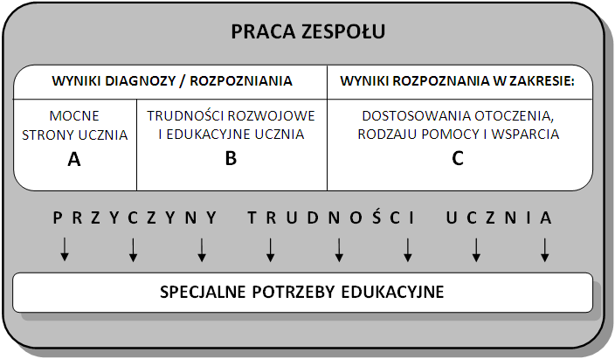
Ścieżka 1
1 – POZIOM DIAGNOSTYCZNY
Notes:
W modelu zaproponowany został następujący podział wyników rozpoznania:
cechy korzystne dla rozwoju w zakresie warunków, przebiegu i wyników uczenia się – grupa A;
cechy niekorzystne dla rozwoju w zakresie warunków, przebiegu i wyników uczenia się – grupa B;
grupa potrzeb w zakresie dostosowania otoczenia, rodzaju pomocy i wsparcia przez inne osoby (np. specjalistów) oznaczana jest na schematach literą C.

Slide 21
Ścieżka 1
P R Z Y C Z Y N Y T R U D N O Ś C I U C Z N I A
1 – POZIOM DIAGNOSTYCZNY
Notes:
Po ustaleniu przyczyn trudności rozwojowych i edukacyjnych (z uwzględnieniem warunków środowiskowych) oraz prognoz rozwojowych określane są specjalne potrzeby edukacyjne, w tym potrzeby w zakresie dostosowania otoczenia ucznia.
Określenie przyczyn danego stanu rzeczy, ustalenie czynników mających wpływ na problem lub zaburzenie (diagnoza genetyczna) nie zawsze leżą w gestii Zespołu. Niekiedy do ich określenia konieczne jest przeprowadzenie dodatkowej diagnozy specjalistycznej, np. psychologicznej, aby rozstrzygnąć, czy niepowodzenia szkolne wynikają, np. z upośledzenia umysłowego czy zaniedbań środowiskowych. Rozpoznanie przyczyny w tym przypadku generuje odmienne drogi postępowania, inne zalecenia metodyczne. Odmienne są też prognozy rozwojowe. Im trafniej określona zostanie przyczyna i prognozy rozwojowe, tym lepiej będą zdefiniowane potrzeby dziecka i odpowiednio zaplanowane wsparcie pedagogiczno-psychologiczne.
Przykład:
Jeżeli w orzeczeniu wskazuje się na potrzebę kształcenia specjalnego z uwagi na, np. upośledzenie umysłowe w stopniu lekkim i niepełnosprawność ruchową (niepełnosprawność sprzężona) to spośród wszystkich wyników diagnozy do grupy A nauczyciel powinien zakwalifikować funkcje najmniej zaburzone lub rozwinięte prawidłowo, np. spostrzegawczość, dobra pamięć wzrokowa, zdolności komunikacyjne. Sprawność tych funkcji może decydować o skuteczności realizacji IPET, ponieważ mogą one stanowić szczególną „siłę napędową”.
Do grupy B nauczyciel powinien zakwalifikować np. niewielki zasób wiedzy ogólnej o otaczającym świecie, niedojrzałość społeczną, zaburzoną integrację sensoryczną, wzmożoną męczliwość, nadwrażliwość i labilność emocjonalną, podwyższony poziom lęku czy też trudności w kontaktach interpersonalnych.
W grupie C powinny znaleźć się konieczne do spełnienia wymagania dostosowania środowiska szkolnego, jak: podjazd dla wózka inwalidzkiego, specjalnie przygotowane miejsce w klasie, odpowiedni stolik, itp.
-----------------------------------------------------------------------------------------------------------
Również w przypadku uczniów szczególnie uzdolnionych zajdzie potrzeba założenia Karty Indywidualnych Potrzeb Ucznia oraz opracowania Planu Działań Wspierających. Będzie to mogło nastąpić zarówno wtedy, gdy uczniowie ci będą mieli trudności rozwojowe lub/i edukacyjne (cechy należące do grupy B), jak i wtedy, kiedy nie będą mieli żadnych trudności z nauką w szkole (dominacja cech z grupy A), a w Karcie i PDW zostaną wskazane formy i sposoby udzielanej pomocy związane ze szczególnymi uzdolnieniami jakie prezentuje uczeń.

Slide 22
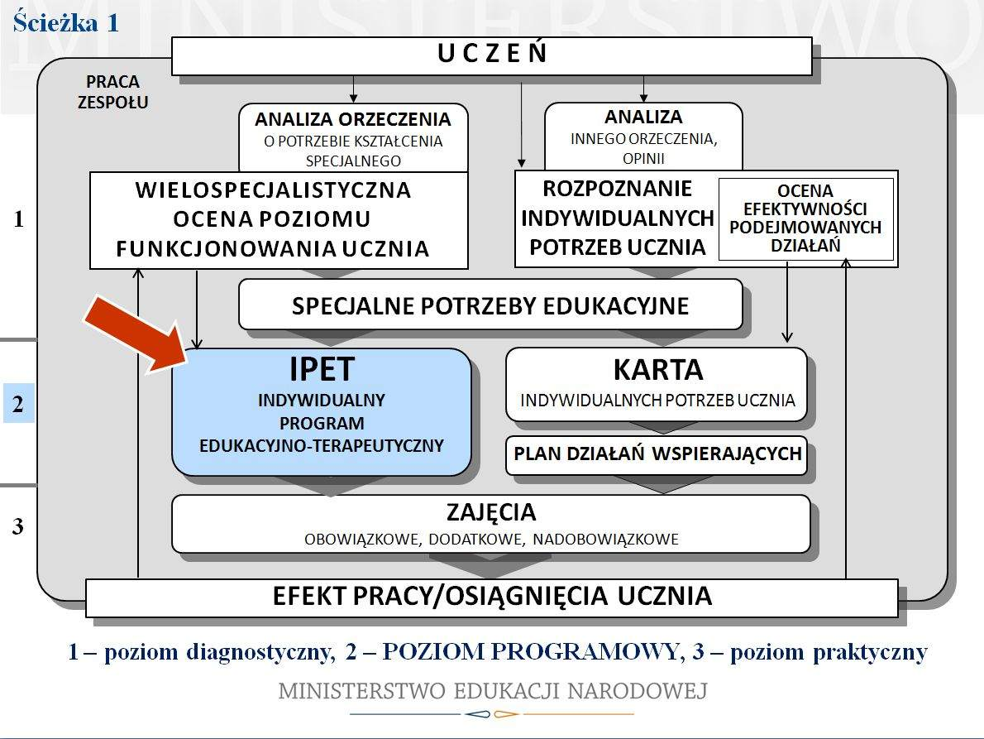
Notes:
Odpowiedzią na specjalne potrzeby edukacyjne ucznia z orzeczeniem o potrzebie kształcenia specjalnego jest IPET.
Zgodnie z prawem oświatowym IPET powinien uwzględniać zalecenia zawarte w orzeczeniu o potrzebie kształcenia specjalnego, a także zawierać:
- zakres dostosowania wymagań edukacyjnych do indywidualnych potrzeb oraz możliwości psychofizycznych ucznia,
- rodzaj i zakres zintegrowanych działań nauczycieli, wychowawców grup wychowawczych i specjalistów prowadzących zajęcia z uczniem (o charakterze odpowiednio rewalidacyjnym, resocjalizacyjnym lub socjoterapeutycznym);
- formy i metody pracy z uczniem;
- ustalone przez dyrektora przedszkola, szkoły lub placówki formy, sposoby i okres udzielania uczniowi pomocy psychologiczno-pedagogicznej oraz wymiar godzin, w którym poszczególne formy pomocy będą realizowane;
- zajęcia rewalidacyjne i resocjalizacyjne oraz inne, stosownie do potrzeb ucznia;
zakres współpracy nauczycieli, wychowawców grup wychowawczych i specjalistów z rodzicami ucznia
Należy podkreślić, że nie ma obligatoryjnego wzoru IPET. Zróżnicowanie indywidualnych programów edukacyjno-terapeutycznych podyktowane jest rodzajem niepełnosprawności, nasileniem niedostosowania społecznego, obowiązującą dla ucznia podstawą programową i etapem edukacji.

Slide 23
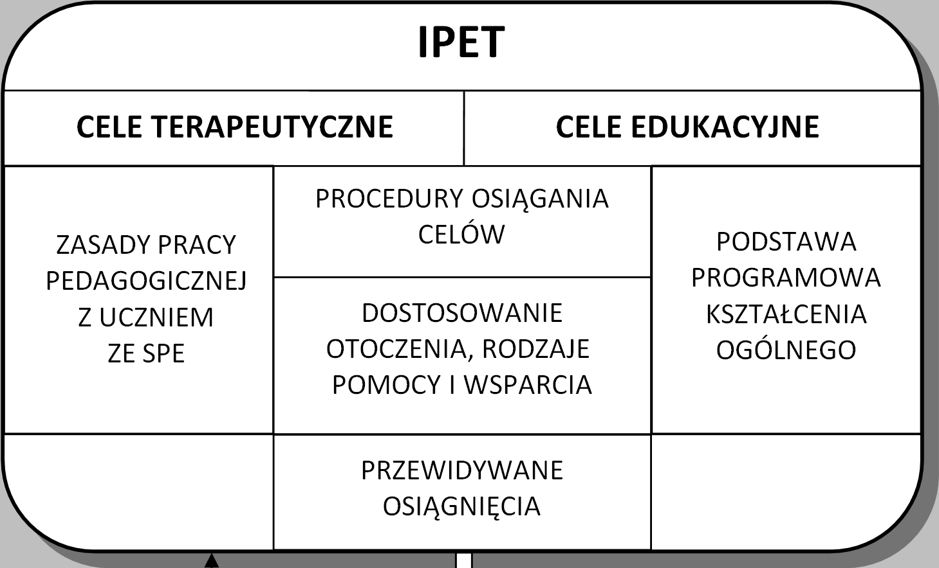
Ścieżka 1
?
?
2 – POZIOM PROGRAMOWY
Notes:
Istotą IPET jest łączenie funkcji podstawowych dla szkoły, tj. nauczania i wychowania (funkcji edukacyjnej) z funkcją terapeutyczną, która stanowi ważny element interwencyjnego oddziaływania na odchylenia rozwojowe uczniów z niepełnosprawnością. Powiązanie celów terapeutycznych z edukacyjnymi ilustruje dwukierunkowa strzałka umieszczona na schemacie na górze pomiędzy celami. Zespół zobowiązany jest uwzględniać cele/zadania wynikające z odpowiedniej dla ucznia podstawy programowej i cele terapeutyczne wynikające z wielospecjalistycznej oceny poziomu funkcjonowania dziecka.
ANIMACJA 1. W IPET określane są również indywidualnie zróżnicowane procedury osiągania celów, tzn. metody, formy i środki dydaktyczne, wykorzystujące mocne strony ucznia do realizacji celów edukacyjnych i terapeutycznych, mających znaleźć zastosowanie do: przekazywania trudnych dla ucznia treści edukacyjnych, realizacji wskazań terapeutycznych, wypełniania założeń programu wychowawczego, wypełniania założeń szkolnego programu profilaktyki;
- określony jest także rodzaj pomocy i wsparcia w trakcie zajęć dydaktycznych (nauczyciela, kolegów z klasy, ewentualnie innych specjalistów), dostosowanie otoczenia.
zakres dostosowania programu/programów nauczania na podstawie analizy przewidywanych osiągnięć zawartych w programie (w nauczaniu przedmiotowym dostosowanie lub brak konieczności dostosowania w zakresie poszczególnych przedmiotów)
ANIMACJA 2. Należy pamiętać o bezwzględnym wymogu realizacji podstawy programowej, która determinuje cele edukacyjne, warunkuje konstruowany IPET.
ANIMACJA 3. Również wybór procedur osiągania celów, dostosowanie otoczenia, rodzaju pomocy i wsparcia, jak też przewidywane osiągnięcia ucznia są wzajemnie ze sobą powiązane.
ANIMACJA 3. Jest jeszcze jeden bardzo ważny element IPET. Jego zaniedbanie może stać się przyczyną braku osiągnięć ucznia, a konsekwentne stosowanie staje się czynnikiem wzmacniającym realizację celów zarówno terapeutycznych jak i edukacyjnych.
ANIMACJA 4. Są to zasady pracy pedagogicznej z uczniem ze SPE. Praca z uczniem powinna być prowadzona ze znajomością zasad działania odpowiadających charakterowi udzielanego wsparcia, reguł postępowania uwzględniających konkretne, indywidualne potrzeby edukacyjne.

Slide 24
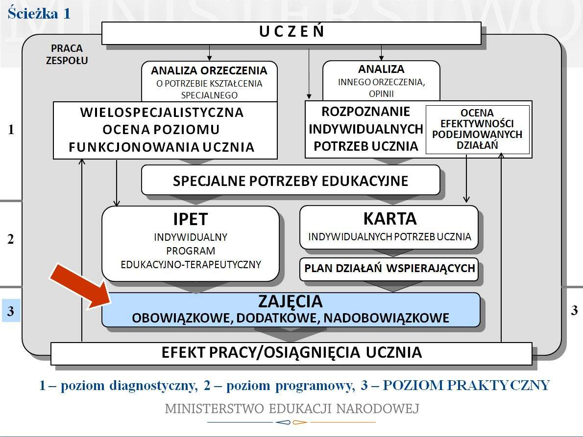
Notes:
Ustalenia zawarte w IPET przekładają się na sposób prowadzenia zajęć obowiązkowych, dodatkowych i nadobowiązkowych. W ramach zajęć nauczyciel ucznia ze specjalnymi potrzebami edukacyjnymi musi wykonać dodatkowe czynności, zastosować odpowiednie rozwiązania metodyczne.

Slide 25
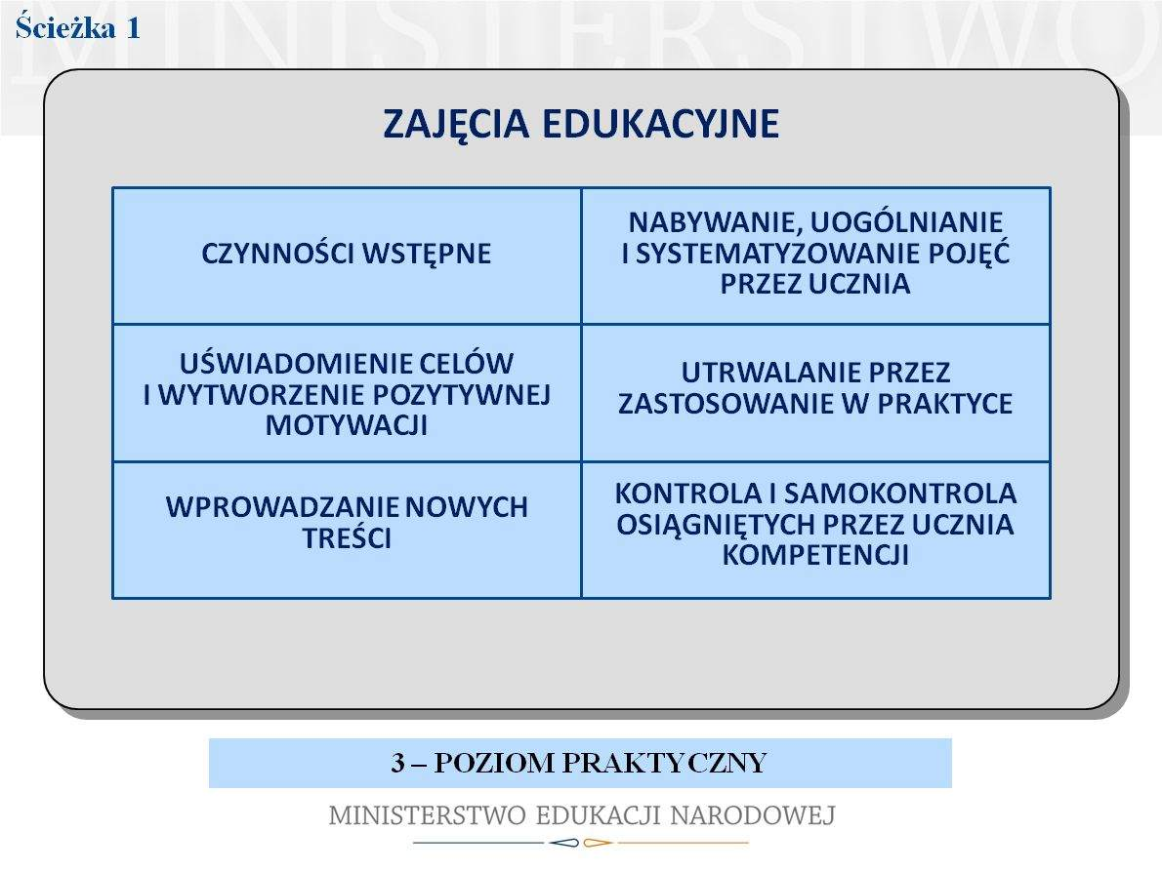
Notes:
W poszczególnych ogniwach/etapach procesu kształcenia powinien mieć na uwadze możliwości
i potrzeby ucznia
Na etapie czynności wstępnych należy przygotować warunki zewnętrzne – odpowiednie np. dla ucznia z niepełnosprawnością miejsce pracy, oświetlenie, pomoce dydaktyczne, etc.
Uświadomienie celów i wytworzenie pozytywnej motywacji będzie się wiązało z zainteresowaniem ucznia (oprócz celu edukacyjnego), dodatkowo celem terapeutycznym. Ustalając cele kształcenia dziecka ze SPE nauczyciel powinien opierać się na mocnych, niezaburzonych stronach ucznia. Postawiony cel nie powinien sprawiać trudności ani wymagać długiego czasu realizacji (w przypadku ucznia uzdolnionego powinien stanowić stymulujące wyzwanie i może czasami wymagać długiego czasu realizacji), powinien być powiązany z doświadczeniem i wiadomościami, jakie posiada uczeń, powinien stwarzać okazję do rewalidacji. Wdrażanie do stawiania sobie oprócz celów edukacyjnych także celów terapeutycznych pozwoli uczniowi uzyskać poczucie kontroli i wiary w swoje możliwości, zaakceptować własne ograniczenia.
Wprowadzanie nowych treści wymagać będzie od nauczyciela prowadzenia zabiegów ułatwiających uczniowi poznanie, samodzielną obserwację, wskazanie istotnych, typowych i indywidualnych cech rzeczy i zjawisk w sposób uwzględniający specjalne potrzeby edukacyjne osoby. Przy poznawaniu nowych treści zaangażowane są różne sfery funkcjonowania dziecka (emocjonalno-motywacyjna, instrumentalna i społeczna). Różne zatem będą warunki i przebieg uczenia się, obszary niezaburzonego i zaburzonego funkcjonowania, okoliczności, które nauczyciel powinien dokładnie rozpoznać, aby optymalnie ułatwić poznanie bezpośrednie lub pośrednie. Tu również, w pierwszym rzędzie, powinien wykorzystać niezaburzone procesy psychofizyczne ucznia. W bezpośrednim poznaniu uczeń, np. niewidomy powinien mieć możliwość dotykania, słuchania i wąchania, uczeń z niepełnosprawnością intelektualną winien poznawać stopniowo, w dłuższym czasie, mniejszymi partiami, w miarę możliwości polisensorycznie. Poznanie pośrednie także musi odbywać się za pomocą modeli, schematów, ilustracji, tekstu mówionego i pisanego dostosowanych do wieku intelektualnego oraz możliwości percepcyjno-poznawczych osoby ze SPE.
Na etapie nabywania, uogólniania i systematyzowania pojęć nauczyciel musi aranżować proces kształcenia ucznia, aby jego wiedza była spójna i usystematyzowana. Im więcej wiadomości i doświadczeń posiada uczeń, tym łatwiej o uogólnienia, a przecież osoby z niepełnosprawnością mają zazwyczaj mniej doświadczeń i dodatkowo mają one odmienny charakter niż doświadczenia ich rówieśników. W zależności od czynników zaburzających proces uczenia się, uczeń może mieć albo zbyt mało informacji, aby przeprowadzać generalizacje, wyciągać właściwe wnioski (na przykład uczniowie z zaburzeniami sensorycznymi) albo może mieć trudności w przeprowadzeniu operacji umysłowych (na przykład uczniowie z niepełnosprawnością intelektualną). W związku z tym nauczyciel, kierując procesem uogólniania i systematyzowania, musi stworzyć warunki dostosowane do możliwości percepcyjno-poznawczych dziecka. Powinien umożliwić polisensoryczne poznawanie, które dostarcza najwięcej informacji. Ważne jest także, aby zadbać o prawidłowe przeprowadzenie procesu kształtowania pojęć, szczególnie pojęć złożonych (przechodzić od pojęć konkretnych do bardziej abstrakcyjnych, pojęcia złożone analizować za pomocą pojęć prostych). Systematyzowanie pojęć, wiązanie elementów wiedzy i tworzenie struktur poznawczych jest istotnym warunkiem rozwijania myślenia uczniów. Warto dodać, że kierowanie procesem uogólniania pojęć powinno odbywać się metodą inną niż zastosowana na etapie wprowadzania/poznawania nowych treści.
Na etapie utrwalania przez zastosowanie w praktyce uczeń z niepełnosprawnością powinien mieć zagwarantowaną dostateczną ilość czasu na działanie, praca musi być na miarę jego możliwości, a środki dydaktyczne dostosowane do potrzeb. Ścisła kontrola nauczyciela przy pierwszym wykonaniu ćwiczenia, a następnie nadzór nad powtarzaniem czynności, odpowiednia liczba powtórzeń pozwoli na utrwalenie wiadomości i rezultatów rewalidacji. Przekształcenie umiejętności w nawyk i wykorzystanie reguł w praktyce są ważnymi formami przygotowującymi ucznia z niepełnosprawnością do samodzielnego życia.
Kontrola i samokontrola osiągniętych przez uczniów kompetencji, są równocześnie elementami diagnozy, rozpoznania wyników procesu uczenia się. W tej fazie kształcenia nauczyciel i uczeń sprawdzają, w jakim stopniu udało się zrealizować cele edukacyjne i terapeutyczne. Nauczyciel ocenia przede wszystkim wkład pracy ucznia, nie efekt. Uczeń zaś, jeżeli znał cel pracy i tok postępowania, będzie mógł skonfrontować wyniki z założonym celem.

Slide 26
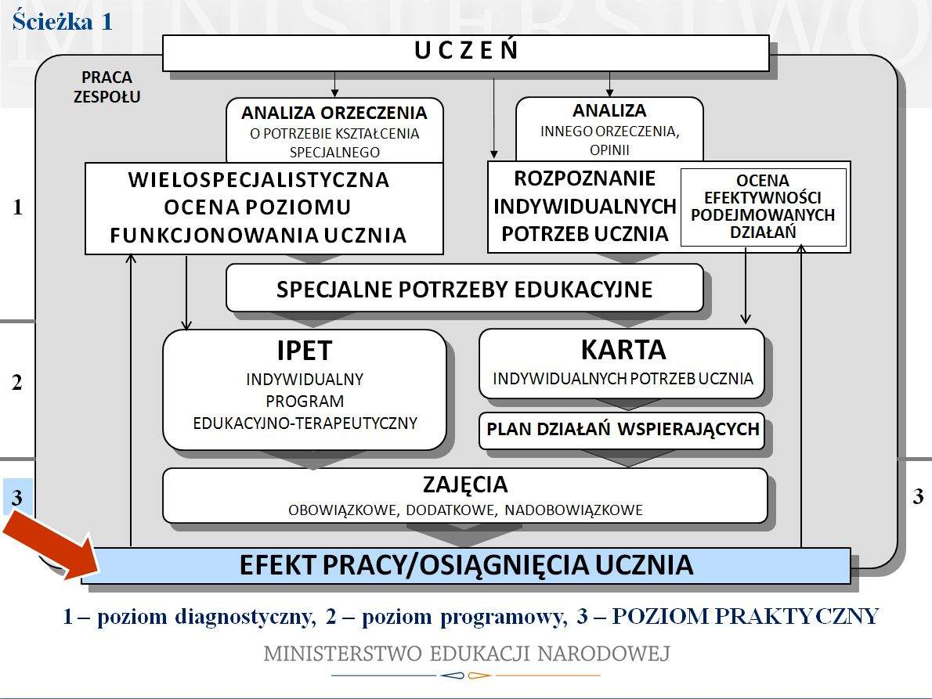
Notes:
Zespół dokonuje oceny efektywności pomocy psychologiczno-pedagogicznej udzielonej uczniowi realizującemu IPET nie rzadziej niż raz w roku szkolnym. W miarę potrzeb, na podstawie oceny poziomu funkcjonowania ucznia dokonuje modyfikacji programu.

Slide 27
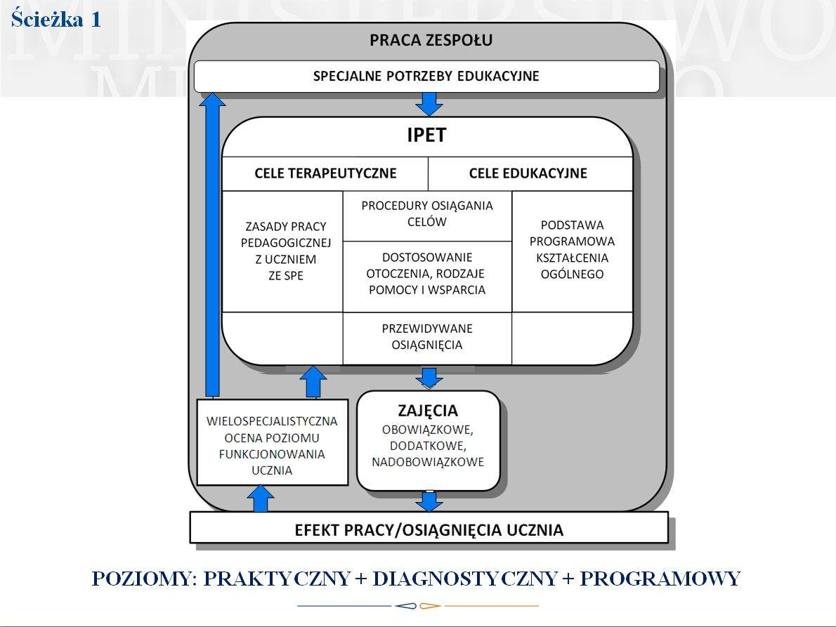
Notes:
Podsumowanie - kierunki działań Zespołu i elementy IPET
Rozpoznanie potrzeb, możliwości i ograniczeń psychofizycznych ucznia wymaga współpracy nauczycieli, specjalistów i rodziców.
W IPET określa się indywidualnie zróżnicowane procedury osiągania celów. Część terapeutyczna IPET ma na celu wspieranie ucznia w osiąganiu sukcesu. Brak skuteczności IPET najczęściej jest konsekwencją:
– nieprawidłowo przeprowadzonego rozpoznania możliwości i ograniczeń ucznia;
– nieprawidłowo określonych celów;
– nietrafnie zaprojektowanych procedur osiągania celów;
– braku „przenikania” części terapeutycznej programu do części edukacyjnej;
– braku współpracy nauczycieli, specjalistów i rodziców na poziomie rozpoznawania specjalnych potrzeb edukacyjnych;
– braku współpracy nauczycieli, specjalistów i rodziców na poziomie formułowania i realizacji programu.

Slide 28
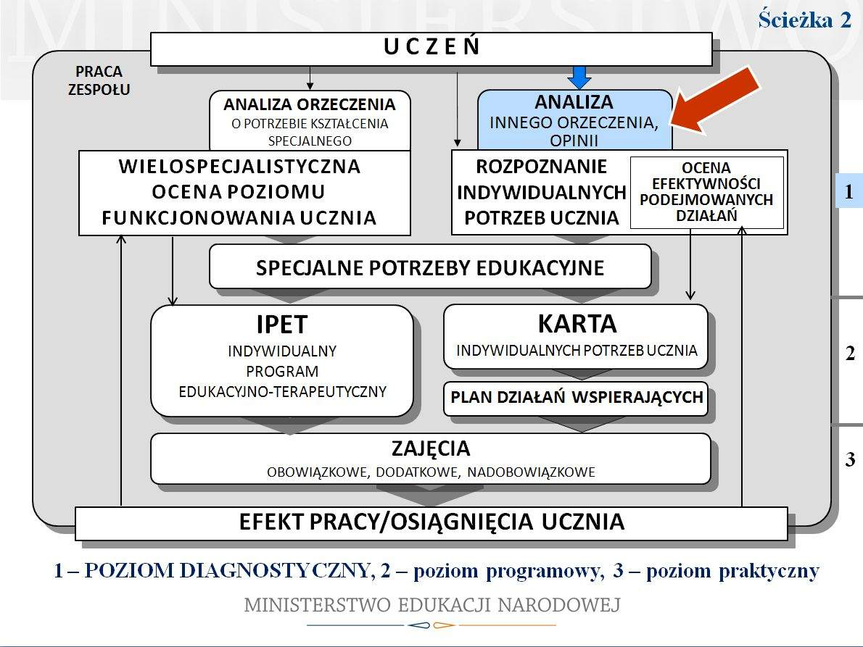
Notes:
Ścieżka 2. przeznaczona jest, jak wcześniej podano, dla ucznia posiadającego:
orzeczenie o potrzebie indywidualnego obowiązkowego rocznego przygotowania przedszkolnego
orzeczenie o potrzebie indywidualnego nauczania
opinię poradni psychologiczno-pedagogicznej, w tym poradni specjalistycznej
także dla ucznia, u którego potrzeba objęcia go pomocą psychologiczno-pedagogiczną rozpoznana została przez nauczyciela

Slide 29
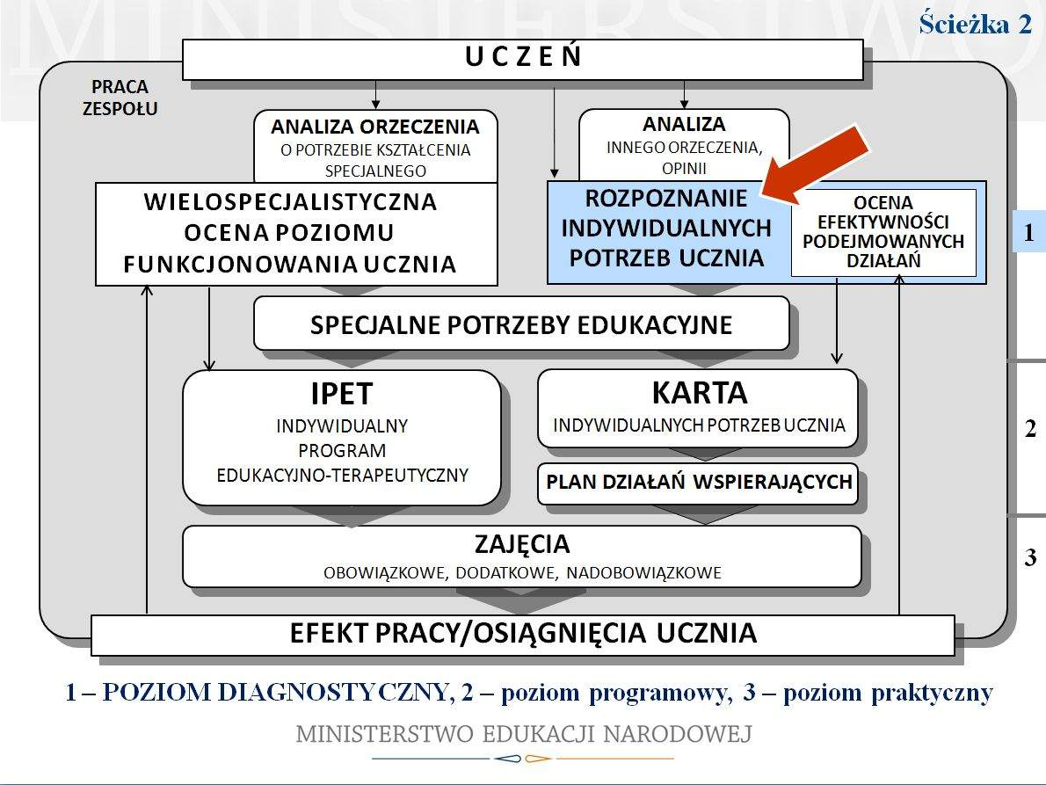
Notes:
W ramach postępowania według ścieżki 2. Zespół ustala, rozpoznaje zakres, w którym uczeń wymaga pomocy psychologiczno-pedagogicznej, określa zalecane formy, sposoby i okres udzielania uczniowi pomocy psychologiczno-pedagogicznej,
Omawiane w tym miejscu rozpoznawanie indywidualnych potrzeb ucznia może być prowadzone przez członków Zespołu również na potrzeby wielospecjalistycznej oceny poziomu funkcjonowania ucznia. Przyjmuje wtedy formę bardziej rozbudowaną.

Slide 30
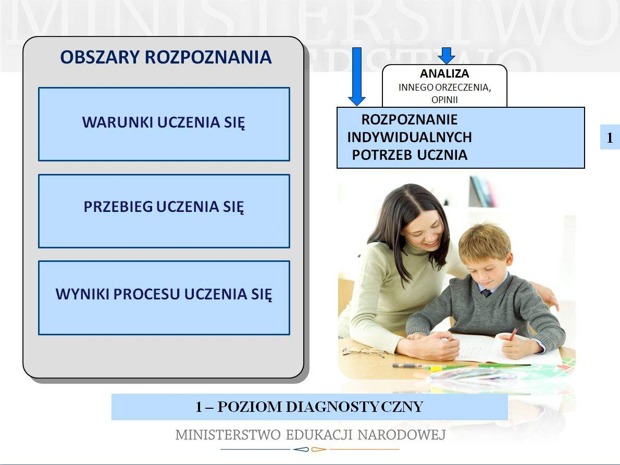
Notes:
Zespół rozpoczyna rozpoznawanie indywidualnych potrzeb ucznia od analizy posiadanej przez niego dokumentacji, będącej podstawą do założenia Karty Indywidualnych Potrzeb Ucznia.
Członkowie Zespołu obserwują i prowadzą rozpoznanie diagnostyczne w następujących obszarach: … dalsza treść na slajdzie po lewej stronie.

Slide 31
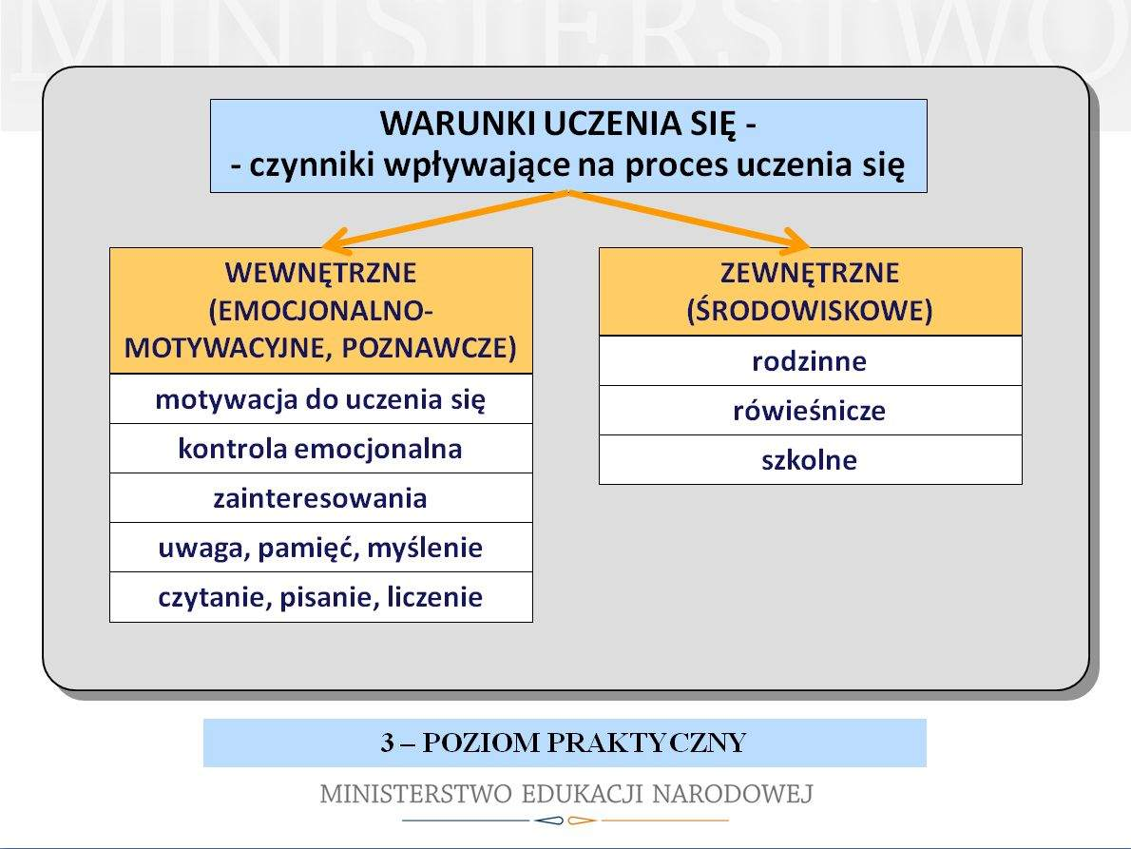
Notes:
Rozpatrując warunki uczenia się Zespół powinien wziąć pod uwagę czynniki wewnętrzne i zewnętrzne wpływające na ten proces. Spośród uwarunkowań wewnętrznych rozpoznanie uwzględnia takie czynniki jak, np.: motywacja do uczenia się, kontrola emocjonalna, radzenie sobie w sytuacjach trudnych, zainteresowania, spostrzeganie, uwaga, pamięć, myślenie, mowa/komunikacja, sprawność motoryczna, techniki szkolne (czytanie, pisanie, liczenie), wiadomości i umiejętności. Wśród uwarunkowań zewnętrznych ważne jest zdiagnozowanie środowiska rodzinnego, rówieśniczego, szkolnego.
Trafność odczytania przyczyn trudności rozwojowych/edukacyjnych, które wystąpiły u ucznia zależy od znajomości przez nauczyciela, obszarów rozpoznania diagnostycznego. Skutki pojawienia się zaburzenia, w którymś z nich np. w środowisku: rodzinnym, rówieśniczym, szkolnym (w obszarze zewnętrznych „warunków uczenia się”), są do siebie podobne i podobszary te, jako przyczyny trudności rozwojowej /edukacyjnej, mogą być w łatwy sposób pomylone ze sobą, a co za tym idzie źle zdiagnozowana przyczyna trudności ucznia. Bardzo często trafność rozpoznania indywidualnych potrzeb ucznia, w odniesieniu do konkretnej trudności z jaką ma do czynienia, zależy od przeanalizowania zestawów podobszarów rozpoznania (pokazanych na slajdach na białym tle) i zbadaniu, w którym z nich może leżeć przyczyna owej trudności.

Slide 32
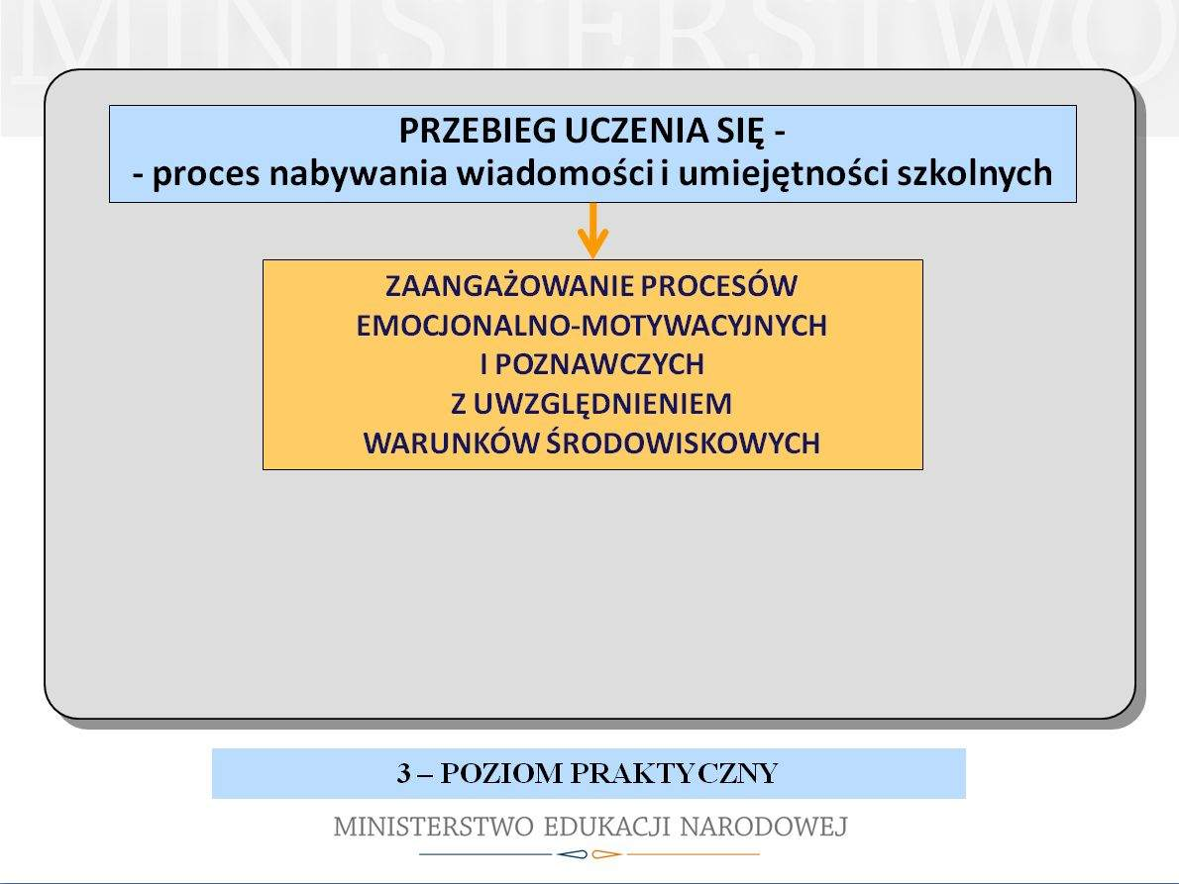
Notes:
W przebiegu uczenia się należy wziąć pod uwagę wszystkie podobszary wymienione do tej pory i rozpatrywać je w kontekście dynamiki działań ucznia – w jaki sposób uczeń prowadzi działania, jak realizuje swoje zadania.
Istotną cechą postępowania, na którą należy zwrócić uwagę w tym obszarze rozpoznania jest podejmowanie przez ucznia najróżniejszych decyzji w związku z uczestniczeniem w procesie edukacji - w kontekście motywacji, kontroli emocjonalnej, zainteresowań, umiejętności utrzymywania uwagi, możliwości pamięciowych, umiejętności myślenia, czytania, pisania i liczenia oraz charakteru funkcjonowania ucznia w środowisku rodzinnym, rówieśniczym, szkolnym.

Slide 33
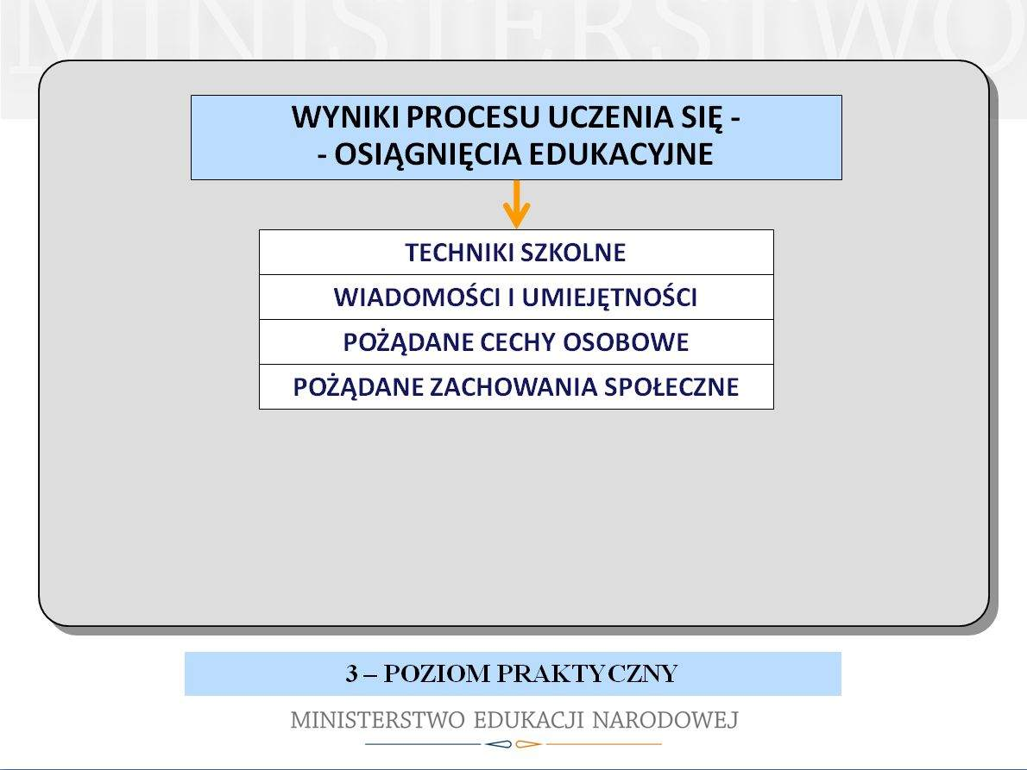
Notes:
Wyniki procesu uczenia się – osiągnięcia edukacyjne. Rozpoznanie uwzględnia:
techniki szkolne (czytanie, pisanie, liczenie),
wiadomości i umiejętności,
pożądane zachowania społeczne, pożądane cechy osobowe (zainteresowania, aspiracje, postawy i wartości).

Slide 34
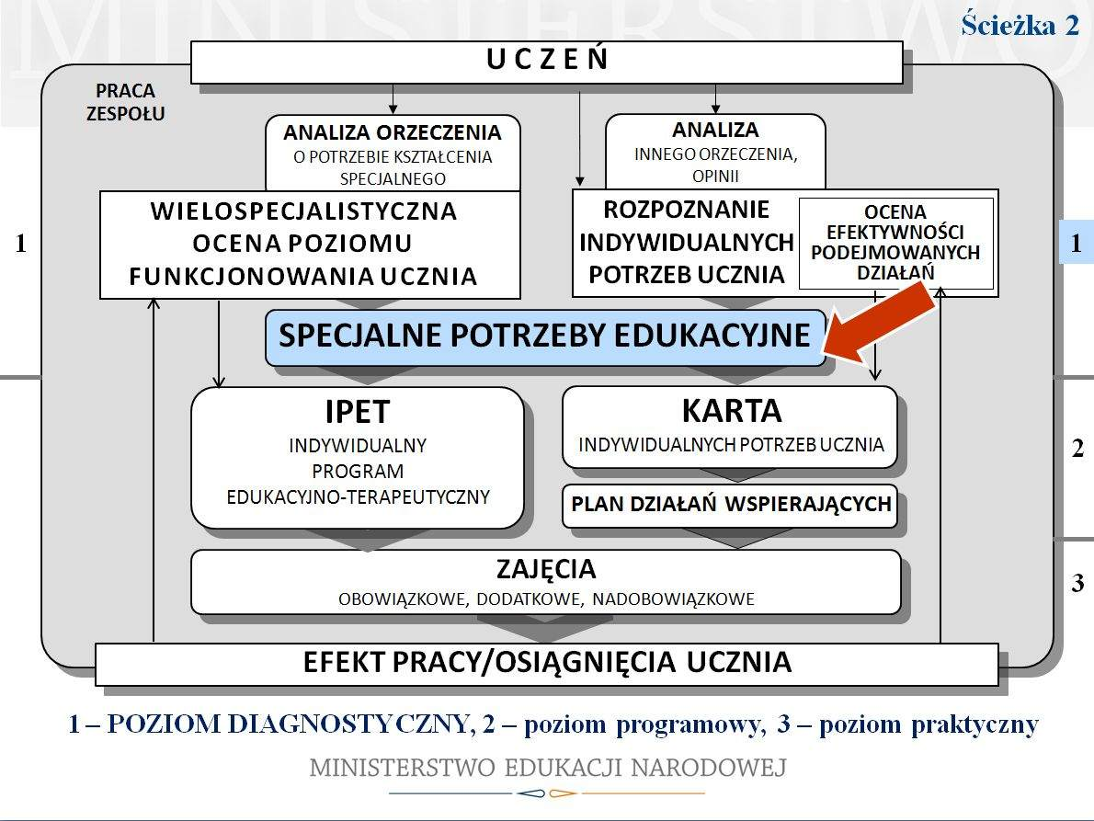
Notes:
Określenie specjalnych potrzeb edukacyjnych następuje po identyfikacji możliwości psychofizycznych i trudności edukacyjnych ucznia, w tym rozpoznaniu przyczyn trudności.

Slide 35
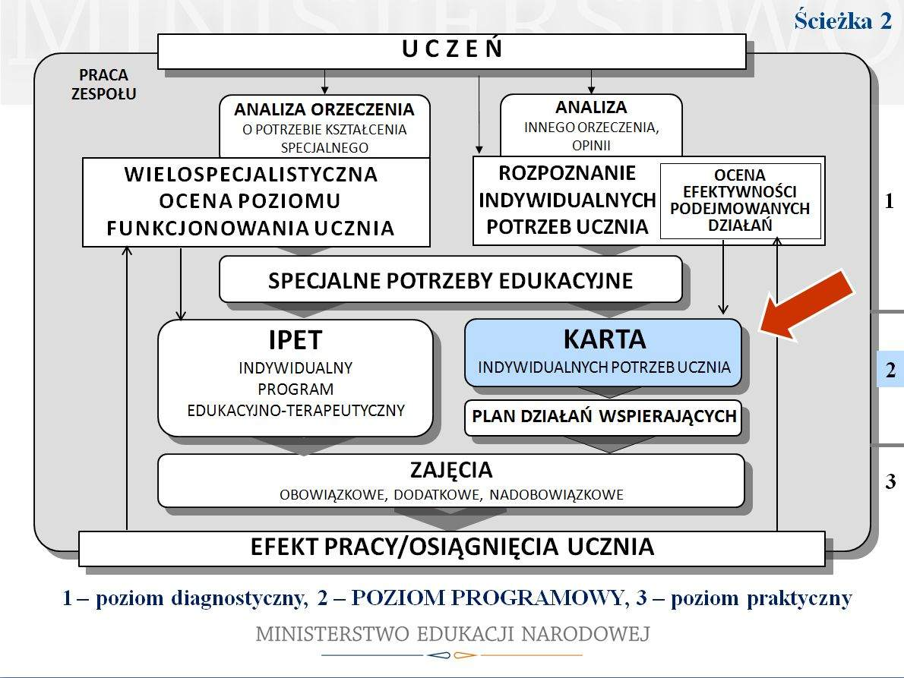
Notes:
Rozpoznane indywidualne, specjalne potrzeby dziecka są podstawą do założenia Karty Indywidualnych Potrzeb Ucznia. Zgodnie z prawem oświatowym Karta zawiera:
imię (imiona) i nazwisko dziecka;
nazwę przedszkola lub szkoły oraz oznaczenie grupy lub oddziału, do którego uczęszcza;
informację dotyczącą: orzeczenia o potrzebie indywidualnego obowiązkowego rocznego przygotowania przedszkolnego, orzeczenia o potrzebie indywidualnego nauczania lub opinii poradni psychologiczno-pedagogicznej, w tym poradni specjalistycznej* – z podaniem numeru i daty wydania orzeczenia lub opinii, stwierdzonej przez Zespół potrzeby objęcia dziecka pomocą psychologiczno-pedagogiczną;
zakres, w którym dziecko wymaga pomocy psychologiczno-pedagogicznej z uwagi na indywidualne potrzeby rozwojowe i edukacyjne oraz możliwości psychofizyczne;
zalecane przez zespół formy, sposoby i okres udzielania pomocy psychologiczno-pedagogicznej;
ustalone przez dyrektora przedszkola lub szkoły formy, sposoby i okres udzielania pomocy psychologiczno-pedagogicznej oraz wymiar godzin, w którym poszczególne formy pomocy będą realizowane;
ocenę efektywności pomocy psychologiczno-pedagogicznej;
terminy spotkań zespołu;
podpisy osób biorących udział w poszczególnych spotkaniach zespołu.

Slide 36
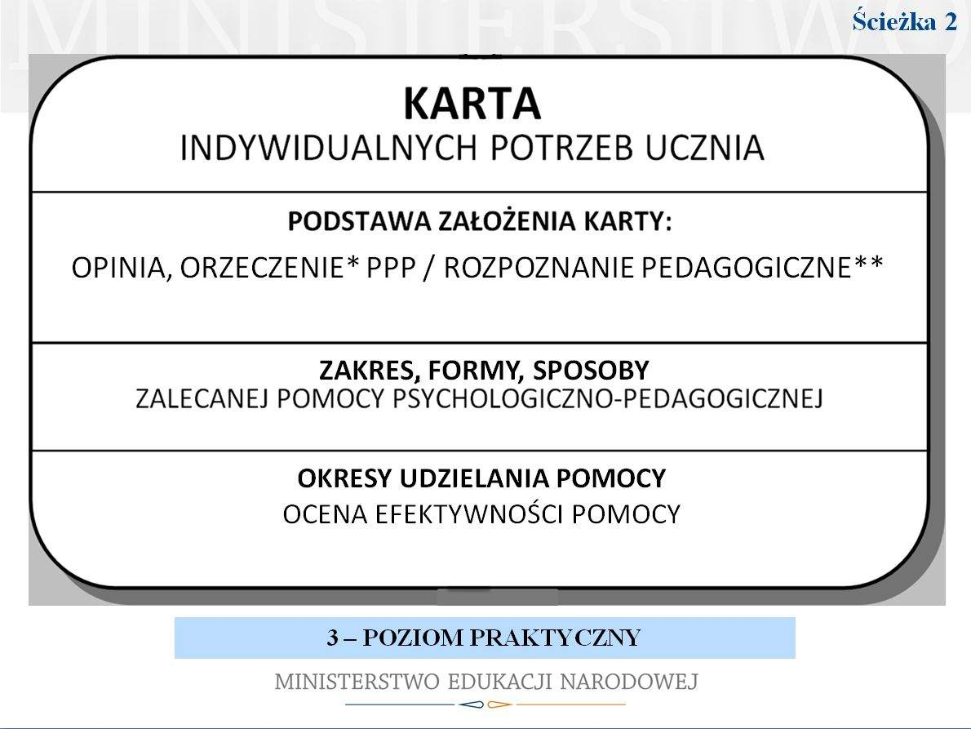
Notes:
Na slajdzie pokazane są kluczowe informacje, jakie zawiera Karta.

Slide 37
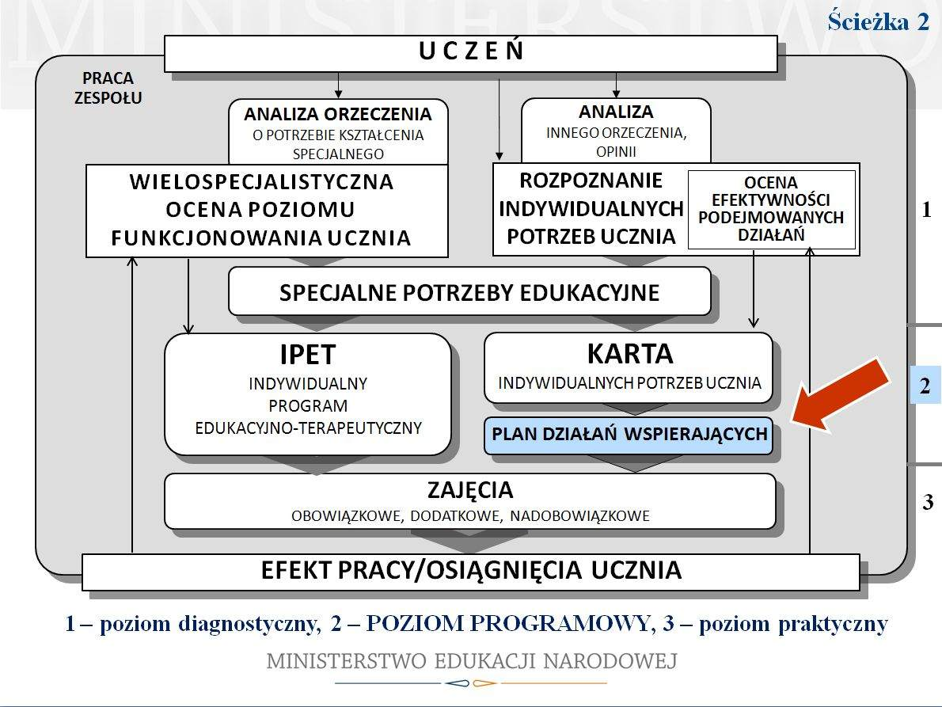
Notes:
Po rozpoznaniu trudności rozwojowych/edukacyjnych Zespół formułuje plan działań wspierających, zmierzający do usunięcia trudności.
W oparciu o ustalone przez dyrektora przedszkola lub szkoły formy, sposoby i okres udzielania pomocy psychologiczno-pedagogicznej oraz wymiar godzin, w którym poszczególne formy pomocy będą realizowane nauczyciele, wychowawcy grupy wychowawczej i specjaliści opracowują i wdrażają plany działań wspierających dla uczniów.

Slide 38
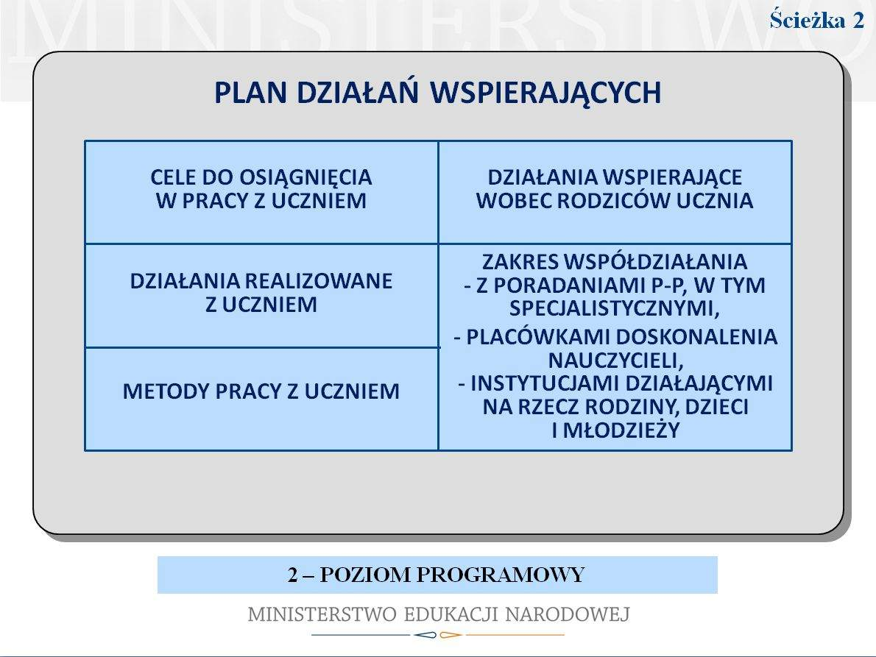
Notes:
W PDW powinny być określone wobec ucznia lub grupy uczniów:
cele do osiągnięcia w zakresie, w którym wymagana jest pomoc psychologiczno-pedagogiczna,
działania realizowane w ramach poszczególnych form i sposobów udzielania pomocy psychologiczno-pedagogicznej,
metody pracy,
działania wspierające rodziców,
w zależności od potrzeb, zakres współdziałania z poradniami psychologiczno-pedagogicznymi, w tym poradniami specjalistycznymi, placówkami doskonalenia nauczycieli, organizacjami pozarządowymi oraz innymi instytucjami działającymi na rzecz rodziny, dzieci i młodzieży.

Slide 39
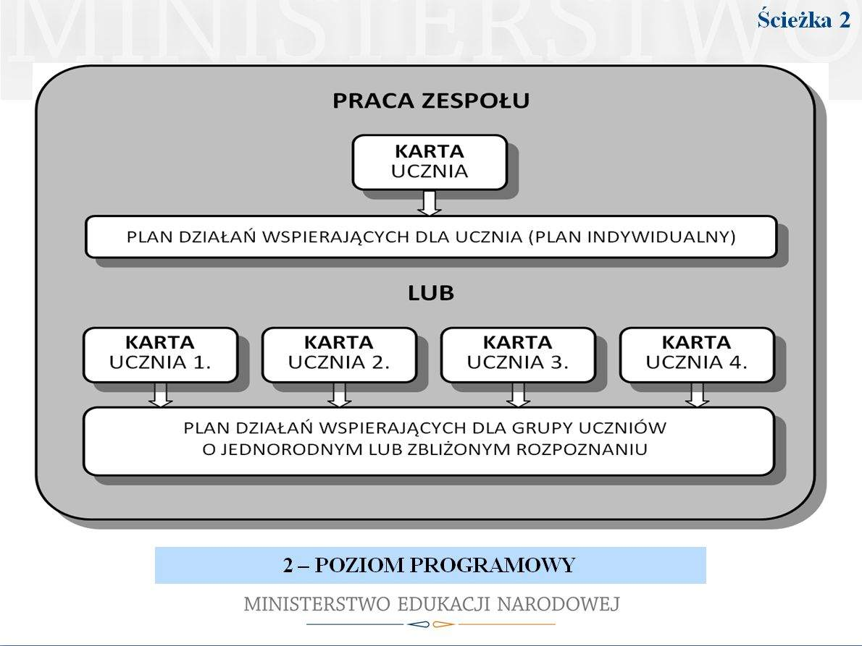
Notes:
Plan Działań Wspierających (PDW) może być opracowany dla jednego ucznia (plan indywidualny) lub dla grupy uczniów o jednorodnym lub zbliżonym rozpoznaniu.

Slide 40
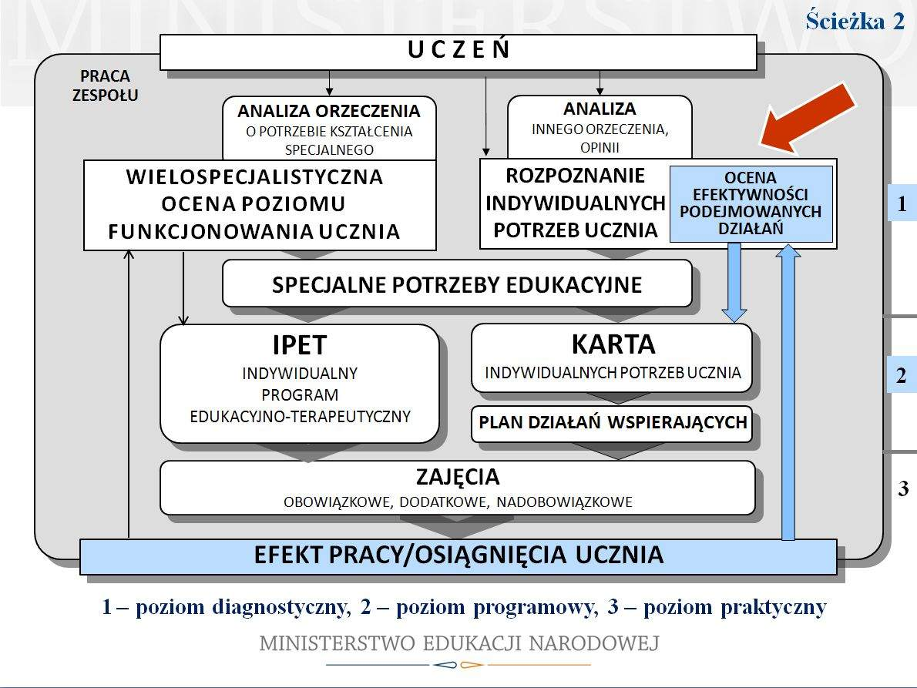
Notes:
Zespół dokonuje oceny efektywności pomocy psychologiczno-pedagogicznej udzielonej uczniowi, w tym efektywności zrealizowanych zajęć, dotyczącej:
danej formy pomocy psychologiczno-pedagogicznej - po zakończeniu jej udzielania;
pomocy psychologiczno-pedagogicznej udzielonej w danym roku szkolnym - przed opracowaniem arkusza organizacji przedszkola, szkoły lub placówki, na kolejny rok szkolny.
Zespół określa wnioski i zalecenia dotyczące dalszej pracy z uczniem, w tym zalecane formy, sposoby i okres udzielania uczniowi dalszej pomocy psychologiczno-pedagogicznej.

Slide 41
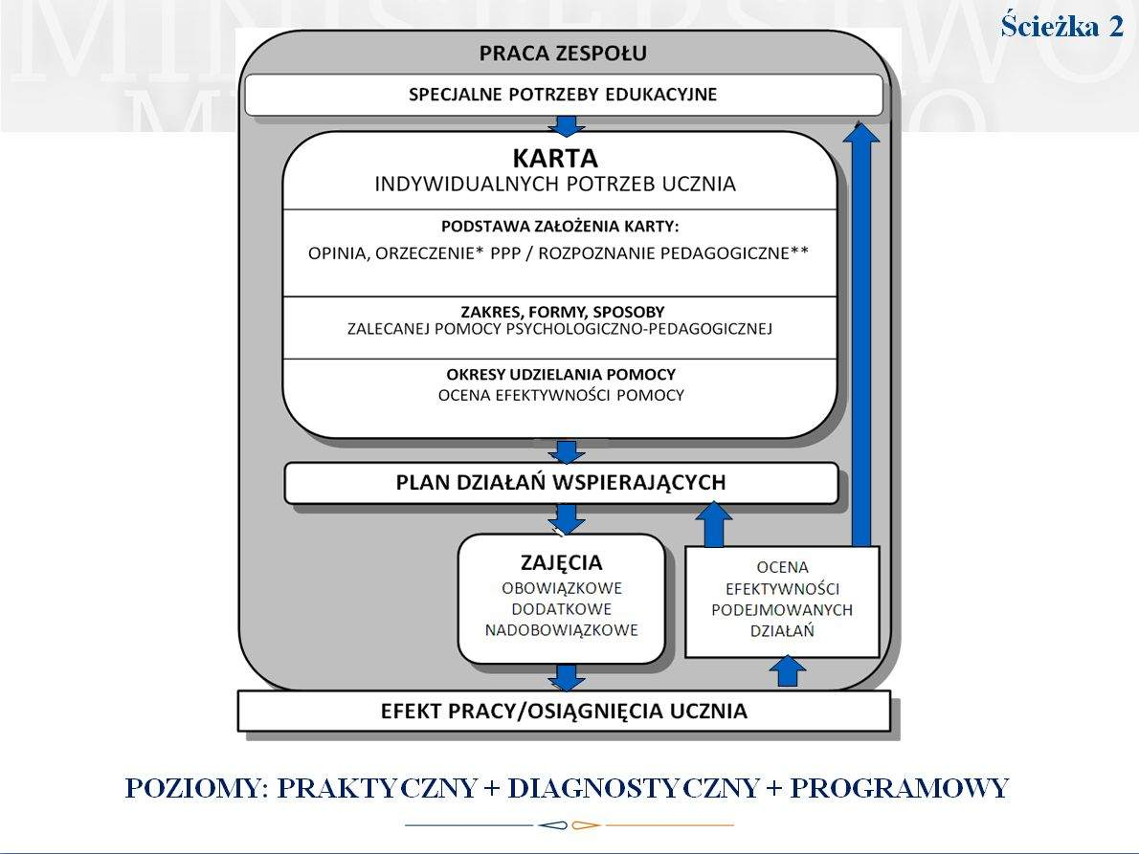
Notes:
Podsumowanie - kierunki działań Zespołu realizujacego z uczniem PDW.
Należy podkreślić, że bardzo waznym elementem będzie wsparcie merytoryczne dla członków Zespołu ze strony poradni psychologiczno-pedagogicznych (w tym specjalistycznych) oraz placówek doskonalenia nauczycieli. Zespół może także współpracować z innymi przedszkolami, szkołami, placówkami oraz podmiotami działającymi na rzecz dzieci i młodzieży oraz ich rodzin. Najważniejszym jednak partnerem Zespołu są rodzice ucznia.

Slide 42
PRZYKŁADOWE ZASADY PRACY Z UCZNIEM
STARAJ SIĘ USAMODZIELNIAĆ DZIECKO
BĄDŹ KONSEKWENTNY W PREZENTOWANIU WARTOŚCI
WSŁUCHUJ SIĘ W RACJE UCZNIA
INICJUJ DZIAŁANIA TWÓRCZE
PODĄŻAJ ZA ROZUMOWANIEM UCZNIA
INFORMUJ UCZNIA O SPOSOBIE WŁASNEGO ROZUMOWANIA
UTRZYMUJ PORZĄDEK W SWOIM OTOCZENIU
NIE POSPIESZAJ UCZNIA
BĄDŹ DYSKRETNY
3 – POZIOM PRAKTYCZNY
Notes:
Na zakończenie
Oprócz specjalistycznych uwag w stosunku do realizacji działań z uczniem ze SPE istnieje szereg uniwersalnych zasad wartych wprowadzenia do pracy indywidualnej. W bezpośrednim kontakcie z uczniem ze SPE dobrze jest komunikować się w sposób sprzyjający rozwojowi dziecka. Konstrukcję płaszczyzny porozumiewania się można oprzeć na następujących przykładowych zasadach: ... dalsze treści na slajdach (animacje)

Slide 43
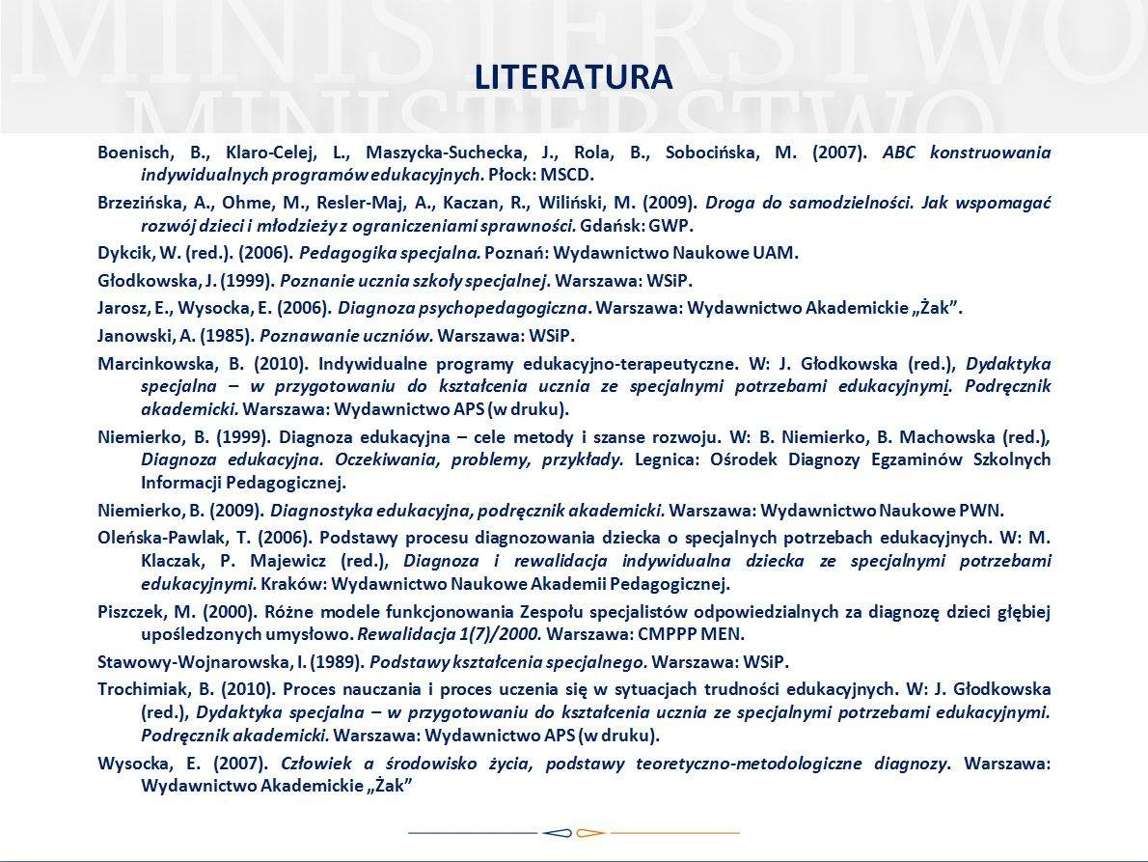

Slide 44
PRACA Z UCZNIEM
ZE SPECJALNYMI POTRZEBAMI EDUKACYJNYMI
– wybrane zagadnienia
Notes:
44

Slide 45
Uczeń niesłyszący lub słabo słyszący
Uczeń niewidomy lub słabo widzący
Uczeń z niepełnosprawnością ruchową, w tym z afazją
Uczeń z upośledzeniem umysłowym w stopniu lekkim
Uczeń z upośledzeniem umysłowym w stopniu umiarkowanym lub znacznym
Uczeń z niepełnosprawnością sprzężoną
Uczeń z autyzmem, w tym z zespołem Aspergera
Uczeń niedostosowany społecznie lub zagrożony niedostosowaniem społecznym
Uczeń z ADHD
Uczeń z choroba przewlekłą
Uczeń szczególnie uzdolniony

Slide 46
UCZEŃ NIESŁYSZĄCY
LUB SŁABO SŁYSZĄCY
Wybrane zagadnienia
Notes:
46
Dłużniewska, A. (2010). Model pracy z uczniem niesłyszącym lub słabo słyszącym.
W: Materiały szkoleniowe: Podniesienie efektywności kształcenia uczniów ze specjalnymi potrzebami edukacyjnymi. Część II.

Slide 47
WSKAZÓWKI DO PROWADZENIA WIELOSPECJALISTYCZNEJ OCENY POZIOMU FUNKCJONOWANIA UCZNIA
Warunki uczenia się i przebiegu uczenia się
Warunki utrudniające lub ułatwiające rozwój ucznia
Wyniki uczenia się i zachowania
Notes:
47
Dłużniewska, A. (2010). Model pracy z uczniem niesłyszącym lub słabo słyszącym
W: Materiały szkoleniowe: Podniesienie efektywności kształcenia uczniów ze specjalnymi potrzebami edukacyjnymi. Część II.
1. Przykłady:
Warunki uczenia się - czynniki warunkujące proces uczenia się
Czy uczeń manifestuje zachowania wynikające z uświadomionych potrzeb, warunkujących dążenie do zdobycia wykształcenia?
Czy uczeń kieruje się motywacją wewnętrzną czy zewnętrzną w zdobywaniu wykształcenia?
Czy uczeń przejawia zainteresowanie przedmiotem/tematyką:
czy zadaje nauczycielowi pytania dotyczące interesujących go zagadnień,
czy samodzielnie stara się uzupełniać wiedzę z zakresu danego przedmiotu,
Czy uczeń rozumie cicho czytany tekst określonego typu:
czy uczeń identyfikuje nieznane słowa, istotne z punktu widzenia zrozumienia treści tekstu i poszukuje wyjaśnienia ich znaczenia,
czy i w jakim zakresie uczeń rozumie znaczenie wyrażeń metaforycznych i związków frazeologicznych,
czy uczeń ma trudności ze zrozumieniem wypowiedzeń o złożonej strukturze gramatyczno-semantycznej,
Czy uczeń rozumie przekaz nauczyciela na lekcji:
czy uczeń prawidłowo wykonuje polecenia nauczyciela,
czy uczeń potrafi powtórzyć polecenie nauczyciela,
Czy uczeń potrafi pracować samodzielnie z książką:
czy uczeń samodzielnie pracuje z książką, czy potrzebuje pomocy (jeśli tak, to jakiego rodzaju jest to pomoc? – (wspólne czytanie i objaśnianie, wspólne czytanie i dokonywanie streszczenia przez drugą osobę, samodzielne czytanie i prośba o wyjaśnienie określonych problemów),
Czy uczeń potrafi zapamiętać wiadomości:
czy uczeń zapamiętuje informacje po jednokrotnym przeczytaniu, czy po kilkukrotnym określonych treści,
czy uczeń zapamiętuje duże, czy małe fragmenty tekstu,
Czy uczeń potrafi rozwiązywać problemy:
czy uczeń potrafi zdefiniować problem,
czy uczeń potrafi samodzielnie, czy z pomocą ustalić kolejne etapy działań, prowadzące do rozwiązania problemu?
Warunki utrudniające lub ułatwiające rozwój ucznia
Rozpoznanie środowiska wychowawczego:
czy rodzice/opiekunowie dziecka wykazują gotowość współpracy ze szkołą
Pozycja w grupie klasowej:
czy uczeń aktywnie uczestniczy w życiu klasy,
czy uczeń jest angażowany/zachęcany do udziału przez rówieśników do wypełniania określonych zadań wynikających z aktywności grupowej, czy jest biernym obserwatorem działania grupy,
czy uczeń sam inicjuje kontakty ze słyszącymi rówieśnikami,
Przebieg uczenia się
Uwaga:
Czy uczeń słabo słyszący lub niesłyszący koncentruje uwagę na treściach odbieranych drogą słuchową?
Jak długo uczeń koncentruje uwagę słuchając?
Czytanie:
Jak uczeń czyta: czy występują u niego zaburzenia prozodii, błędy wynikające z nieprawidłowej realizacji fonemów i skomplikowanych pod względem struktury fonologicznej wyrazów, wolne tempo czytania?
Myślenie:
Czy uczeń dostrzega zależności przyczynowo-skutkowe w materiale obrazkowym i językowym?
Komunikowanie wiedzy:
Czy uczeń odpowiada na zadane przez nauczyciela pytania?
Czy uczeń wykazuje się aktywnym uczestnictwem w lekcji – zgłasza się do odpowiedzi?
Wykonywanie zadań praktycznych:
Czy uczeń wykonuje prawidłowo zadania po usłyszeniu ustnej instrukcji?
Tempo pracy:
Czy tempo pracy odbiega od tempa pracy słyszących rówieśników?
Jakie typy zadań wymagają dłuższego czasu do wykonania?
Wyniki uczenia się i zachowania
Osiągnięcia emocjonalno -motywacyjne (zainteresowania, aspiracje, postawy
i wartości):
czy uczeń prezentuje postawę poszukiwawczą,
czy uczeń stara się doskonalić wskazane przez nauczyciela słabsze strony,
Osiągnięcia poznawcze:
jaką wiedzę posiada uczeń,
czy uczeń potrafi odwoływać się do wcześniej zdobytej wiedzy,
czy uczeń wykorzystuje posiadaną wiedzę do rozwiązywania problemów,
Pożądane zachowania społeczne:
czy uczeń dąży do nawiązywania interakcji komunikacyjnych ze słyszącymi rówieśnikami,
czy uczeń dostosowuje się do zasad panujących w klasie
Dłużniewska, A. (2010). Model pracy z uczniem niesłyszącym lub słabo słyszącym. s.54-55. W: Materiały szkoleniowe: Podniesienie efektywności kształcenia uczniów ze specjalnymi potrzebami edukacyjnymi. Część II.
2. Przykłady:
Jeżeli orzeka się o potrzebie kształcenia specjalnego z uwagi na obustronne odbiorcze uszkodzenie słuchu w stopniu głębokim, to spośród wszystkich wyników diagnozy do potrzeb sprzyjających rozwojowi nauczyciel powinien zakwalifikować funkcje prawidłowo rozwinięte np.:
wysoki poziom motywacji do podejmowania działań o charakterze poznawczym;
wykonywanie zadań z namysłem, refleksyjnie;
poszukiwanie pomocy i wsparcia w sytuacjach, gdy nie radzi sobie ze zrozumieniem złożonych poleceń;
przeciętny poziom inteligencji;
prawidłowo ukształtowane procesy myślenia przyczynowo - skutkowego, analizy i syntezy wzrokowej;
zdolność uczenia się wzrokowo - ruchowego nowych typów zadań, adekwatnie do wieku ukształtowane procesy myślenia, itp.
Do potrzeb utrudniających proces rozwoju ucznia nauczyciel powinien zakwalifikować np.:
fragmentaryczny deficyt rozwojowy w zakresie percepcji i koordynacji wzrokowo-ruchowej;
niższy niż przeciętny zasób leksykalny;
obniżony poziom kompetencji językowej w zakresie poszczególnych płaszczyzn języka: gramatycznej, leksykalnej, fonologicznej;
utrudniony odbiór informacji drogą słuchową w niesprzyjających warunkach (większa liczba dyskutujących osób, szum).
Nauczyciel określa także rodzaj dostosowania otoczenia zewnętrznego do specjalnych potrzeb edukacyjnych ucznia:
zapewnienie odpowiedniego miejsca w klasie;
zminimalizowanie dystraktorów - hałas, szum;
dostosowanie treści do możliwości percepcyjnych ucznia;
zastosowanie metody wspomagającej odczytywanie mowy z ust – fonogesty;
zapewnienie zajęć dydaktyczno-wyrównawczych, terapii logopedycznej, zajęć korekcyjno-kompensacyjnych;
zapewnienie wsparcia nauczyciela wspomagającego, itp.

Slide 48
TRUDNOŚCI WYNIKAJĄCE Z USZKODZENIA SŁUCHU
Trudności w przyswajaniu pojęć, umiejętności ich definiowania i budowania systemu pojęć.
Trudności w językowej organizacji tekstu w zakresie formułowania opinii, sądów, argumentowania, wartościowania, itp.
Trudności w formułowaniu wypowiedzi (ubogi zasób słownictwa, błędy składniowe, błędy stylistyczne).
Trudności w selekcjonowaniu informacji.
Trudności w trwałym zapamiętywaniu treści.
Ograniczone możliwości dłuższej koncentracji na treściach odbieranych drogą słuchową.
Uczenie się na pamięć, bez zrozumienia.
Notes:
48
Dłużniewska, A. (2010). Model pracy z uczniem niesłyszącym lub słabo słyszącym.
W: Materiały szkoleniowe: Podniesienie efektywności kształcenia uczniów ze specjalnymi potrzebami edukacyjnymi. Część II.
Działania pedagogiczne w ograniczaniu:
Trudności w przyswajaniu pojęć, umiejętności ich definiowania i budowania systemu pojęć:
podczas omawiania nowego tematu należy wypisać na tablicy słowa kluczowe i jak najczęściej używać pomocy wizualnych (tablic, wykresów, rysunków itp.), wyjaśnianie pojęć nieznanych, abstrakcyjnych,
stopniowanie trudności, pomoc w analizie treści tekstów - ukierunkowana praca z tekstem (zwrócenie uwagi na związki przyczynowo-skutkowe i czasowo-przestrzenne),
Trudności w językowej organizacji tekstu w zakresie formułowania opinii, sądów, argumentowania, wartościowania, itp.:
pomoc w dokonywaniu interpretacji treści,
pomoc w formułowaniu odpowiedzi, przygotowanie planu wypowiedzi ułożonego w formie pytań,
Trudności w formułowaniu wypowiedzi (ubogi zasób słownictwa, błędy składniowe, błędy stylistyczne)
zadawanie pytań pomocniczych ułatwiających przeprowadzenie spójnej, logicznej linii narracyjnej,
zwrócenie uwagi na trójdzielną kompozycję tekstów pisanych,
ćwiczenia doskonalące sprawność językową w pracach pisemnych (poprawność stylistyczna, gramatyczna, interpunkcyjna),
Trudności w selekcjonowaniu informacji:
pomoc uczniowi w dokonywaniu selekcji materiału – wskazanie informacji istotnych z punktu widzenia zrozumienia i opanowania materiału,
przygotowanie przez nauczyciela notatki zawierającej najistotniejsze informacje,
Trudności w trwałym zapamiętywaniu treści:
częste powtarzanie i systematyczne utrwalanie istotnych treści, odwoływanie się do wcześniej omówionych treści,
sprawdzanie wiadomości częściej z mniejszych partii materiału,
powtarzanie kluczowych informacji z lekcji w części podsumowującej zajęcia edukacyjne,
Trudności w dłuższej koncentracji na treściach odbieranych drogą słuchową
podczas zapoznawania ucznia z nowym materiałem należy stosować pomoce pozwalające na odbiór treści jak największą liczbą kanałów percepcyjnych (wzrokowy, słuchowy, kinestetyczny, kinetyczny),
Trudności w uczeniu się na pamięć:
sprawdzanie wiadomości obejmujących mniejsze partie materiału,
stosowanie pomocy w postaci pytań naprowadzających.

Slide 49
NARZĘDZIA DIAGNOSTYCZNE
Karta Oceny Zachowań Komunikacyjnych dziecka
z uszkodzonym słuchem (KOZK) (K. Krakowiak, M. Panasiuk)
Karta Samooceny Umiejętności Komunikowania się
z Dzieckiem z Uszkodzonym Słuchem (KSUK) (K. Krakowiak).
Inwentarz Autonomii Uczenia się (A. Studenska).
Test Zdolności Językowych (M. Wojtowicz).
Wielowymiarowy Kwestionariusz Preferencji WKP
(A. Matczak, A. Jaworowska, A. Ciechanowicz,
E. Zalewska, J. Stańczak).
Autorki arkusz obserwacyjny opracowany przez nauczyciela
Notes:
Dłużniewska, A. (2010). Model pracy z uczniem niesłyszącym lub słabo słyszącym.
W: Materiały szkoleniowe: Podniesienie efektywności kształcenia uczniów ze specjalnymi potrzebami edukacyjnymi. Część II.
Karta Oceny Zachowań Komunikacyjnych dziecka z uszkodzonym słuchem (KOZK) (K. Krakowiak, M. Panasiuk)
jest narzędziem służącym do wnikliwej obserwacji porozumiewania się dziecka z otoczeniem. Narzędzie to pozwala na ustalenie poziomu kompetencji komunikacyjnej i językowej oraz oceny preferencji w zakresie sposobu komunikowania się (fonicznego i gestowo-mimicznego).
składa się 30 kategorii zachowań komunikacyjnych:
1. Dążenie do kontaktów i współdziałania z innymi ludźmi (A) (1)
(POROZUMIEWANIE SIĘ FONICZNE)
2. Gotowość do komunikowania się słownego (B)
Koncentracja uwagi na sygnałach mowy (2)
Ekspresja głosowa (3)
Świadome łączenie dźwięków ze znaczeniami (4)
3. Poznawanie słów (C)
Wymawianie dźwięków (5)
Powtarzanie wypowiedzi według wzoru (6)
Trwałe zapamiętywanie słów (7)
4. Umiejętność posługiwania się słowami (D)
Rozumienie treści wypowiedzi słownych (8)
Budowanie wypowiedzi słownych (9)
Komunikowanie się słowne z samym sobą (10)
5. Cechy komunikowania się słownego (E)
Częstość komunikowania się słownego (11)
Zrozumiałość wypowiedzi słownych (12)
Celowość i skuteczność wypowiedzi (13)
(POROZUMIEWANIE SIĘ GESTOWO-MIMICZNE, MIGOWE)
6. Gotowość do komunikowania się gestowo-mimicznego (B1)
Koncentracja uwagi na sygnałach gestowo-mimicznych (14)
Ekspresja gestowo-mimiczna (15)
Świadome łączenie gestów i mimiki ze znaczeniami (16)
7. Poznawanie znaków gestowo-mimicznych (C1)
Wykonywanie sygnałów gestowo-mimicznych (17)
Powtarzanie komunikatów gestowo-mimicznych według wzoru (18)
Trwałe zapamiętywanie znaków gestowo-mimicznych (19)
8. Cechy komunikowania się gestowo-mimicznego (D1)
Rozumienie treści komunikatów w języku migowym (20)
Budowanie komunikatów w języku migowym (21)
Komunikowanie się gestowo-mimiczne z samym sobą (22)
9. Cechy komunikowania się gestowo-mimicznego (E1)
Częstość komunikowania się gestowo-mimicznego (migowego) (23)
Zrozumiałość komunikatów gestowo-mimicznych (24)
Celowość i skuteczność komunikowania się gestowo-mimicznego (25)
10. Znajomość języka (F)
Zasób znaków językowych odbieranych (rozumianych) (26)
Zasób znaków językowych używanych do budowania wypowiedzi (komunikatów) (27)
Stosowanie reguł gramatycznych (28)
11. Znajomość pisma (G)
Czytanie (29)
Pisanie (30)
Rzetelna obserwacja funkcjonowania słabo słyszącego lub niesłyszącego dziecka w wyżej wymienionych sferach pozwala nauczycielowi na wytyczenie kierunków działań edukacyjnych i terapeutycznych zgodnie z profilem językowo-poznawczym ucznia.
Karta Samooceny Umiejętności Komunikowania się z Dzieckiem z Uszkodzonym Słuchem (KSUK) (K. Krakowiak).
jest narzędziem, które pozwala osobom słyszącym na uświadomienie sobie przyczyn trudności w relacjach ze słabosłyszącym lub niesłyszącym dzieckiem oraz skłania do weryfikacji własnych zachowań.
składa się z 30 pytań uporządkowanych w 10 kategoriach:
I-V obejmuje ocenę umiejętności odbierania i rozumienia sygnałów nadawanych przez dziecko,
VI-X obejmuje ocenę umiejętności przekazywania dziecku komunikatów.
Inwentarz Autonomii Uczenia się (A. Studenska).
przeznaczony jest dla dzieci powyżej 13. roku życia.
służy do oceny stopnia samodzielności ucznia w procesie uczenia się.
umożliwia rozpoznanie w zakresie pięciu obszarów: samokontrola, refleksyjność, niezależność planowania, otwartość na zmiany, troska o wyniki.
Test Zdolności Językowych (M. Wojtowicz).
przeznaczony jest do diagnozy zdolności językowych, rozumianych jako zdolności do nauki języków obcych dla uczniów kończących naukę w szkole podstawowej, uczęszczających do gimnazjum i osób dorosłych.
może być wykorzystywany przez nauczycieli języka obcego w celu określenia predyspozycji uczniów do uczenia się języka obcego w zakresie następujących poziomów: Dyskurs (umiejętność operowania tekstem jako całością), Słownictwo (zasób słów i form znaczeniowych oraz umiejętność ich wykorzystania w tekście) i Gramatyka (zdolność do dostrzegania relacji dotyczących budowy słów i zdań.
W przypadku dzieci i młodzieży z uszkodzeniami słuchu, z uwagi na specyfikę zastosowanego w teście materiału językowego, należy wziąć pod uwagę poziom funkcjonowania językowego ucznia i rozważyć korzyści z zastosowania testu.
Wielowymiarowy Kwestionariusz Preferencji WKP (A. Matczak, A. Jaworowska, A. Ciechanowicz, E. Zalewska, J. Stańczak).
Kwestionariusz pozwala na diagnozę preferencji w zakresie zainteresowań typami czynności oraz warunków pracy u uczniów gimnazjum, szkół średnich i dorosłych.
Test pozwala określić skalę zainteresowań w 7 grupach:
Językowych,
Matematyczno-Logicznych,
Praktyczno – Technicznych,
Praktyczno-Estetycznych,
Opiekuńczo- Usługowych,
Kierowniczo-Organizacyjnych,
Biologicznych.
Kwestionariusz służy także określeniu preferowanych przez badanego warunków pracy: związanych z planowaniem bądź improwizowaniem, a także wymagających słabo bądź silnie stymulującego środowiska pracy.
W przypadku konieczności dokonania specjalistycznej diagnozy słabosłyszącego lub niesłyszącego dziecka nauczyciel powinien skorzystać z diagnozy przeprowadzonej przez psychologa, surdopedagoga i surdologopedę.
Jeśli nauczyciel opracowuje własny arkusz obserwacji uczniów niesłyszących lub słabo słyszących, to powinien zwrócić uwagę na:
poziom rozwoju językowego;
preferencje w zakresie sposobu komunikowania się (język dźwiękowy, język dźwiękowy wspomagany fonogestami, język dźwiękowy wspomagany gestami konwencjonalnymi i niekonwencjonalnymi, język migowy, system językowo-migowy, inne);
ukierunkowanie aktywności poznawczej ucznia (czym się interesuje, określenie obszarów działania, które powodują, że uczeń jest bardziej zaangażowany w działanie, itp.);
dominujący kanał odbioru informacji (słuchowy, słuchowo-wzrokowy, wzrokowo-słuchowy, wzrokowy);
zdolność koncentracji uwagi na treściach odbieranych drogą słuchową – czas koncentracji, czynniki rozpraszające;
gotowość ucznia do komunikowania o swoich trudnościach w odbiorze i rozumieniu przekazywanych na lekcji treści;
formy i środki wykorzystywane w procesie komunikacji, ułatwiające rozumienie i przekazywanie treści;
stopień rozumienia komunikatów przekazywanych na lekcji;
stopień rozumienia samodzielnie przeczytanego tekstu;
umiejętność tworzenia tekstów mówionych i pisanych (forma gramatyczna, stylistyczna, spójność, struktura tekstu, itp.);
komunikowanie się w grupie.

Slide 50
KONSTRUOWANIE I REALIZACJA INDYWIDUALNEGO PROGRAMU EDUKACYJNO-TERAPEUTYCZNEGO
IPET jest konstruowany dla konkretnego dziecka z określonym rodzajem niepełnosprawności.
Podstawowym warunkiem skonstruowania indywidualnego programu jest dokonanie refleksyjnej analizy poziomu funkcjonowania ucznia, a także oceny jego potencjalnych możliwości oraz ewentualnych trudności
w zakresie nabywania:
  wiadomości i umiejętności dydaktycznych wynikających z realizacji podstawy programowej,
  kształtowania obrazu własnej osoby w relacjach z grupą rówieśniczą i osobami dorosłymi,
  przyswajania systemu wartości,
  eksploracji otaczającej rzeczywistości w sposób pozwalający na ustalanie związków przyczynowo-skutkowych i czasowo-przestrzennych.
Należy uwzględnić zasady pracy z uczniem niesłyszącym lub słabo słyszącym
Notes:
50
Dłużniewska, A. (2010). Model pracy z uczniem niesłyszącym lub słabo słyszącym.
W: Materiały szkoleniowe: Podniesienie efektywności kształcenia uczniów ze specjalnymi potrzebami edukacyjnymi. Część II.
W przypadku słabo słyszącego lub niesłyszącego ucznia, w zależności od jego potrzeb i możliwości, modyfikacji powinny być poddane:
teksty o skomplikowanej strukturze gramatyczno-semantycznej;
teksty literackie charakteryzujące się bogactwem językowych środków artystycznych;
teksty literackie zawierające słownictwo archaiczne, dialektyczne, itp.;
teksty naukowe zawierające specjalistyczne słownictwo, którego uczeń z całą pewnością wcześniej nie poznał;
teksty źródłowe.
Przykład konstrukcji IPET:
Diagnoza
Zespół przedstawia diagnozę, w tym informacje o możliwościach rozwojowych i potencjale dziecka:
Kasia jest dziewczynką z obustronnym odbiorczym uszkodzeniem słuchu w stopniu umiarkowanym, zdiagnozowanym w 6 r. ż.
Uczennica była już uprzednio dwukrotnie badana w PP-P w Y. Pierwsza diagnoza dotyczyła oceny rozwoju psychoruchowego (Opinia z dn. 29.05.2006r.), natomiast druga – dostosowania warunków edukacyjnych do indywidualnych potrzeb (Opinia z dn. 13.03.2008r.).
Aktualnie Kasia jest uczennicą klasy III i w jej funkcjonowaniu szkolnym obserwuje się zakłócenia procesu uczenia się w postaci:
wolnego tempa pracy, błędów w pisaniu, trudności w rozumieniu złożonych zadań, opanowaniu tabliczki mnożenia.
Z przedłożonej opinii wychowawcy wynika również, że dziewczynka jest: zamknięta w sobie, wycofana, unika kontaktów z rówieśnikami, niechętnie się wypowiada.
Przeprowadzone kontrolne badania w Poradni wskazały na złożone podłoże trudności szkolnych uczennicy.
Ogólny rozwój umysłowy dziewczynki przebiega nieharmonijnie i kształtuje się w dolnych obszarach inteligencji przeciętnej dla wieku.
Lepsze możliwości Kasia prezentuje w zakresie zdolności przeprowadzenia operacji umysłowych na materiale słowno - pojęciowym (inteligencja słowna adekwatna do wieku).
Natomiast na obniżonym poziomie kształtuje się sfera percepcyjno - wykonawcza (inteligencja bezsłowna poniżej przeciętnej). Należy jednak podkreślić, że na uzyskiwane przez dziewczynkę rezultaty w próbach wykonawczych znaczny wpływ ma wolne tempo pracy zadaniowej.
Dodatkowo, presja czasowa wpływa dezorganizująco na jej funkcjonowanie poznawcze, czego efektem są m.in. zakłócenia koncentracji.
Pod wpływem niepowodzeń Kasia wycofuje się z wykonywania trudniejszych zadań, mimo że bardzo zależy jej na osiąganiu sukcesu.
Jak wykazało badanie psychologiczne największe trudności dziewczynki wynikają z wolnego tempa pracy zadaniowej, które przekłada się na znacznie obniżone tempo uczenia się nowych typów zadań w oparciu o materiał spostrzeżeniowy.
Dlatego uczennica wymaga więcej czasu, aby efektywnie przyswoić sobie dany zakres materiału. Przeprowadzona ocena sprawności analizatora wzrokowego wskazała na obniżone funkcjonowanie percepcji i koordynacji wzrokowo - ruchowej oraz pamięci wzrokowej.
W badaniu psychologicznym Kasia zaprezentowała również swoje mocne strony, które mogą stanowić punkt wyjściowy do planowania i ukierunkowania pracy dydaktyczno-terapeutycznej.
Kasia wykazuje się prawidłowo ukształtowanymi procesami myślenia słowno - pojęciowego i przyczynowo – skutkowego. Cechuje ją dobrze rozwinięta spostrzegawczość wzrokowa oraz analiza i synteza wzrokowa. Prezentuje adekwatny dla wieku zasób wiadomości ogólnych.
W przypadku Kasi obserwowane zakłócenia, w tym spowolnienie psychoruchowe, wrażliwość emocjonalna oraz trudności w koncentracji uwagi mogą wynikać ze specyfiki funkcjonowania układu nerwowego. Stąd też może podatność dziecka do reagowania wzmożonym napięciem emocjonalnym i wycofaniem z sytuacji postrzeganych jako trudne i zagrażające (np. unikanie wypowiedzi słownych).
Dlatego w postępowaniu wychowawczym z dziewczynką należy wzmacniać jej: wiarę w siebie, zachęcać do działania, wskazywać na pozytywne osiągnięcia, chwalić w obecności grupy.
Okazywana życzliwość i zrozumienie będą czynnikami sprzyjającymi procesowi motywowania uczennicy do podejmowania wysiłku umysłowego i stopniowego przezwyciężania trudności w funkcjonowaniu dydaktycznym i emocjonalno - społecznym. Ponadto: szeroko pojęta indywidualizacja, dostosowanie tempa do możliwości uczennicy, spokojny ton, okazywane zrozumienia i wspieranie dziewczynki w sytuacjach trudnych mogą istotnie przyczynić się do poprawy ogólnego funkcjonowania w szkole.
Badaniem pedagogicznym stwierdzono, że dziewczynka pracuje w bardzo wolnym tempie, refleksyjnie, stara się osiągnąć dobre wyniki. Kasia pracuje samodzielnie, ale poszukuje potwierdzenia poprawności wykonywanych przez siebie działań. Podczas rozwiązywania zadań o wyższym stopniu trudności potrzebuje naprowadzenia i dodatkowych wskazówek.
Uczennica czyta w tempie niższym niż przeciętne (poziom klasy II szkoły podstawowej), popełnia nieliczne błędy polegające głównie na zamianie struktury bardziej skomplikowanych wyrazów. Dziewczynka zapamiętuje ogólny sens przeczytanych tekstów, prawidłowo dokonuje ich analizy i interpretacji, pomija natomiast informacje bardziej szczegółowe, które na obecnym etapie edukacyjnym nie wpływają w decydujący sposób na rozumienie treści. Na uwagę zasługuje fakt, że podczas pracy z tekstem dziewczynka stara się własnymi słowami interpretować przedstawione wydarzenia i sytuacje bez dosłownego przytaczania fragmentów tekstu.
Z zakresu matematyki dziewczynka opanowała podstawowe umiejętności i wiadomości niezbędne do dalszego kształtowania myślenia matematycznego. Kasia dokonuje samodzielnej analizy treści zadań, ustalając kolejne etapy prowadzące do rozwiązania. Z uwagi na to, że trudność sprawia dziewczynce opanowanie tabliczki mnożenia, Kasia w wielu przypadkach zastępuje mnożenie dodawaniem. Kolejnym utrudnieniem jest mylenie pojęć „o kilka” i „kilka razy”.
Analiza tekstów pisanych ze słuchu wskazuje, że dziewczynka popełnia dość liczne - błędy typowo ortograficzne np. zamiana [ó-u], [rz-ż] oraz wskazujące na wadę słuchu np. zamiana [s-z]. Z uwagi na występujące zaburzenia w zakresie małej motoryki, poziom graficzny pisma jest obniżony. Litery są niekształtne, o różnym nachyleniu, w miarę upływu czasu pisania pismo staje się coraz mniej czytelne.
W badaniu logopedycznym stwierdzono nieharmonijny poziom kompetencji językowej. Trudno wchodzi w kontakt z osobą badającą. Spontanicznie nie odzywa się. Zapytana, odpowiada monosylabami lub pojedynczymi wyrazami. Podczas wykonywania trudniejszych zadań, szybko dekoncentruje się. Kasia dość dobrze radzi sobie z zadaniami wymagającymi odtworzenia informacji. Przejawia się to podczas pracy z tekstem wysłuchanym - zapamiętuje najważniejsze wydarzenia, umie ukazać zależności czasowo – przestrzenne pomiędzy nimi. Ukazuje motywy działania bohaterów, potrafi dokonać uogólnienia tekstu. Znacznie gorzej Kasia radzi sobie z samodzielnym tworzeniem tekstu na zadany temat, nawet jeśli odwołuje się on do posiadanej wiedzy. Opowiadanie jest wówczas uproszczone pod względem gramatycznym i semantycznym, brak trójdzielnej kompozycji – nie ma wyodrębnionego wstępu, rozwinięcia i zakończenia. Pojawiają się błędy składniowe i gramatyczne.
W badaniu analizatora słuchowego stwierdzono, że funkcjonuje on w sposób nieharmonijny. W granicach normy kształtuje się werbalna pamięć fonologiczna. Kasia prawidłowo dokonuje różnicowania i identyfikowania fonemów, co świadczy o tym, że ma duży zysk z aparatów. Trudności pojawiają się na etapie dokonywania analizy i syntezy fonemowej wyrazów obco brzmiących lub odległych znaczeniowo. Natomiast jeśli operacje te dotyczą wyrazów znanych z wcześniejszych doświadczeń językowych, dziewczynka nie popełnia błędów. Badanie analizatora słuchowego było wykonane podczas kontaktu indywidualnego, w optymalnych warunkach akustycznych. W szkole, gdzie panuje hałas, pogłos i jest dość silna presja czasowa, dziewczynka może mieć trudności w usłyszeniu wszystkich informacji, które do niej docierają.
Na podstawie orzeczenia:
cechy korzystne dla rozwoju oraz osiągnięcia w sferze emocjonalno-motywacyjnej, instrumentalnej, społecznej, a także osiągnięcia edukacyjne (Grupa A);
adekwatny do wieku poziom inteligencji słownej,
zmotywowana do pracy umysłowej, dąży do osiągnięcia sukcesu,
adekwatny do wieku zasób wiadomości ogólnych,
prawidłowo ukształtowane analiza i synteza oraz spostrzegawczość wzrokowa, werbalna pamięć fonologiczna,
pracuje samodzielnie poszukując potwierdzenia poprawności wykonywanych działań,
dokonuje interpretacji przeczytanych treści,
W pracy z tekstem wysłuchanym:
dość dobrze radzi sobie z zadaniami wymagającymi odtworzenia informacji
zapamiętuje najważniejsze wydarzenia
umie ukazać zależności czasowo- przestrzenne pomiędzy zdarzeniami.
ukazuje motywy działania bohaterów,
potrafi dokonać uogólnienia tekstu.
niepowodzenia edukacyjne i cechy utrudniające rozwój oraz opanowywanie wiadomości i umiejętności treści objętych podstawą programową dla danego etapu edukacyjnego (Grupa B);
wolne tempo pracy
trudności w rozumieniu złożonych wypowiedzeń,
trudności w nawiązywaniu kontaktów z rówieśnikami,
niechętnie się wypowiada,
w zakresie funkcji wzrokowych – obniżona jest koordynacja wzrokowo-ruchowa i pamięć wzrokowa,
w zakresie funkcji słuchowych – obniżona jest analiza i synteza fonemowa
nie zapamiętuje informacji szczegółowych,
nie opanowała tabliczki mnożenia,
myli pojęcia „kilka razy”, „o kilka „
popełnia liczne błędy ortograficzne,
popełnia błędy składniowe i fleksyjne w wypowiedziach,
męczliwość ręki.
Kolejnym etapem jest ustalenie przez nauczycieli celów dydaktycznych i terapeutycznych.
Określenie celów powinno być wyznaczane uwzględnieniem zaleceń w pracy z uczniem ze specjalnymi potrzebami edukacyjnymi (w tym z uczniem z wadą słuchu):
Stwarzanie warunków umożliwiających kreatywne działanie dziecka w procesie edukacyjnym poprzez:
-wydłużenie czasu pracy koniecznego do wykonania poszczególnych zadań,
-organizowanie sytuacji na terenie klasy/szkoły/domu, w których dziewczynka może odnieść sukces,
-stosowanie często informacji zwrotnych – komunikaty powinny zawierać spostrzeżenia na temat postępów, a także elementów, nad którymi dziewczynka musi jeszcze popracować,
-upewnienie się, że stawiane dziewczynce wymagania są adekwatne do jej możliwości percepcyjnych,
-kreowanie sytuacji, w których dziecko będzie miało okazję do wymiany komunikatów z rówieśnikami – praca w grupach, monitorowana przez nauczyciela,
-wydawanie poleceń i instrukcji w postaci krótkich, jasnych komunikatów.
Rozwijanie motywacji do podejmowania działań poprzez okazywanie wsparcia emocjonalnego i rozumiejącej postawy wobec trudności dziewczynki poprzez:
-stosowanie w procesie dydaktyczno - wychowawczym głównie wzmocnień pozytywnych,
-dostrzeganie nawet najmniejszych osiągnięć Kasi, wysiłku wkładanego w pracę, chwalenie, nagradzanie, zachęcanie,
-stwarzanie życzliwej i przyjaznej atmosfery, dającej poczucie bezpieczeństwa.
Umożliwienie dziewczynce odnoszenia sukcesów dydaktycznych poprzez dostosowanie treści dydaktycznych pod względem merytorycznym, jak i organizacyjnym (każdy nauczyciel przedmiotu we współpracy ze specjalistami znającymi specyfikę funkcjonowania dziecka z uszkodzonym słuchem (surdopedagog, surdologopeda, pedagog specjalny) dokonuje analizy treści podstawy programowej w odniesieniu do potencjalnych możliwości dziecka). Przykładowo:
Język polski
odbiór wypowiedzi i wykorzystanie zawartych w nich informacji:
zapewnienie optymalnych warunków akustycznych do odbioru wypowiedzi drogą słuchową:
nauczyciel mówiąc nie przemieszcza się po klasie, jest zwrócony twarzą do dziewczynki, nie mówi zapisując informacje na tablicy – odczytuje je po zapisaniu,
dziewczynka zajmuje miejsce w klasie umożliwiające jej obserwację dobrze oświetlonej twarzy nauczyciela (źródło światła za dzieckiem),
nauczyciel – przed rozpoczęciem lekcji zapoznaje dziecko z nowymi pojęciami (zapisuje je na tablicy, zachęca uczniów do podania ich definicji, itp.) krótko przedstawia treści będące tematem lekcji
wydłużenie czasu przeznaczonego na samodzielne czytanie tekstu.
Czytanie i słuchanie
doskonalenie techniki czytania np. poprzez czytanie z podziałem na role – początkowym okresie Kasia powinna być wcześniej poproszona o przygotowanie krótkiego fragmentu, w następnym etapie dziewczynka powinna być sukcesywnie wdrażana do czytania krótkich fragmentów bez przygotowania (zasada stopniowania trudności), czytanie nie jest oceniane aż do momentu oswojenia się dziecka z sytuacją występowania przed klasą, dziewczynka dostaje jedynie ustne informacje zwrotne;
nauczyciel zadaje pytania pomocnicze, ułatwiające sprecyzowanie tematu i głównej myśli tekstu;
nauczyciel, wspólnie z dzieckiem, dokonuje selekcji informacji istotnych od mniej ważnych, pomaga w formułowaniu wniosków;
wdraża dziewczynkę do tworzenia wypowiedzi według zasad trójdzielnej kompozycji poprzez przygotowanie planu – plan powinien składać się z trzech, wyraźnie zaznaczonych (również pod względem graficznym części).
Świadomość językowa
kształtowanie świadomości językowej powinno mieć charakter pragmatyczny skoncentrowany na doskonaleniu umiejętności stosowania poprawnych form gramatycznych (składniowych i fleksyjnych) w praktyce – tworzenie i przekształcanie wypowiedzeń, dostrzeganie i korygowanie błędów.
Dłużniewska, A. (2010). Model pracy z uczniem niesłyszącym lub słabosłyszącym. s. 62-69. W: Materiały szkoleniowe: Podniesienie efektywności kształcenia uczniów ze specjalnymi potrzebami edukacyjnymi. Cz. II

Slide 51
Organizacja pracy
Ocenianie
Realizacja
zajęć edukacyjnych
Formy, środki,
jakie może stosować nauczyciel
w zakresie usprawniania
komunikacji
z uczniem oraz uczniów między sobą
Formułowanie celów
edukacyjno-terapeutycznych
Notes:
51
Dłużniewska, A. (2010). Model pracy z uczniem niesłyszącym lub słabo słyszącym.
W: Materiały szkoleniowe: Podniesienie efektywności kształcenia uczniów ze specjalnymi potrzebami edukacyjnymi. Część II.
Organizacja pracy z uczniem z wadą słuchu (w tym ewentualne przygotowanie miejsca pracy):
zapewnienie optymalnych warunków akustycznych,
upewnienie się czy uczeń rozumie przekazywane przez nauczyciela treści,
dostosowanie form przekazu do możliwości percepcyjnych ucznia,
zastosowanie metod wspomagających odczytywanie mowy z ust (fonogesty), lub języka migowego, gdy dziecko nie posługuje się systemem języka dźwiękowego,
dostosowanie tempa pracy do możliwości percepcyjnych ucznia.
słabo słyszący lub niesłyszący uczeń powinien zajmować odpowiednie miejsce w klasie w pierwszej ławce, gdy lekcja prowadzona jest metodami skierowanymi na aktywność nauczyciela (wykład, opowiadanie, opis, itp.) oraz gdy uczeń korzysta z systemu FM,
jeżeli lekcja prowadzona jest metodami aktywizującymi lub stosowana jest pogadanka, ławki powinny być ustawione tak, aby uczeń z uszkodzonym słuchem miał możliwość obserwacji zarówno twarzy nauczyciela, jak i pozostałych uczniów (ustawienie w podkowę, w literę L, itp.),
w przypadku głuchoty jednostronnej lub istotnej różnicy głębokości uszkodzenia między jednym uchem i drugim w przypadku obustronnych uszkodzeń słuchu, uczeń powinien być zwrócony do grupy klasowej uchem zdrowym lub lepiej słyszącym,
źródło światła powinno znajdować się za uczniem, co sprawi, że twarz nauczyciela będzie odpowiednio oświetlona (umożliwi to odczytywanie mowy z ust).
w czasie, gdy nauczyciel omawia temat lub bezpośrednio zawraca się do ucznia, powinien być skierowany do niego twarzą, nie powinien przemieszczać się po klasie.
nauczyciel nie powinien jednocześnie pisać na tablicy i komentować zapisywane treści.
należy pamiętać, że uczeń z uszkodzonym słuchem nie może jednocześnie przepisywać z tablicy i słuchać, dlatego też wskazana jest przerwa w prowadzeniu lekcji, aby umożliwić uczniowi przepisanie treści z tablicy.
Ocenianie uczniów z wadą słuchu:
Kryteria oceniania powinny uwzględniać występowanie obiektywnych trudności, wynikających z uszkodzenia słuchu i zakładać tolerancyjne podejście w następujących kwestiach:
formy argumentowania, uzasadniania, opiniowania z wykorzystaniem środków językowych,
budowania logicznej, spójnej struktury tekstów mówionych i pisanych,
błędów gramatycznych (składniowych, fleksyjnych) i stylistycznych,
opanowywania na pamięć większych fragmentów tekstu,
posługiwania się mniejszym, niż u słyszących rówieśników, zasobem leksykalnym,
błędów merytorycznych wynikających ze słabego opanowania nowej, specjalistycznej terminologii,
umiejętności dostrzegania różnicy między językiem mówionym i pisanym,
błędów wynikających z barier w przyswajaniu systemu fonologicznego.
W przypadku języka obcego przedmiotem oceny słabo słyszącego lub niesłyszącego ucznia nie powinny być płynność i poprawność wymowy oraz poprawność gramatyczna i stylistyczna.
Formułowanie celów edukacyjno-terapeutycznych lub edukacyjnych pracy z uczniem wadą słuchu (przykłady)
Cele edukacyjno-terapeutyczne:
Cel główny: Kształtowanie umiejętności współdziałania w grupie słyszących rówieśników.
Cele szczegółowe: Kształtowanie umiejętności ustalania i przestrzegania zasad i reguł panujących w grupie.
Kształtowanie umiejętności wypełniania ról społecznych.
Kształtowanie i doskonalenie umiejętności wspólnego podejmowania decyzji.
Kształtowanie i doskonalenie umiejętności prezentowania własnych poglądów i słuchania tego, co mają do powiedzenia inni członkowie grupy.
Pomoce techniczne i środki dydaktyczne
Aparaty słuchowe
Aparat słuchowy jest urządzeniem elektronicznym zasilanym baterią. Składa się ono z mikrofonu, wzmacniacza i słuchawki. Proteza, jaką jest aparat nie przywraca normalnej zdolności słyszenia, wpływa jednak na znaczne zrekompensowanie ubytku słuchu.
Implanty
Implant ślimakowy – jest rodzajem protezy słuchowej, która zamienia dźwięki na impulsy prądu elektrycznego, a następnie doprowadza je do zakończeń nerwu słuchowego. Impulsy są dalej przewodzone do ośrodków centralnych w mózgu oraz rozpoznawane jako wrażenia słuchowe. Implanty ślimakowe mogą być wszczepiane jednostronnie lub obustronnie.
Implant pniowy – stosowany jest w rodzajach głuchoty, których przyczyną jest uszkodzenie nerwu słuchowego. Zadaniem elektrody, umieszczonej w pniu mózgu, jest bezpośrednia stymulacja jąder nerwu słuchowego.
System FM.
Bezprzewodowy system komunikacji – FM służy ulepszeniu komunikacji między nauczycielem i uczniem w niesprzyjających warunkach akustycznych. Eliminując pogłos i hałasy z otoczenia pozwala na bardziej komfortowe rozumienie mowy. FM składa się z nadajnika wychwytującego głos mówiącego i wysyłającego go za pomocą fal radiowych bezpośrednio do odbiornika połączonego z aparatem słuchowym.
Tablice interaktywne
To urządzenie współdziałające z komputerem i projektorem multimedialnym. Tablica pełni rolę wielkiego monitora, który reaguje na dotyk specjalnego pióra. Dzięki temu urządzeniu można obsługiwać dowolny program uruchomiony w komputerze lub wykorzystywać własne oprogramowanie tablicy.
Tablice interaktywne zastosowane w pracy ze słabo słyszącymi lub niesłyszącymi uczniami mogą stać się cennym środkiem pozwalającym na uatrakcyjnienie lekcji, podniesienie efektywności procesów percepcyjnych wykorzystujących wzrok (możliwość prezentowania wykresów, animacji, interakcji, filmów i obrazów), a tym samym podniesienie u uczniów motywacji do nauki.
Komputery z odpowiednim oprogramowaniem edukacyjnym i terapeutycznym.
Dyktafon
W uzasadnionych przypadkach, gdy możliwości percepcyjne ucznia z uszkodzonym słuchem nie pozwalają na zapamiętanie lub zanotowanie najistotniejszych informacji podczas lekcji, wskazane jest umożliwienie nagrania wykładu, opowiadania czy opisu, prezentowanego przez nauczyciela na dyktafon. Może to stanowić cenne źródło wykorzystywane przez ucznia w domu, w celu przypomnienia i utrwalenia wiadomości z lekcji.

Slide 52
UCZEŃ NIEWIDOMY
I SŁABO WIDZĄCY
Wybrane zagadnienia
Notes:
52
Dziubińska, R. (2010). Model pracy z uczniem niewidomym lub słabo widzącym.
W: Materiały szkoleniowe: Podniesienie efektywności kształcenia uczniów ze specjalnymi potrzebami edukacyjnymi. Część II.

Slide 53
WSKAZÓWKI DO PROWADZENIA WIELOSPECJALISTYCZNEJ OCENY POZIOMU FUNKCJONOWANIA UCZNIA
Warunki uczenia się i przebiegu uczenia się
Warunki utrudniające i ułatwiające rozwój ucznia
Wyniki uczenia się i zachowania
Notes:
53
Dziubińska, R. (2010). Model pracy z uczniem niewidomym lub słabo widzących.
W: Materiały szkoleniowe: Podniesienie efektywności kształcenia uczniów ze specjalnymi potrzebami edukacyjnymi. Część II.
1. Określenie warunków uczenia się, przebiegu uczenia się, wyników uczenia się i zachowania
Tyflopsycholog powinien określić ogólną sprawność umysłową dziecka, stopień kompensacji percepcyjnej (w jakim stopniu uczeń wykorzystuje informacje za pomocą dotyku, słuchu i innych nieuszkodzonych analizatorów – do poznania, orientacji, lokomocji itd.), a także określić deficyty w zakresie funkcji percepcyjno-motorycznych.
Terapeuta widzenia w oparciu o dane okulistyczne powinien określić stopień wykorzystywania przez ucznia wzroku wraz z ustaleniem optymalnych dla dziecka warunków zewnętrznych, związanych z pracą wzrokową (funkcjonalna ocena widzenia). Określa również z jakich pomocy optycznych i nieoptycznych uczeń powinien korzystać, jaką wielkość czcionki może odczytać.
Nauczyciel na podstawie wywiadu z rodzicami, rozmowy z dzieckiem, badania za pomocą metod projekcyjnych, obserwacji określa poziom przystosowania emocjonalnego i funkcjonowania społecznego, jak również ustala uzdolnienia kierunkowe i zainteresowania ucznia oraz sytuację dziecka w środowisku rodzinnym, rówieśniczym i szkolnym.
Ważne też jest zwrócenie uwagi, czy dziecko ma oparcie w domu rodzinnym. Jest to niezwykle istotne w pracy z uczniem z wadą wzroku ze względu na jego wolne tempo pracy i wydłużony proces poznawania.
Istnieje konieczność ścisłej współpracy między nauczycielami i rodzicami.
Dziubińska, R. (2010). Model pracy z uczniem niewidomym lub słabo. s.83-84. W: Materiały szkoleniowe: Podniesienie efektywności kształcenia uczniów ze specjalnymi potrzebami edukacyjnymi. Część II.
Dostosowanie otoczenia, rodzaj pomocy:
Trudności i ograniczenia uczniów niewidomych lub słabo widzących można w znacznym stopniu złagodzić lub usunąć przez:
Zaopatrzenie ich w odpowiednie pomoce optyczne i nieoptyczne poprawiające zdolność ich widzenia.
Wyposażenie klasy w nowoczesny sprzęt elektroniczny ułatwiający pracę uczniowi niewidomemu lub słabo widzącemu (np. drukarka laserowa, drukarka brajlowska z oprogramowaniem drukującym wypukłe rysunki, skaner i oprogramowanie rozpoznające druk zwykły i pismo brajla, stacjonarny i komputerowy powiększalnik elektroniczny, program powiększający obraz wyświetlony na ekranie, który jest wzbogacony o moduł udźwiękawiający, syntezator mowy, oprogramowanie użytkowe i edukacyjne, dostosowane do potrzeb uczniów z wadą wzroku).
Zastosowanie właściwego oświetlenia ogólnego, niektórzy uczniowie słabo widzący mogą potrzebować dodatkowego oświetlenia na stanowisku pracy (np. lampa z regulowanym ramieniem, z regulowanym natężeniem światła i kloszem zapobiegającym oślepieniu), zainstalowanie w oknach żaluzji, rolet czy zasłon.
Zapewnienie kontrastów barwnych na stanowisku pracy ucznia dla zapewnienia lepszej orientacji (np. kolor blatu stolika powinien kontrastować z kolorami elementów występujących przy wykonywaniu różnych prac albo nakleić taśmę w kolorze kontrastowym lub przybić listwę na brzegach stolika), tablica powinna być kontrastowa do elementu piszącego (np. czarna, matowa, a kreda biała), drzwi w kolorze kontrastowym w stosunku do ścian, a klamka w stosunku do drzwi, kontrastujące z tłem wyłączniki prądu, kolorowe elementy w łazience.
Wprowadzenie oznaczeń na ciągach komunikacyjnych, uczniom słabo widzącym pomaga, gdy pierwszy i ostatni stopień schodów oznaczony jest kontrastowym kolorem (np. przykleić żółty pasek), ważne jest również, by poręcze przy schodach były wygodne, a ich kolor kontrastował ze ścianami, na podłogach pomocne mogą się okazać tzw. „szlaki komunikacyjne” utworzone przez zastosowanie innego rodzaju faktury czy innego koloru, na dużych przeszklonych powierzchniach (np. drzwiach) na wysokości oczu nakleić lub namalować wyraźny element graficzny, stosować powiększone numery klas lekcyjnych i inne napisy najlepiej umieszczone na poziomie wzroku.
Zachowanie stałego porządku w otoczeniu ucznia (np. krzesła powinny być dosunięte do stolików, szuflady i drzwiczki szafek zamknięte), drzwi wejściowe albo zawsze zamknięte albo całkowicie otwarte, należy informować ucznia o każdej zmianie.
Dziubińska, R. (2010). Model pracy z uczniem niewidomym lub słabo. s.86-87. W: Materiały szkoleniowe: Podniesienie efektywności kształcenia uczniów ze specjalnymi potrzebami edukacyjnymi. Część II.
2. Określenie warunków utrudniających i ułatwiających rozwój ucznia
Uczeń z wadą wzroku może wykazywać się:
dobrym poziomem intelektualnym i wiedzą, przygotowaniem do lekcji, komunikatywnością, pracowitością, aktywnością, ambicją, dobrą koncentracją, systematycznością, dobrą koordynacją wzrokowo-ruchową (słabo widzący), dobrą pamięć. Te korzystne cechy będą jego siłą napędową w osiąganiu celów edukacyjnych przy realizacji programu.
Natomiast cechą wyróżniającą w sposób negatywny uczniów z wadą wzroku jest szybkość i sprawność pracy na lekcji.
Niezwykle ważnym elementem w rehabilitacji u dziecka niewidomego jest usprawnienie manualne. Znane jest powiedzenie, że „ręce są oczami niewidomego”. Rzeczywiście, sprawne ręce nie tylko pomagają w czynnościach codziennych, ale są także „narzędziem poznawczym”. Dziecko należy tak stymulować, aby wykształcić w nim potrzebę posługiwania się rękoma.
Ograniczenie spostrzegania wzrokowego może mieć negatywny wpływ na rozwój motoryczny i na działanie praktyczne u dzieci słabo widzących, a także może negatywnie wpływać na poruszanie się i inne formy lokomocji.
U dzieci całkowicie niewidomych, z powodu braku koordynacji wzrokowo-ruchowej, mogą pojawić się zaburzenia w rozwoju motorycznym. Wiele z tych dzieci ma nieprawidłowo rozwinięty aparat motoryczny, charakteryzujący się licznymi wadami postawy, znacznymi opóźnieniami w rozwoju manipulacji i lokomocji oraz mniejszą ogólną aktywnością ruchową. Bardzo często można spotkać u nich tzw. blindyzmy (np. mrużenie powiek) , stereotypowe, bezcelowe ruchy i czynności, jak np. kiwanie się, chodzenie na sztywnych nogach, itp.
Nauczyciel musi zwrócić uwagę i na aspekt domu rodzinnego i środowiska, w jakim przebywa uczeń z dysfunkcją wzroku (czy panuje w nim odpowiednia atmosfera, pomoc i wsparcie działań szkoły).

Slide 54
NARZĘDZIA DIAGNOSTYCZNE
Arkusz diagnostyczno-obserwacyjny dotyczący motywacji do nauki szkolnej
Autorski arkusz obserwacyjny opracowany przez nauczyciela
Notes:
54
Dziubińska, R. (2010). Model pracy z uczniem niewidomym lub słabo widzącym.
W: Materiały szkoleniowe: Podniesienie efektywności kształcenia uczniów ze specjalnymi potrzebami edukacyjnymi. Część II.
Arkusz diagnostyczno-obserwacyjny jest narzędziem diagnostycznym, opracowanym przez tyflopsychologa E. Koźmińską
obejmuje ocenę zachowań ucznia (np. stara się porządnie pracować w szkole i porządnie odrabiać lekcje, potrafi długo pracować nad jedną rzeczą, prace doprowadza do końca (nawet gdy natrafia na trudności), przejawia ambicje, usiłuje spełniać wymagania nauczycieli dotyczące zachowania i nauki, zależy mu na otrzymywaniu dobrych ocen, samodzielny w pracy, lubi samodzielnie pokonywać problemy szkolne, jest aktywny intelektualnie, często zadaje pytania, zabiera głos w dyskusji, lubi brać udział w zajęciach wymagających wysiłku intelektualnego, jest refleksyjny, analizuje swoje postępowanie).
Nauczyciel tworząc narzędzia diagnostyczne
może posłużyć się przez siebie skonstruowanymi arkuszami diagnostycznymi badającymi np. motywacje do nauki szkolnej, uspołecznienie, zaburzenia zachowania itd.

Slide 55
KONSTRUOWANIE I REALIZACJA INDYWIDUALNEGO PROGRAMU EDUKACYJNO-TERAPEUTYCZNEGO
W programie powinny znaleźć się informacje dotyczące niezbędnych adaptacji metod, form i środków.
Należy również ustalić rodzaje i formy zajęć nadobowiązkowych, uwzględniających cele rehabilitacyjne (nauka pisma brajla, orientację przestrzenną, samodzielne poruszanie się, usprawnianie widzenia, zajęcia korekcyjno – kompensacyjne, wykonywanie czynności życia codziennego
i w miarę potrzeb, zajęcia logopedyczne).
Należy uwzględnić zasady pracy z uczniem niewidomym
lub słabo widzącym
Notes:
55
Dziubińska, R. (2010). Model pracy z uczniem niewidomym lub słabo widzącym.
W: Materiały szkoleniowe: Podniesienie efektywności kształcenia uczniów ze specjalnymi potrzebami edukacyjnymi. Część II.
Zaburzenie wzroku w szczególny sposób utrudnia, a niekiedy uniemożliwia dostęp i wykorzystanie informacji, zwłaszcza przekazywanych w formie słowa pisanego, graficznych prezentacji i symboli.
Dlatego też konieczne jest dokonywanie odpowiednich adaptacji informacji zawartych w przekazie pisemnym z wykorzystaniem alternatywnych materiałów czytelniczych i stosowanie specjalistycznych pomocy informatycznych.
Ważne jest też zapewnienie uczniowi z uszkodzonym wzrokiem dostępu do różnych pomocy optycznych i nieoptycznych oraz stworzenie możliwości ćwiczenia umiejętności samodzielnego wyboru i używania tych pomocy w zależności od zmiennych warunków otoczenia i stosowania nie tylko w czasie lekcji, ale również w życiu codziennym.
Nauczyciel pracujący z uczniem niewidomym lub słabo widzącym musi także liczyć się z możliwością występowania u ucznia zachowań takich, jak: niechęć do pracy wzrokowej, drażliwość, skrócenie czasu koncentracji, zwiększona męczliwość, zmniejszona ruchliwość, trudności z wykonywaniem czynności życia codziennego.
Problemem, jaki może wystąpić to tempo pracy uczniów z uszkodzonym wzrokiem. Jest ono zwykle wolniejsze, co jest najczęściej wynikiem wolniejszego procesu spostrzegania wzrokowego i stosowania technik dotykowych.
Dla dziecka z wadą wzroku szczególnie trudne do osiągnięcia są pojęcia związane z orientacją przestrzenną, u podstaw której leży zaburzona orientacja w schemacie własnego ciała. Dziecko z dużym ograniczeniem w sprawności ruchowej często pozbawione jest doświadczeń i w konsekwencji ma trudności w rozumieniu i tworzeniu pojęć orientacji przestrzennej, a także innych pojęć matematycznych. To przekłada się na dalsze trudności między innymi w opanowaniu umiejętności czytania i pisania. Nauczyciel powinien dostosować metody i formy pracy do wymagań rozwojowych dziecka i tak zorganizować otoczenie, aby dało ono dziecku możliwości doświadczania przestrzeni (ruchowego, dotykowego, manipulacyjnego) w dostępnym zakresie. Szczególnie ważne jest staranne dobieranie pomocy dydaktycznych.
Uczniowie niewidomi i słabo widzący mają pewne charakterystyczne trudności w nauce, wynikające z defektu wzroku (np. z czytaniem map geograficznych, z niektórymi działami matematyki, z rysunkami przestrzennymi).
Na zajęciach z fizyki, chemii czy biologii demonstrując różne czynności trzeba zadbać o to, aby uczniowie słabo widzący byli blisko osoby prezentującej, a uczniom niewidomym należy indywidualnie pokazać sposób wykonania danej czynności tak, by mogło sprawdzić to dotykiem.
Ćwiczenia na geografii, biologii z wykorzystaniem ilustracji i innych materiałów graficznych powinny być dostosowane do możliwości percepcyjnych uczniów z uszkodzonym wzrokiem.
Uczniom niewidomym należy zapewnić możliwość korzystania z brajlowskich książek i książek mówionych, a uczniom słabo widzącym książek z powiększoną czcionką.
Na zajęciach z wychowania fizycznego demonstrując różne ćwiczenia fizyczne nauczyciel musi zadbać o to, aby uczniowie słabo widzący byli blisko osoby prezentującej, a uczniom niewidomym należy indywidualnie pokazać sposób wykonywania danych ćwiczeń. Bezwzględnie trzeba przestrzegać zaleceń okulistycznych odnośnie wykonywania niektórych ćwiczeń fizycznych (np. gwałtowne skłony, dynamiczne podskoki itp.). Zalecenia te wynikają z oceny stanu wzroku ucznia i nie przestrzeganie ich może przyśpieszyć proces chorobowy.
Stanowisko komputerowe dla ucznia niewidomego lub słabo widzącego należy wyposażyć w specjalny program powiększający znaki na ekranie i syntezator mowy. Uczniowie niewidomi mogą dodatkowo posiadać monitor brajlowski.
W działaniach edukacyjnych i terapeutycznych dla ucznia z wadą wzroku nauczyciel powinien zaplanować intensywny proces poznawania.
Dzieci niewidome od urodzenia lub słabo widzące mają znaczne opóźnienie w poznawaniu struktur przestrzennych. Orientacja kierunkowa, schemat ciała, orientacja w przestrzeni są często zaburzone. Percepcja organizacji przestrzennej przebiega trudniej i wolniej, ponieważ opiera się na doświadczeniach dotykowych, które nie zapewniają bezpośredniego i całościowego ujmowania układów przestrzennych, a informacje o świecie opierają się w znacznym stopniu na informacjach werbalnych.
Wiadomo, że brak wzroku u dziecka uniemożliwia naśladownictwo. Stąd słowo ma dla dziecka ogromne znaczenie. Słowo jest jego przewodnikiem w orientacji przestrzennej i innych procesach poznawczych. I dobrze jest, jeśli słowo – opowiadanie ma charakter fotograficzny i kinetyczny.
Dla ucznia z uszkodzonym analizatorem wzroku pozostałe obszary edukacji i kierunki działań w terapii dydaktycznej są tak samo ważne, gdyż ich działania to rozbudzanie zainteresowań ucznia, doskonalenie mechanizmu podejmowania decyzji.
Pracę pedagogiczną z uczniem niewidomym lub słabo widzącym należy realizować z wykorzystaniem ważnych zasad:
Zasada zapewnienia bezpieczeństwa, życzliwości, akceptacji, tolerancji i zaufania ucznia do nauczyciela.
Zasada indywidualizacji – maksymalna indywidualizacja pracy uwzględniająca możliwości wzrokowe i intelektualne ucznia, jego wolniejsze tempo spostrzegania, poznawania zjawiska, pracy (czytania, pisania), dostosowanie sposobów poznawania rzeczywistości do możliwości ucznia.
Zasada stopniowania trudności – dostosowanie do poziomu sprawności i umiejętności, przechodzenie od zadań prostych do bardziej złożonych.
Zasada korekcji i kompensacji polegająca na tworzeniu mechanizmów kompensacyjnych czyli zastępowaniu wzroku innymi zmysłami, wspieraniu zaburzonej funkcji przez sprawną lub mniej zaburzoną (ćwiczenia powinny być układane tak, aby w ciągu jednostki lekcyjnej były usprawniane wszystkie funkcje).
Podczas pracy na lekcji stosujemy zmienność rodzaju zajęć, ćwiczenia angażujące receptor wzrokowy nie powinny trwać dłużej niż 15 minut.
Zasada kształtowania u ucznia pozytywnej motywacji do nauki, kształtowania wiary we własne siły i umiejętności przezwyciężania trudności (krok po kroku).
Zasada optymizmu pedagogicznego polegająca na wierze we własne możliwości ucznia, dostrzeganiu najdrobniejszych sukcesów, atmosferze sympatii, pozytywnym oddziaływaniu.

Slide 56
REALIZACJA ZAJĘĆ EDUKACYJNYCH
ORGANIZACJA
MIEJSCA
UMIEJĘTNE
I ZASADNE
OCENIANIE
FORMUŁOWANIE
CELÓW EDUKACYJNO-TERAPEUTYCZNYCH
USPRAWNIANIE
KOMUNIKACJI
POMOCE TECHNICZNE,
ŚRODKI DYDAKTYCZNE
Notes:
56
Dziubińska, R. (2010). Model pracy z uczniem niewidomym lub słabo widzącym.
W: Materiały szkoleniowe: Podniesienie efektywności kształcenia uczniów ze specjalnymi potrzebami edukacyjnymi. Część II.
Organizacja miejsca
Oświetlenie zgodne z zaleceniami lekarza okulisty (pełne światło, półcień, światło wspomagające).
Usytuowanie ucznia w klasie – najczęściej w pierwszej ławce z dogodnym dostępem do tablicy.
Ławka to jednoosobowy stolik z regulacją pulpitu, boki stolika powinny posiadać listwę ochronną, by nie spadały z niego przedmioty i przybory szkolne, rogi stolika powinny być zaokrąglone.
Należy zorganizować zajęcia orientacyjne tzw. topograficzne – poznanie budynku oraz bliżej i dalej położonych pomieszczeń, rozkład swojej klasy lekcyjnej, usytuowanie mebli, sprzętu itp.
Należy oznakować wszelkie rogi, kanty, zakręty, schody, gdyż stanowią niebezpieczeństwo dla ucznia słabo widzącego.
Pomoce optyczne – najczęściej to są szkła optyczne, lupa, liniały optyczne, folie pryzmatyczne, monookulary, lupy elektroniczne, powiększalniki TV, odpowiednie oprogramowanie komputerowe.
Przybory szkolne – zeszyt (gładki, o powiększonej liniaturze, grubszym zaznaczaniu linii), narzędzie do pisania (miękki ołówek, mazak, cienkopis), podręczniki w brajlu albo o powiększonym druku (wielkość czcionki 16-18 punktów).
Umiejętne i zasadne ocenianie
Ocena pracy ucznia powinna uwzględniać nie tylko efekt, ale także możliwości dziecka i włożony przez niego wysiłek.
Z uwagi na wolne tempo pracy wzrokowej należy wydłużać limit czasu przeznaczonego na pisanie klasówek, sprawdzianów, egzaminów, w sytuacjach egzaminacyjnych należy brudnopisy oceniać na równi z czystopisami.
W uzasadnionych przypadkach (dysgrafia, głębokie zaburzenie widzenia) nie należy przy ocenie brać pod uwagę strony graficznej pisma.
W sytuacjach uzasadnionych można zastąpić pracę pisemną ustną formą wypowiedzi.
Uczniom, którzy biegle piszą na komputerze należy pozwolić sporządzać prace pisemne z wykorzystaniem tego urządzenia.
Formułowanie celów edukacyjno-terapeutycznych
Ogólny cel kształcenia uczniów - maksymalny rozwój, przygotowanie do pełnienia ról społecznych (zawodowej, rodzinnej), życia społecznego i kulturalnego w integracji ze środowiskiem pełnosprawnych.
Cele rewalidacyjne eksponują: maksymalną aktywność i usamodzielnienie uczniów, rozbudzenie potrzeb i aspiracji z jednoczesną oceną realnych możliwości, systematyczną korektę wad i zaburzeń funkcji organizmu, usprawnianie zachowanych funkcji organizmu i możliwości psychofizycznych.
Usprawnienie komunikacji
należy wykorzystywać specjalistyczne urządzenia służące do rejestrowania i odtwarzania informacji za pomocą dźwięku (dyktafony odtwarzacze kompaktowe, radiomagnetofony, programy komputerowe), a także w nauczaniu stosować modele.
utrudnienia w komunikacji interpersonalnej spowodowane ograniczoną zdolnością odbioru sygnałów pozawerbalnych (mimika, gestykulacja) nie będą występowały, gdy będziemy się starali, aby ich nie stosować przy osobach z dysfunkcją wzroku.
należy pamiętać, zwracając się do ucznia niewidomego, aby wymienić jego imię.
problemy w orientacji przestrzennej oraz utrudnienia w samodzielnym i bezpiecznym poruszaniu się wyrównujemy w ramach zajęć z orientacji przestrzennej
Pomoce techniczne, środki dydaktyczne
Pomoce wspomagające przemieszczanie się: białe laski, urządzenia do wykrywania przeszkód, sygnalizatory i informatory dźwiękowe naprowadzające na kierunek.
Pomoce optyczne i elektrooptyczne wspomagające wzrok: lupy, folie optyczne, lunetki, monookulary, turmony, filtry koloru oraz systemy powiększające obraz czyli powiększalniki stacjonarne, telewizyjne, przenośne, komputerowe.
Pomoce do pisania i rysowania: tabliczki i rysiki brajlowskie, modele sześciopunktów i kostki do nauki pisma brajla, papier brajlowski i specjalna folia plastikowa.
Urządzenia służące do rejestrowania i odtwarzania informacji za pomocą dźwięku: magnetofony, dyktafony, elektroniczne notatniki dźwiękowe, radiomagnetofony, odtwarzacze kompaktowe, programy komputerowe.
Urządzenia elektroniczne wykorzystujące pismo brajla: monitory brajlowskie, notatniki brajlowskie, drukarki brajlowskie.
Pomoce umożliwiające wzajemną komunikację pomiędzy komputerem i jego użytkownikiem. Do nich zaliczamy: syntezatory mowy, mówiące słowniki, urządzenia czytające na głos tekst drukowany, programy powiększające znaki na komputerowym ekranie.

Slide 57
UCZEŃ Z NIEPEŁNOSPRAWNOŚCIĄ RUCHOWĄ
Wybrane zagadnienia
Notes:
57
Gąstoł, A. (2010). Model pracy z uczniem z niepełnosprawnością ruchową.
W: Materiały szkoleniowe: Podniesienie efektywności kształcenia uczniów ze specjalnymi potrzebami edukacyjnymi. Część II.

Slide 58
WYZNACZNIKI PROCESU EDUKACYJNEGO
Uczniom z niepełnosprawnością ruchową dostosowuje się procedury nauczania do ich możliwości psychofizycznych oraz tempa uczenia się.
W przypadku dzieci, które nie osiągnęły dojrzałości szkolnej w przewidzianym terminie, dopuszcza się możliwość wydłużenia okresu wychowania przedszkolnego.
Notes:
Gąstoł, A. (2010). Model pracy z uczniem z niepełnosprawnością ruchową.
W: Materiały szkoleniowe: Podniesienie efektywności kształcenia uczniów ze specjalnymi potrzebami edukacyjnymi. Część II.

Slide 59
WYZNACZNIKI PROCESU EDUKACYJNEGO
Problemy uczniów z niepełnosprawnością ruchową wraz z etapami edukacji mogą się nasilać na skutek specyficznych doświadczeń.
Należy tak dostosowywać ocenianie, aby pełniło ono funkcję: motywacyjną, wspierającą oraz informacyjną.
Notes:
59
Gąstoł, A. (2010). Model pracy z uczniem z niepełnosprawnością ruchową.
W: Materiały szkoleniowe: Podniesienie efektywności kształcenia uczniów ze specjalnymi potrzebami edukacyjnymi. Część II.
Do problemów tych uczniów można zaliczyć:
słabą koncentrację uwagi, dysharmonię rozwoju, nadpobudliwość, męczliwość, bierność, niekiedy zachowania agresywne i buntownicze, niską lub zbyt wysoką (nieadekwatną) samoocenę, trudności w relacjach społecznych, zaburzenia komunikacyjne, obniżenie nastroju czy występowanie lęków o własne zdrowie i przyszłość.
Dzieci mające problemy w obrębie układu oddechowego lub fonacyjnego mogą mieć niekiedy spore trudności w opanowaniu mowy, a tym samym również umiejętności właściwego artykułowania głosek i głośnego czytania. Wówczas zadaniem nauczyciela będzie znalezienie metody umożliwiającej komunikację z uczniem.
Ocenianie
Na podstawie Rozporządzenia MENiS z dnia 7 września 2004 roku w sprawie warunków i sposobu oceniania, klasyfikowania i promowania uczniów i słuchaczy oraz przeprowadzania egzaminów i sprawdzianów w szkołach publicznych
Prace pisemne z języka polskiego oceniane są głównie pod kątem poprawności stylistycznej i gramatycznej, podczas gdy błędy ortograficzne, pomimo zaznaczenia, nie mają istotnego wpływu na pracę. Prace z przedmiotów innych niż język polski oceniane są pod kątem zawartych w nich treści, a błędy ortograficzne i gramatyczne nie mają w tym przypadku wpływu na ocenę. Jednakże ocena pracy pisemnej powinna zawierać krótkie uzasadnienie oceny oraz wskazówki do poprawy. Czas pisania sprawdzianów dla dziecka z niepełnosprawnością ruchową wydłużany jest odpowiednio do jego potrzeb psychofizycznych.
Uczeń niepełnosprawny ma prawo odpowiadać ustnie, jeśli wolne tempo pisania uniemożliwia mu płynne zrealizowanie zadań podczas sprawdzianu. Uczeń może wówczas odpowiedzieć na zakończenie lekcji lub ustalić z nauczycielem inny możliwy termin odpowiedzi.
Zgodnie z komunikatem Dyrektora Centralnej Komisji Egzaminacyjnej z dnia 31 marca 2010 r. w sprawie sposobu dostosowania warunków i formy przeprowadzania sprawdzianu i egzaminu gimnazjalnego do potrzeb uczniów (słuchaczy) ze specjalnymi potrzebami edukacyjnymi od roku szkolnego 2010/2011, uczniowie niepełnosprawni mogą przystępować do sprawdzianu w szóstej klasie szkoły podstawowej i egzaminu w trzeciej klasie gimnazjum w warunkach i formach dostosowanych do ich możliwości psychofizycznych oraz potrzeb edukacyjnych, na podstawie orzeczenia o potrzebie kształcenia specjalnego.

Slide 60
WYZNACZNIKI PROCESU EDUKACYJNEGO
Ważne jest właściwe dostosowanie miejsca pracy
do potrzeb dziecka z niepełnosprawnością ruchową.
Notes:
60
Gąstoł, A. (2010). Model pracy z uczniem z niepełnosprawnością ruchową.
W: Materiały szkoleniowe: Podniesienie efektywności kształcenia uczniów ze specjalnymi potrzebami edukacyjnymi. Część II.
Sala, w której odbywają się zajęcia powinna spełniać wymogi:
Dobre oświetlenie światłem naturalnym (światło musi padać ze strony prawej u ucznia leworęcznego).
Wielkość klasy umożliwiająca poruszanie się dzieciom na wózkach inwalidzkich i z innym sprzętem ortopedycznym.
Barierki ułatwiające poruszanie się na każdej ze ścian.
Uchwyty w drzwiach i w szafkach na wysokości osób poruszających się na wózkach inwalidzkich.
Tablica i miejsce ekspozycji dekoracji powinny być bardzo dobrze widoczne z każdego miejsca sali.
Ściana z tablicą pozbawiona elementów dekoracyjnych.
Barwy ścian powinny być ciepłe i stonowane, gdyż jaskrawe działają pobudzająco na układ nerwowy dzieci, co może okazać się niekorzystne dla ich funkcjonowania w trakcie lekcji.
Stanowiska pracy powinny być dobrane indywidualnie do potrzeba każdego z uczniów. Bardzo wiele ma tutaj do powiedzenia rehabilitant prowadzący zajęcia z dziećmi.
Projektując takie miejsce pracy należy uwzględnić:
Wielkość, wysokość oraz możliwość regulacji kąta nachylenia blatu (w przypadku wózka i stolika), a także ułożenie rąk i łokci przez dziecko na tym stanowisku.
Blat ławki powinien mieć ograniczniki, tak by wszelkie przybory szkolne nie spadały w sytuacji wystąpienia ruchów mimowolnych.
Blat powinien mieć uchwyt umożliwiający stabilizację (dla dzieci z występującymi ruchami mimowolnymi).
Siedzenie powinno być wyposażone w regulację wysokości, szerokości i głębokości (często dokonywane za pomocą wkładów gąbczastych).
Utrzymywanie prawidłowego zgięcia kończyn dolnych (zarówno w stawach biodrowych, jak i kolanowych – kąt 90°).
W razie potrzeby umieszczenie klinu pomiędzy nogami tak, aby nogi dziecka znajdowały się w odwiedzeniu.
Stopy, dla utrzymania równowagi, powinny być ustabilizowane.
W razie konieczności, obecność pasów ułatwiających utrzymanie właściwej pozycji i zapobiegające przypadkowemu zsunięciu się.
Niektóre dzieci mogą pracować stojąc w pionizatorze utrzymującym sylwetkę w pozycji stojącej, do którego dołączany jest na wysokości brzucha dziecka blat z podłużnym klinem, umożliwiający utrzymanie właściwej pozycji do manipulacji.
W razie potrzeby powinny być zastosowane również stabilizatory głowy.
Nogi siedziska powinny być pokryte filcem (lub być wyposażone w kółka), tak by dziecko mogło się na nim samodzielnie przesuwać.
Niektóre z dzieci mogą wymagać specjalnych nakładek na ręce, umożliwiających utrzymanie dłoni w pozycji otwartej.
Zarówno blat, jak i siedzenie powinno być pokryte materiałem antypoślizgowym, które z jednej strony utrzyma ucznia we właściwej pozycji, z drugie zapobiegnie przypadkowemu strąceniu przedmiotów znajdujących się na ławce, jak również utrzyma podręcznik i zeszyt we właściwej pozycji (jeśli nie stosujemy taśmy przylepnej).
Zniesienie barier architektonicznych stanowią zewnętrzne uwarunkowania procesu edukacyjnego.
Jednym z często pomijanych, ale bardzo ważnym uwarunkowaniem zewnętrznym jest włączenie w funkcjonowanie szkoły rehabilitantów.

Slide 61
WSKAZÓWKI DO PROWADZENIA WIELOSPECJALISTYCZNEJ OCENY POZIOMU FUNKCJONOWANIA UCZNIA
Rozpoznanie cech korzystnych i niekorzystnych dla rozwoju dziecka
Zakresy wsparcia
Notes:
61
Gąstoł, A. (2010). Model pracy z uczniem z niepełnosprawnością ruchową.
W: Materiały szkoleniowe: Podniesienie efektywności kształcenia uczniów ze specjalnymi potrzebami edukacyjnymi. Część II.
Wśród cech korzystnych dla rozwoju dziecka z niepełnosprawnością ruchową wymienić można między innymi:
duży zasób wiedzy ogólnej o otaczającym świecie i zachodzących w nim zjawiskach,
posiadanie przez dziecko zainteresowań i hobby,
duża liczba posiadanych doświadczeń własnych,
wysokie umiejętności w zakresie czytania i pisania, w tym posługiwania się książką,
wysoki poziom dojrzałości społecznej,
odważne i badawcze podejście do otoczenia,
łatwe i częste nawiązywanie kontaktów interpersonalnych,
dążenie dziecka do samodzielności i podejmowanie działań w tym zakresie,
wysoka motywacja wewnętrzna do uczenia się,
optymistyczne (a przy tym racjonalne) podejście do życia i spraw codziennych,
współpraca ze strony rodziny,
dobre warunki środowiska rodzinnego,
Wśród cech niekorzystnych dla rozwoju dziecka z niepełnosprawnością ruchową wymienić można między innymi:
znacznie obniżona dojrzałość społeczną,
zaburzoną integrację procesów wzrokowo-ruchowych,
wzmożoną męczliwość,
nadwrażliwość i labilność emocjonalną, podwyższony poziom lęku społecznego (w szczególności wobec nowych osób i sytuacji),
trudności w kontaktach interpersonalnych, (w tym wymuszony kontakt słowny),
postawę roszczeniową wobec otoczenia i niecierpliwość,
nieumiejętność kontroli emocjonalnej (połączona z występowaniem zachowań agresywnych i autoagresywnych),
trudne warunki środowiskowe rodziny i brak wsparcia w rodzinie.
Dziecko z niepełnosprawnością ruchową wymaga wsparcia w zakresie:
Dostosowania otoczenia w taki sposób, aby mogło się samodzielnie poruszać.
Dostosowania i zmodyfikowania pomocy szkolnych tak, by mogło z nich w pełni korzystać.
Dostosowania miejsca pracy, tak aby mogło przyjąć prawidłową pozycję siedzącą, zwłaszcza przez dłuższy czas, bez zmęczenia.
Dostosowania podręczników i zeszytów ćwiczeń tak, by dziecko mające trudności z czytaniem, kontrolowaniem wykonywanych czynności oraz prowadzeniem obserwacji mogło dać sobie (w miarę samodzielnie) radę.
Dostosowania celów edukacyjno-terapeutycznych tak, by odpowiadały indywidualnym potrzebom i możliwościom dziecka.
Stosowania aktywizujących metod i form pracy dydaktycznej i terapeutycznej.
Zapewnienia odpowiedniej rehabilitacji ruchowej.
Umożliwienia dziecku pełnej komunikacji, zgłasza jeśli dziecko jest niemówiące, lub mowa jego jest znacznie zniekształcona.
Większego niż standardowe użycia w edukacji środków informatycznych.
Rozwijania zainteresowań dziecka i zdobywania przez niego doświadczeń.
Zachęcania dziecka do podejmowania częstych interakcji społecznych i zawierania przyjaźni.
Rozbudzania chęci eksperymentowania w otoczeniu zewnętrznym.
Dawania okazji do wykazywania się samodzielnością.
Zwiększania motywacji do nauki i terapii.
Uczenia umiejętności kontroli emocjonalnej i wyrażania emocji.
Wzmacniania samooceny dziecka.
Zapewnienia dziecku dostępu do szerokiej sieci wsparcia społecznego w szkole, środowisku domowym i rówieśniczym.

Slide 62
INDYWIDUALNY PROGRAM EDUKACYJNO- TERAPEUTYCZNY (IPET)
Podstawowym warunkiem skonstruowania indywidualnego programu jest dokonanie rzetelnej analizy poziomu funkcjonowania ucznia - ocena jego potencjalnych możliwości oraz ewentualnych trudności w zakresie nabywania wiadomości i umiejętności wynikających z realizacji podstawy programowej.
Notes:
62
Gąstoł, A. (2010). Model pracy z uczniem z niepełnosprawnością ruchową.
W: Materiały szkoleniowe: Podniesienie efektywności kształcenia uczniów ze specjalnymi potrzebami edukacyjnymi. Część II.
Zasady podnoszenia efektywności procesu dydaktycznego, które eksponuje pedagogika terapeutyczna, formułowane są następująco:
zasada podmiotowości i indywidualizacji,
zasada oszczędzania zbytecznego wysiłku i aktywizacji terapeutycznej - to taki wpływ działań nauczyciela na zachowanie ucznia, aby z jednej strony nie zostało ono przeciążone przez liczbę zadań do wykonania w procesie edukacyjnym, a z drugiej na tyle częste i silne oddziaływania, by wzmagały ogólną energię dziecka do radzenia sobie z negatywnymi skutkami niepełnosprawności. Stosowanie tej zasady wymaga, aby nauczyciel, konstruując proces edukacyjny, brał pod uwagę aktualny stan samopoczucia ucznia, oraz umiał rozpoznać objawy zmęczenia i zniechęcenia u dziecka.
zasada wyzwalania ekspresji i wzmagania procesu samorealizacji,
zasada reintegracji funkcjonalnej i rewaloryzacji społecznej - by zasada ta mogła być zrealizowana, nauczyciel powinien:
-umieć rozładować u dziecka napięcie psychoruchowe (np. poprzez ćwiczenia rozluźniające).
-dostosować tempo pracy uczniów do aktualnej dynamiki procesów nerwowych.
-wprowadzać ćwiczenia wzmacniające koordynacje psychoruchową.
--kompensować ograniczenia ucznia.
-unikać gwałtownych zmian w aktywnościach dziecka.
zasada plastyczności i kompleksowości działania,
zasada waloryzacji środowiska rodzinnego.
Aby proces leczenia dziecka z niepełnosprawnością ruchową przebiegał pomyślnie, w zespole powinni współdziałać nie tylko nauczyciel i wychowawca, ale również rehabilitant i psycholog. System kształcenia i wychowania w placówkach służby zdrowia powinien uwzględniać stanu zdrowia dziecka i jego indywidualne potrzeby edukacyjne. Nauczyciel musi więc brać pod uwagę:
rodzaj niepełnosprawności dziecka,
stosowane metody leczenia,
stopień samodzielnego funkcjonowania,
wiek dziecka i możliwości rozwojowe,
osobowość i temperament.

Slide 63
REALIZACJA ZAJĘĆ EDUKACYJNYCH
Wśród metod kształcenia dzieci z niepełnosprawnością ruchową dostosowania wymaga:
metoda pracy z książką
metoda gier dydaktycznych
w szczególności:
zabawy inscenizacyjne
i symulacyjne
metody praktyczne,
wymagają najwięcej dostosowań,
a w tym:
metody ćwiczebne oraz realizacji zadań wytwórczych
Notes:
63
Gąstoł, A. (2010). Model pracy z uczniem z niepełnosprawnością ruchową.
W: Materiały szkoleniowe: Podniesienie efektywności kształcenia uczniów ze specjalnymi potrzebami edukacyjnymi. Część II.

Slide 64
POMOCE TECHNICZNE, ŚRODKI DYDAKTYCZNE
Środki
słowne
Środki
wzrokowe
Mechaniczne
środki
wzrokowe
Środki
słuchowe
Wśród uwarunkowań zewnętrznych procesu edukacyjnego ucznia
z niepełnosprawnością ruchową należy zwrócić uwagę na:
wykorzystanie specjalistycznych pomocy i przyborów szkolnych
w edukacji oraz dobór właściwego sprzętu informatycznego
Notes:
64
Gąstoł, A. (2010). Model pracy z uczniem z niepełnosprawnością ruchową.
W: Materiały szkoleniowe: Podniesienie efektywności kształcenia uczniów ze specjalnymi potrzebami edukacyjnymi. Część II.
Środki słowne, czyli podręczniki, zeszyty ćwiczeń i inne teksty drukowane powinny zostać dostosowane w następujący sposób:
Wprowadzenie książki mówionej typu audiobook.
Opcjonalne korzystanie z podręcznika w wersji elektronicznej[1],
Podręcznika w postaci pojedynczych kartek do czytania (wprowadzenie segregatora zamiast tradycyjnego formatu książki).
Umieszczenie kart do czytania i pisania na kontrastowym, nierozpraszającym tle.
Dostosowanie wielkości czcionki i odstępów pomiędzy liniami w tekście.
Dostosowanie wielkości liniatury w zależności od możliwości manualnych dzieci.
Wprowadzenie w zadaniach zawierających uzupełnianie tekstu możliwość wklejania liter i słów.
Polecenie i odpowiadające im ćwiczenia powinny znajdować się na tej samej stronie, bez konieczności odwracania kartki.
Środki wzrokowe, czyli modele, obrazy, wykresy oraz mapy powinny zostać dostosowane w następujący sposób:
Umieszczanie na mapach ściennych i atlasach jaskrawych etykiet z nazwami kierunków głównych i pośrednich oraz widoczne oznaczenie obszaru, który jest na bieżąco omawiany na lekcji.
Oferowanie dziecku na zajęciach lekcyjnych gotowych formatek wykresów, tabel oraz modeli tak, aby mogło je ono same wypełnić, bez konieczności rozrysowywania całego schematu.
Mechaniczne środki wzrokowe, to znaczy umożliwiające przekazywanie obrazów za pomocą urządzeń technicznych, jak np. aparat fotograficzny, mikroskop, powinny być tak dostosowane, aby uczeń mógł z nich skorzystać sam lub z niewielką pomocą nauczyciela.
Środki słuchowe (magnetofon, radio, odtwarzacz płyt CD i mp3) oraz słuchowo-wzrokowe (inaczej audiowizualne, jak na przykład telewizor) nie wymagają specjalnego dostosowania, natomiast środki automatyzujące proces uczenia się, jak na przykład komputer, wymagają odpowiedniego przygotowania użytkownika, oprogramowania, osprzętu oraz otoczenia. Informacja o tym w jaki sposób tego dokonać znajduje się w części poświęconej uwarunkowaniom zewnętrznym procesu edukacyjnego.
By umożliwić dziecku pełne wykorzystanie komputera należy zwrócić uwagę w jaki sposób dysfunkcje ograniczają jego możliwości ruchowe. Jeśli obsługiwanie myszy i standardowej klawiatury jest niemożliwe należy zastosować specjalistyczne urządzenia peryferyjne, do których należą:
Head Pointer, Systemy wykorzystujące ruchy gałek ocznych, np. FRS ComLink LT3G Enable Eyes,
Urządzenia odtwarzające lub generujące mowę, np. SpeakOut, na podobnej zasadzie działa również FRS ALT-Chat Dedicated Plus, który posiada dodatkowo możliwość posługiwania się symbolami i piktogramami.
Wyłączniki (switches), Joysticki i tablice dotykowe (touchpad),
Zasadniczą trudnością dla większości uczniów mających niesprawne ręce jest samodzielne używanie standardowej klawiatury.

Slide 65
UCZEŃ Z UPOŚLEDZENIEM UMYSŁOWYM W STOPNIU LEKKIM
Wybrane zagadnienia
Notes:
65
Jurkiewicz, P., Rola, B. (2010). Model pracy z uczniem z upośledzeniem umysłowym w stopniu lekkim.
W: Materiały szkoleniowe: Podniesienie efektywności kształcenia uczniów ze specjalnymi potrzebami edukacyjnymi. Część II.

Slide 66
NARZĘDZIA DIAGNOSTYCZNE
Do ustalania oceny poziomu rozwoju i funkcjonowania uczniów z upośledzeniem umysłowym w stopniu lekkim przydatne mogą być różne narzędzia diagnostyczne.
Z niektórych narzędzi oceniających funkcjonowanie ucznia niepełnosprawnego, nauczyciel może korzystać wyłącznie we współpracy z psychologiem.
Do oceny umiejętności czytania i pisania oraz rozumienia pojęć i umiejętności matematycznych nauczyciel może zastosować standardowe narzędzia pomiaru wykorzystywane w szkołach.
Popularnym narzędziem diagnostyczno- oceniającym jest Inwentarz H.C Gunzburga do oceny postępów w rozwoju społecznym, stanowiący zarazem podstawę planowania pracy w zakresie rehabilitacji społecznej dla wszystkich stopni upośledzenia umysłowego.
Notes:
66
Jurkiewicz, P., Rola, B. (2010). Model pracy z uczniem z upośledzeniem umysłowym w stopniu lekkim.
W: Materiały szkoleniowe: Podniesienie efektywności kształcenia uczniów ze specjalnymi potrzebami edukacyjnymi. Część II.
Sfery wyodrębnione w inwentarzu Inwentarzu H.C Gunzburga to: obsługiwanie siebie, komunikowanie się, zajęcia, uspołecznienie.
Ważne jest poznanie środowiska domowego ucznia. Wychowawca powinien utrzymywać kontakty z rodzinami uczniów na bieżąco.
Coraz częściej opracowywane są w szkołach różne narzędzia, przeznaczone do własnego użytku, takie jak:
arkusze obserwacyjne,
bilanse umiejętności i wiadomości.
Jednym z pierwszych etapów oceny poziomu funkcjonowania ucznia, jest przygotowanie Karty wielospecjalistycznej oceny poziomu funkcjonowania ucznia (Boenish, 2009). To zadanie powinno należeć do wychowawcy klasy.

Slide 67
INDYWIDUALNE PROGRAMY EDUKACYJNO - TERAPEUTYCZNE
Indywidualne programy edukacyjno -terapeutyczne opracowuje się dla uczniów z upośledzeniem umysłowym, niezależnie od tego, czy pobierają naukę w przedszkolach i szkołach ogólnodostępnych, integracyjnych, czy specjalnych.
Konstruując IPET należy pamiętać o konieczności dostosowania go do konkretnego ucznia, jego osobowości, aktualnego poziomu rozwoju, wiadomości i umiejętności oraz stanu zdrowia.
Notes:
67
Jurkiewicz, P., Rola, B. (2010). Model pracy z uczniem z upośledzeniem umysłowym w stopniu lekkim.
W: Materiały szkoleniowe: Podniesienie efektywności kształcenia uczniów ze specjalnymi potrzebami edukacyjnymi. Część II.

Slide 68
INDYWIDUALNE PROGRAMY EDUKACYJNO - TERAPEUTYCZNE
W celu zebrania tak szerokiego spektrum wiadomości o dziecku, konieczne jest przygotowywanie i weryfikowanie IPET przez wszystkich nauczycieli i specjalistów prowadzących zajęcia z danym uczniem.
Ewaluacja programu powinna odbywać się, co najmniej raz w roku, podczas spotkań Zespołów.
Zasadne jest skonstruowanie jednolitego wzorca IPET, który będzie obowiązywał w danym przedszkolu lub szkole na określonym etapie edukacyjnym.
Notes:
Jurkiewicz, P., Rola, B. (2010). Model pracy z uczniem z upośledzeniem umysłowym w stopniu lekkim.
W: Materiały szkoleniowe: Podniesienie efektywności kształcenia uczniów ze specjalnymi potrzebami edukacyjnymi. Część II.

Slide 69
IPET
Przygotowywanie IPET należy rozpocząć od określenia celów, jakie każdy nauczyciel i specjalista chce osiągnąć z dzieckiem w ramach swoich zajęć.
Realizując IPET nauczyciele powinni kierować się ważnymi założeniami postępowania pedagogicznego.
Każdy IPET powinien podlegać ewaluacji.
Notes:
69
Jurkiewicz, P., Rola, B. (2010). Model pracy z uczniem z upośledzeniem umysłowym w stopniu lekkim.
W: Materiały szkoleniowe: Podniesienie efektywności kształcenia uczniów ze specjalnymi potrzebami edukacyjnymi. Część II.
Przygotowywanie IPET dla ucznia z upośledzeniem umysłowym w stopniu lekkim, należy rozpocząć od określenia celów, jakie każdy nauczyciel chce osiągnąć z dzieckiem w ramach swoich zajęć.
Cele ogólne stanowią kierunki pracy z dzieckiem, natomiast cele szczegółowe są opisem osiągnięć ucznia z zakresu danego przedmiotu czy zadania.
Należy odpowiednio dopasować treści nauczania.
Należy pamiętać o konieczności rozpoczynania procesu poznawczego od treści konkretno- obrazowych i najbliższych dziecku.
W szkole uczeń z upośledzeniem umysłowym w stopniu lekkim może uzyskać wsparcie: logopedy, rehabilitanta, psychologa, terapeuty integracji sensorycznej.
Realizując IPED nauczyciele powinienni kierować się ważnymi założeniami postępowania pedagogicznego. Szczególną uwagę Zespół powinien skierować na:
kształtowanie motywacji do uczenia się;
zwiększanie możliwości ucznia w poznawaniu samego siebie i otoczenia;
stwarzanie kreatywnych warunków uczenia się;
kształtowanie umiejętności ucznia w podejmowaniu decyzji;
utrwalanie osiągnięć.

Slide 70
UCZEŃ Z AUTYZMEM, w tym z ZESPOŁEM ASPERGERA
Wybrane zagadnienia
Notes:
70
Lemańska, A. (2010). Model pracy z uczniem z autyzmem.
W: Materiały szkoleniowe: Podniesienie efektywności kształcenia uczniów ze specjalnymi potrzebami edukacyjnymi. Część II.

Slide 71
WIELOSPECJALISTYCZNA OCENA POZIOMU FUNKCJONOWANIA UCZNIA
W arkuszu obserwacyjnym nauczyciel powinien uwzględnić:
sposób i poziom komunikacji ucznia,
tzw. trudne zachowania i częstotliwość występowania,
kontakt wzrokowy,
kontakt naprzemienny,
umiejętność samodzielnej zabawy,
motywacje dziecka: zewnętrzne i wewnętrzne,
umiejętność współdziałania z dorosłym,
współdziałanie z rówieśnikiem,
sensoryzmy,
mocne strony dziecka,
motywacje dziecka.
Notes:
71
Lemańska, A. (2010). Model pracy z uczniem z autyzmem.
W: Materiały szkoleniowe: Podniesienie efektywności kształcenia uczniów ze specjalnymi potrzebami edukacyjnymi. Część II.

Slide 72
CZYNNIKI NIESPRZYJAJĄCE ROZWOJOWI UCZNIA
Zdecydowana większość dzieci ze spektrum autyzmu przejawia szereg nieprawidłowości w funkcjonowaniu sensorycznym, co znacznie może utrudniać im zdobywanie nowych doświadczeń i edukację.
Z tego też powodu niezbędna jest diagnoza procesów integracji sensorycznej przeprowadzona przez specjalistę – terapeutę integracji sensorycznej.
Notes:
72
Lemańska, A. (2010). Model pracy z uczniem z autyzmem.
W: Materiały szkoleniowe: Podniesienie efektywności kształcenia uczniów ze specjalnymi potrzebami edukacyjnymi. Część II.
Objawy, dziwne zachowania, które swoją przyczynę mają właśnie w nieprawidłowym funkcjonowaniu sensorycznym (oprac. w oparciu o Judith G. Kimball, Ph.D., OTR):
1. Obronność dotykowa: dysfunkcja integracji sensorycznej, polegająca na tym, że delikatne bodźce dotykowe powodują nadmierne reakcje emocjonalne, rozproszenie uwagi lub inne problemy behawioralne.
Zachowania (wybrane):
dziecko nie lubi mieć mytej twarzy czy obcinanych paznokci lub mytych włosów
dziecko nie lubi niektórych ubrań: golfów, nowych dżinsów, pasków, czapek itp. Domaga się wycinania metek z większości ubrań
dziecko nie lubi być przytulane ani całowane i odsuwa się, ale czuje się dobrze, kiedy to ono inicjuje dotyk
dziecko nie je niektórych pokarmów i nie lubi mycia zębów
dziecko nie chce chodzić boso, szczególnie po piasku, trawie itp.
2. Różnicowanie dotykowe: umiejętność uczenia się o rozmiarze, kształcie i fakturze obiektów przez dotyk, bez korzystania ze wzroku
Zachowania (wybrane):
dziecko ma kiepską świadomość swojego ciała i wydaje się nie wiedzieć, jak jego ciało jest umiejscowione w przestrzeni
dziecko je w nieporządny sposób, jedzenie wypada mu z ust
3. Niepewność grawitacyjna: anormalny niepokój i stres spowodowane przez nieadekwatną modulację lub tłumienie doznań pojawiających się, kiedy receptory grawitacji systemu przedsionkowego są stymulowane poprzez zmianę pozycji głowy lub ruch stóp poza pewną powierzchnię
Zachowania (wybrane):
dziecko boi się układania w nietypowych pozycjach, szczególnie jeśli jego spoty nie dotykają podłoża
dziecko boi się chodzić po nierównych powierzchniach, takich jak skałki, drabinki na placu zabaw, krawężniki, błoto, żwir itp.
dziecko woli spać na podłodze niż na łóżku
dziecko nie lubi wisieć do góry nogami
dziecko boi się iść po schodach bez barierki lub po metalowej siatce
4. Niepewność posturalna: reakcja lękowa na zmianę pozycji ciała, spowodowana niewystarczającym wsparciem posturalnym, niezbędnym, aby łatwo zmieniać pozycję ciała; reakcja lękowa nie jest aż tak silna jak w przypadku niepewności grawitacyjnej;
Zachowania (wybrane):
dziecko nie lubi chodzić ani siedzieć na nierównych powierzchniach
dziecko boi się lub nie lubi huśtawek
5. Niskie napięcie mięśniowe: zmniejszona umiejętność trzymania mięśni w zgiętej lub wyprostowanej pozycji przeciwko sile grawitacji; przeguby, stawy mogą być bardzo ruchome; dotykane mięśnie nie wydają się być twarde;
Zachowania (wybrane):
dziecko wydaje się być niezgrabne, „miękkie”
uścisk dłoni dziecka jest zbyt delikatny
dziecko podtrzymuje głowę siedząc przy biurku czy stole
dziecko ma zawsze otwarte usta
dziecko często się ślini
Dziecko słabo żuje
dziecko wydaje się słabe, gdy korzysta z całego ciała, ale jest silne, gdy każdy mięsień jest sprawdzany oddzielnie
6. Planowanie motoryczne: zdolność mózgu do wymyślenia, zorganizowania i przeprowadzenia sekwencji nieznanych wcześniej działań; nazywane również praksją;
Zachowania (wybrane):
dziecko brzydko pisze, nie trzyma się linijek, a jego pismo wydaje się falować, trząść się
dziecko jest niezgrabne i często ma urazy, wpada na przedmioty, łamie je
dziecko ma trudności z ubieraniem się, szczególnie z zapięciami (guziki, zamki błyskawiczne, rzepy...); często wygląda niechlujnie
dziecko wolno zaczyna zadania i potrzebuje dodatkowego czasu aby je zrozumieć
dziecko jest impulsywne, działa w pośpiechu; może nie zdawać sobie sprawy z kwestii bezpieczeństwa

Slide 73
REALIZACJA IPET
OGÓLNE ZASADY PRACY, CZYLI KLUCZE DO SUKCESU
ZASADY PRACY W KONTEKŚCIE DYSFUNKCJI KOMUNIKACYJNYCH
ZASADY PRACY W KONTEKŚCIE
NIEPRAWIDŁOWOŚCI FUNKCJONOWANIA SPOŁECZNEGO
ZASADY PRACY W KONTEKŚCIE BRAKU ELASTYCZNOŚCI
W ZACHOWANIU I MYŚLENIU, WYSTĘPOWANIA SENSORYZMÓW
I TRUDNYCH ZACHOWAŃ
ZASADY PRACY W KONTEKŚCIE FUNKCJONOWANIA SENSORYCZNEGO
ZASADY PRACY W KONTEKŚCIE ROZWIJANIA FUNKCJI POZNAWCZYCH
Notes:
73
Lemańska, A. (2010). Model pracy z uczniem z autyzmem.
W: Materiały szkoleniowe: Podniesienie efektywności kształcenia uczniów ze specjalnymi potrzebami edukacyjnymi. Część II.
Ogólne zasady pracy, czyli klucze do sukcesu:
poświęć czas na nawiązanie pozytywnej relacji i zbudowanie zaufania
bazuj na wzajemnym szacunku dla uczuć, opinii, potrzeb i pragnień
rozwijaj wiarę w możliwości i kompetencje
nie oczekuj ograniczeń zanim do nich dotrzesz
indywidualizuj
bądź kreatywny
Zasady pracy w kontekście dysfunkcji komunikacyjnych:
spróbuj zdobyć uwagę dziecka zanim zaczniesz mówić np.: zawołaj je po imieniu, jeśli trzeba fizycznie nakieruj je w swoją stronę
dostosuj złożoność swojego języka do poziomu dziecka, zarówno pod względem struktury języka (jak mówisz?) oraz przekazywanych treści (co mówisz?)
Mów i pokazuj, co masz na myśli, korzystaj z języka gestów i demonstracji, aby pomóc w wykonaniu wymaganych czynności
pokaż dziecku, że jesteś chętnym słuchaczem, staraj się zrozumieć jego próby komunikacyjne np.: dziecko może szarpnąć Cię w kierunku, skąd coś chce; może stanąć obok czegoś co chciałyby otrzymać; może utkwić wzrok w przedmiocie swoich pragnień; kiedy czegoś chce może powtórzyć twoje pytanie: np.: Pytanie - "Czy chcesz ciastko?", Odpowiedź- "Czy chcesz ciastko?"; pamiętaj, że osoby z autyzmem usiłują porozumieć się, najlepiej jak potrafią.
unikaj metafor i przenośni lub pomóż dziecku je zrozumieć
unikaj nadmiernego mówienia
mów o rzeczach ważnych i istotnych dla dziecka np.: co aktualnie robi, na czym skupia swoją uwagę, co zamierza zrobić, jak ma to zrobić,
przekazuj osobie z autyzmem informacje o tym, co i jak ma zrobić; zbyt wiele czasu tracimy na mówienie o tym, czego nie należy robić, czego nie wolno a to bywa bardzo zniechęcające; jasne wskazanie co można zrobić w konkretnej sytuacji, może być bardziej pomocne;
powtarzaj i parafrazuj co powiedziało dziecko, unikając schematów komunikacyjnych
szepnij dziecku do ucha, co ma powiedzieć do innej osoby
jeśli to możliwe odnoś swoje wypowiedzi do konkretnych przedmiotów, zjawisk w otoczeniu dziecka, wskazując na nie, dotykając, pokazując przykłady
jeśli to możliwe odnieś echolalie dziecka do tego co jest „tu i teraz” jednocześnie próbując nakierować jego uwagę na coś na czym Ci zależy np.: dziecko powtarza echolalicznie „nie ma szafy”- rozejrzyj się wnikliwie po otoczeniu i stwierdź zgodnie z prawdą „tak masz rację tu nie ma szafy, ale za to jest ciekawa książka, zabawka … itp.” lub „co Ty mówisz? w tym pokoju jest szafa, ja widzę tu szafę, a w niej jest Twoja ulubiona zabawka, kredki …itp.”
używaj w sposób właściwy zaimków osobowych, unikaj mówienia o sobie lub o dziecku w trzeciej osobie liczby pojedynczej np.: „pani ci poda...”, „pan ci pomoże...”, „Bartek je obiad…”, „Bartek się bawi...” itp.; te zwroty warto zamienić na „ podam ci...”lub nawet ”ja ci podam”, „pomogę ci...” czy ”ja ci pomogę”, „ty jesz obiad...”, „ty się bawisz...”; na tym etapie czasami warto nawet nadużywać zaimków „ja” i „ty”.
naucz właściwych wypowiedzi inicjujących rozmowę
naucz sposobów proszenia o wyjaśnienie lub pomoc w momencie dezorientacji
pamiętaj, o innych poza mową kanałach komunikacyjnych a jest ich aż siedem: oddech, sygnały płynące z ciała, wyraz oczu, mimika, postawa – układ ciała, gestykulacja, odgłosy nieartykułowane.
Zasady pracy w kontekście nieprawidłowości funkcjonowania społecznego:
naucz dziecko obserwować zachowanie innych dzieci, aby miało wzór, co należy robić
zachęcaj do zabaw polegających na współpracy, współdziałaniu
modeluj właściwe zachowania w różnych sytuacjach społecznych
zorganizuj aktywności dziecku w tzw. wolnym czasie np.: w czasie przerwy pomiędzy lekcjami, podpowiedz co może robić w trakcie przerw
zachęcaj do zawierania przyjaźni, tłumacz kim jest przyjaciel, jakie są cechy dobrego przyjaciela
prezentuj przykłady wyrażania emocji
pomóż w wyrażaniu emocji np.: stosując umowny „licznik” jako ich wizualną ilustrację
stosuj pytania naprowadzające lub zachęć do dziecko do pisania pamiętnika, aby ułatwić mu mówienie o sobie
naucz, jak zwracać uwagę na niebezpieczeństwa, jak je przewidywać i jak go unikać; pamiętaj, że reakcje osoby z autyzmem mogą być nieodpowiednie do niebezpiecznej sytuacji;
Zasady pracy w kontekście braku elastyczności w zachowaniu i myśleniu, występowania sensoryzmów i trudnych zachowań:
redukuj poziom stresu u dziecka
naucz dziecko koncepcji czasu i twórz razem z nim rozkłady zajęć, aby łatwiej mu było przewidzieć co go jeszcze czeka;
zawsze uprzedzaj osobę z autyzmem, kiedy ma nastąpić jakaś zmiana, np.: jeśli bawicie się wspólnie i zabawa dobiega końca, powiedz: "jeszcze jeden raz" lub "za dwie minuty skończymy"
pracuj na pozytywach, nagradzaj pożądane zachowania a ignoruj nie pożądane
pracuj nad elastycznością dziecka, unikając własnych schematycznych działań
spróbuj zrozumieć zachowanie osoby z autyzmem, zachowanie jest często komunikatem np.: dziecko może rzucać grą lub zabawką, jeżeli ta jest zbyt łatwa lub trudna dla niego; może odepchnąć coś czego nie chce, gdy nie umie powiedzieć w tej chwili - "nie"; może okazać agresję jeżeli potrzebuje przerwy; może być opryskliwe, jeśli jest zmęczone lub głodne, a ty nalegasz, by coś zrobiło; może być przestraszone lub zdenerwowane jeśli znajduje się w zatłoczonym, hałaśliwym miejscu;
Zasady pracy w kontekście funkcjonowania sensorycznego:
naucz się, które bodźce sensoryczne dziecko uspokajają i organizują a które są dla niego dezintegrujące (wg wskazówek terapeuty integracji sensorycznej)
unikaj bodźców dezintegrujących np.: intensywnego światła, minimalizuj hałas w otoczeniu (wg wskazówek terapeuty integracji sensorycznej)
stosuj bodźce, które są dla danego dziecka organizujące np.: mocny masaż, mały przedmiot na biurku dziecka, którym może ono manipulować, guma do żucia lub lizak w buzi (według wskazówek terapeuty integracji sensorycznej)
Zasady pracy w kontekście rozwijania funkcji poznawczych:
odkryj i wykorzystaj mocne strony dziecka, które mogą być pomocne w rozwoju poznawczym np.: dobrą pamięć, zainteresowanie konkretnym tematem, łatwość skupiania uwagi na szczegółach itp.
dowiedz się co dla osoby z autyzmem jest nagrodą, szukaj jej zewnętrznych i wewnętrznych motywacji do zabawy, nauki i pracy

Slide 74
CELE EDUKACYJNO-TERAPEUTYCZNE LUB EDUKACYJNE (PRZYKŁADY)
kształtowanie umiejętności samoobsługowych oraz samodzielności w życiu codziennym,
kształtowanie kontaktów społecznych i nauka zachowań społecznie akceptowanych,
pomoc dziecku w uwalnianiu się od zachowań niepożądanych (sensoryzmów, zachowań agresywnych)_
nauka umiejętności przebywania w grupie oraz opanowania umiejętności wspólnej zabawy i pracy,
kształtowanie rozumienia mowy oraz dostępnych sposobów komunikacji alternatywnej,
wykształcenie motywacji do komunikowania się,
nauka komunikowania się z otoczeniem,
kształtowanie umiejętności naśladownictwa ruchowego oraz werbalnego,
Notes:
74
Lemańska, A. (2010). Model pracy z uczniem z autyzmem.
W: Materiały szkoleniowe: Podniesienie efektywności kształcenia uczniów ze specjalnymi potrzebami edukacyjnymi. Część II.
(…) Osoby z autyzmem mają poważne trudności z formułowaniem dłuższych wypowiedzi ustnych. Podczas wypowiedzi słownych mogą potrzebować wsparcia w postaci dodatkowych pytań, które umożliwiają im sprawniejszą aktualizację posiadanej wiedzy. Niektórym z nich łatwiej przekazywać wiedzę w formie pisemnej. Dobrym sposobem sprawdzania wiedzy uczniów z poważnymi zaburzeniami w rozwoju mowy są testy, gdyż dają możliwość wyboru spośród podanych odpowiedzi lub formułowania odpowiedzi na konkretne pytania. Trzeba też pamiętać, że dziecko z autyzmem potrzebuje więcej czasu niż jego rówieśnicy na analizę i zrozumienie pytania lub polecenia, a także na właściwą reakcję (sformułowanie odpowiedzi, wykonanie czynności).
Cele edukacyjno – terapeutyczne (Przykłady):
kształtowanie umiejętności samoobsługowych oraz samodzielności w życiu codziennym,
kształtowanie kontaktów społecznych i nauka zachowań społecznie akceptowanych,
pomoc dziecku w uwalnianiu się od zachowań niepożądanych (sensory zmów, zachowań agresywnych,
nauka umiejętności przebywania w grupie oraz opanowania umiejętności wspólnej zabawy i pracy,
kształtowanie rozumienia mowy oraz dostępnych sposobów komunikacji alternatywnej,
wykształcenie motywacji do komunikowania się,
nauka komunikowania się z otoczeniem,
kształtowanie umiejętności naśladownictwa ruchowego oraz werbalnego,
wzbudzanie zainteresowania otoczeniem,
poprawa umiejętności spostrzegania, odbioru i przetwarzania informacji napływających z otoczenia,
kształtowanie orientacji w schemacie ciała oraz przestrzeni,
usprawnianie motoryczne,
kształtowanie umiejętności aktywnego spędzania wolnego czasu,
rozwój funkcji poznawczych,
zmniejszanie i redukowanie zachowań utrudniających naukę,
generalizowanie i utrzymywanie efektów uczenia się,
odkrycie i rozwijanie indywidualnych możliwości i uzdolnień,
wypracowanie gotowości do nauki szkolnej.

Slide 75
CELE EDUKACYJNO-TERAPEUTYCZNE LUB EDUKACYJNE (PRZYKŁADY)
wzbudzanie zainteresowania otoczeniem,
poprawa umiejętności spostrzegania, odbioru i przetwarzania informacji napływających z otoczenia,
kształtowanie orientacji w schemacie ciała oraz przestrzeni,
usprawnianie motoryczne,
kształtowanie umiejętności aktywnego spędzania wolnego czasu,
rozwój funkcji poznawczych,
zmniejszanie i redukowanie zachowań utrudniających naukę,
generalizowanie i utrzymywanie efektów uczenia się,
odkrycie i rozwijanie indywidualnych możliwości i uzdolnień,
wypracowanie gotowości do nauki szkolnej.
Notes:
75
Lemańska, A. (2010). Model pracy z uczniem z autyzmem.
W: Materiały szkoleniowe: Podniesienie efektywności kształcenia uczniów ze specjalnymi potrzebami edukacyjnymi. Część II.
(…) Osoby z autyzmem mają poważne trudności z formułowaniem dłuższych wypowiedzi ustnych. Podczas wypowiedzi słownych mogą potrzebować wsparcia w postaci dodatkowych pytań, które umożliwiają im sprawniejszą aktualizację posiadanej wiedzy. Niektórym z nich łatwiej przekazywać wiedzę w formie pisemnej. Dobrym sposobem sprawdzania wiedzy uczniów z poważnymi zaburzeniami w rozwoju mowy są testy, gdyż dają możliwość wyboru spośród podanych odpowiedzi lub formułowania odpowiedzi na konkretne pytania. Trzeba też pamiętać, że dziecko z autyzmem potrzebuje więcej czasu niż jego rówieśnicy na analizę i zrozumienie pytania lub polecenia, a także na właściwą reakcję (sformułowanie odpowiedzi, wykonanie czynności).
Cele edukacyjno – terapeutyczne (Przykłady):
kształtowanie umiejętności samoobsługowych oraz samodzielności w życiu codziennym,
kształtowanie kontaktów społecznych i nauka zachowań społecznie akceptowanych,
pomoc dziecku w uwalnianiu się od zachowań niepożądanych (sensory zmów, zachowań agresywnych,
nauka umiejętności przebywania w grupie oraz opanowania umiejętności wspólnej zabawy i pracy,
kształtowanie rozumienia mowy oraz dostępnych sposobów komunikacji alternatywnej,
wykształcenie motywacji do komunikowania się,
nauka komunikowania się z otoczeniem,
kształtowanie umiejętności naśladownictwa ruchowego oraz werbalnego,
wzbudzanie zainteresowania otoczeniem,
poprawa umiejętności spostrzegania, odbioru i przetwarzania informacji napływających z otoczenia,
kształtowanie orientacji w schemacie ciała oraz przestrzeni,
usprawnianie motoryczne,
kształtowanie umiejętności aktywnego spędzania wolnego czasu,
rozwój funkcji poznawczych,
zmniejszanie i redukowanie zachowań utrudniających naukę,
generalizowanie i utrzymywanie efektów uczenia się,
odkrycie i rozwijanie indywidualnych możliwości i uzdolnień,
wypracowanie gotowości do nauki szkolnej.

Slide 76
UCZEŃ NIEDOSTOSOWANY SPOŁECZNIE LUB ZAGROŻONY NIEDOSTOSOWANIEM SPOŁECZNYM
Wybrane zagadnienia
Notes:
76
Moleda, J., Mirosław, K. (2010). Model pracy z uczniem niedostosowanym społecznie lub zagrożonym niedostosowaniem społecznym.
W: Materiały szkoleniowe: Podniesienie efektywności kształcenia uczniów ze specjalnymi potrzebami edukacyjnymi. Część II

Slide 77
NARZĘDZIA DIAGNOSTYCZNE
Skala Nieprzystosowania Społecznego
(autorstwa L. Pytki)
Analiza poszczególnych symptomów niedostosowania społecznego według schematu postępowania diagnostycznego
K. Ostrowskiej
Notes:
77
Moleda, J., Mirosław, K. (2010). Model pracy z uczniem niedostosowanym społecznie lub zagrożonym niedostosowaniem społecznym.
W: Materiały szkoleniowe: Podniesienie efektywności kształcenia uczniów ze specjalnymi potrzebami edukacyjnymi. Część II
Skala Nieprzystosowania Społecznego (autorstwa L. Pytki)
przeznaczona jest do określania wadliwego funkcjonowania społecznego dzieci i młodzieży w wieku 13-18 lat.
jest skalą szacunkową.
służy do wstępnego pomiaru nieprzystosowania społecznego.
pozwala ona na określenie intensywności i częstotliwości występowania zachowań lub cech jednostki, które uznawane są przez społeczeństwo za niekorzystne, szkodliwe i negatywne.
składa się z sześciu części (podskal):
„Nieprzystosowanie rodzinne”
„Nieprzystosowanie rówieśnicze (koleżeńskie)”
„Nieprzystosowanie szkolne”
„Zachowania antyspołeczne”
„Kumulacja niekorzystnych czynników biopsychicznych”
„Kumulacja niekorzystnych czynników socjokulturowych”
Analiza poszczególnych symptomów niedostosowania społecznego. Schemat postępowania diagnostycznego według K. Ostrowskiej (1986) - przykład:
Wagary
Liczne absencje na zajęciach szkolnych mogą powodować kumulowanie się zaległości w opanowywaniu programu nauczania, a w konsekwencji drugoroczność ucznia.
Schemat postępowania:
Analiza sytuacji problemowej (częstotliwość występowania, intensywność oraz czas trwania, z wychowawczego punktu widzenia ważne jest ustalenie m.in.: z kim dziecko uczęszcza na wagary, kto usprawiedliwia jego nieobecności).
Objaśnienie symptomu systematycznych wagarów (co uczeń zyskuje opuszczając zajęcia, w jakim stopniu zachowanie to jest oczekiwane i podtrzymywane przez innych kolegów).
Analiza motywów zachowania (czy i w jakim stopniu wagarujący uczeń osiągnął jakiekolwiek pozytywne wzmocnienia w wyniku wagarowania. Ważne jest ustalenie nasilenia i częstotliwości pozytywnych i negatywnych wzmocnień).
Analiza aspektu rozwojowego omawianego zjawiska (w jakim stopniu wagarowanie jest wynikiem nie radzenia sobie z wymaganiami szkolnymi, z powodu deficytów biologicznych, a w jakim stopniu jest skutkiem warunków socjokulturowych, braku pomocy w nauce ze strony rodziców, braku zainteresowania nauką dziecka w domu.
Ustalenie poziomu samokontroli (czy uczeń dostrzega wadliwość swojego zachowania i w jakim stopniu, czy odczuwa z tego powodu poczucie winy, czy próbował dokonać zmiany zachowania, czy zwracał się z tym problemem do innych osób (rodziców, opiekunów, nauczycieli) oraz czy otrzymał pomoc).
Analiza wpływu innych osób, czyli ustalenie w jakim stopniu społeczne relacje z innymi ludźmi z otoczenia ucznia mogą stymulować analizowane zachowanie.
Analiza środowiska społeczno – kulturowego i fizycznego ucznia – czyli ustalenie w jakim stopniu zewnętrzne, fizyczne środowisko ucznia może sprzyjać systematycznym wagarom.
Wyróżniony schemat posepowania dotyczy również następujących symptomów:
Wałęsanie się - symptom może dotyczyć braku umiejętności zorganizowania sobie czasu wolnego, co skutkuje wielogodzinnym pobytem poza domem rodzinnym bez konkretnego celu.
Przebywanie w towarzystwie zdemoralizowanych kolegów
Ucieczki z domu
Picie alkoholu
Wandalizm - zachowanie polegające na bezinteresownym niszczeniu mienia.
Kradzieże - wczesne kradzieże prognozują wskaźniki przyszłej przestępczości.

Slide 78
WSKAZANIA DO PRACY
Pomoc uczniom mającym niepowodzenia szkolne
w przygotowaniu ich do pełnego uczestnictwa w życiu grupy - dzieci na skutek trwałych, nieodwracalnych niepowodzeń tracą możliwość opanowania podstawowych wiadomości i umiejętności, które potrzebne są do aktywnego udziału w życiu społecznym
Ukierunkowanie aktywności ucznia poprzez stworzenie warunków do rozwoju zainteresowań, wzmacnianie poczucia własnej wartości, samooceny, odpowiedzialności za własne działania
Pomoc w nawiązywaniu pozytywnych kontaktów społecznych z rówieśnikami
Notes:
78
Moleda, J., Mirosław, K. (2010). Model pracy z uczniem niedostosowanym społecznie lub zagrożonym niedostosowaniem społecznym.
W: Materiały szkoleniowe: Podniesienie efektywności kształcenia uczniów ze specjalnymi potrzebami edukacyjnymi. Część II

Slide 79
WSKAZANIA DO PRACY
Modyfikowanie wzorów zachowań, wskazywanie innych, alternatywnych i adekwatnych do wymagań konkretnych sytuacji wychowawczych
Promocja zdrowego stylu życia (profilaktyka uzależnień)
Włączenie uczniów niedostosowanych społecznie i zagrożonych niedostosowaniem społecznym do zajęć z zakresu strategii radzenia sobie ze stresem, treningów zastępowania agresji, treningów umiejętności społecznych
Wprowadzenie zajęć alternatywnych do zachowań ryzykowanych młodzieży - odpowiadających zainteresowaniom uczniów.
Notes:
79
Moleda, J., Mirosław, K. (2010). Model pracy z uczniem niedostosowanym społecznie lub zagrożonym niedostosowaniem społecznym.
W: Materiały szkoleniowe: Podniesienie efektywności kształcenia uczniów ze specjalnymi potrzebami edukacyjnymi. Część II

Slide 80
METODY PRACY
Psychoterapia
Socjoterapia
Treningi umiejętności
społecznych
i psychologicznych
Metoda Teatru Resocjalizacyjnego
Metoda Resocjalizacji przez Sport
Drama
Psychodrama i Socjodrama
Notes:
80
Moleda, J., Mirosław, K. (2010). Model pracy z uczniem niedostosowanym społecznie lub zagrożonym niedostosowaniem społecznym.
W: Materiały szkoleniowe: Podniesienie efektywności kształcenia uczniów ze specjalnymi potrzebami edukacyjnymi. Część II
Metody pracy z uczniem niedostosowanym społecznie.
Metody pracy z uczniem niedostosowanym społecznie można podzielić ze względu na środki, jakimi dysponuje wychowawca w realizacji zadań. Są to cztery rodzaje środków:
walory osobiste własne lub innych osób,
sytuacje społeczne,
grupy formalne i nieformalne,
elementy kultury.
Psychoterapia
Istotą terapii jest odkrycie przez ucznia, z pomocą terapeuty, mechanizmu, według którego powstał i rozwija się wewnętrzny konflikt. W psychoterapii młodzieży niedostosowanej znajduje również zastosowanie terapia grupowa. Jest to tzw. terapia analityczna lub integratywna.
Socjoterapia
Celem zajęć socjoterapeutycznych jest eliminowanie przyczyn i przejawów zaburzeń zachowania, które są społecznie nieakceptowane i utrudniają młodemu człowiekowi realizacje pozytywnych zadań życiowych.
Postępowanie socjoterapeutyczne polega na organizowaniu podczas spotkań grupowych takich sytuacji społecznych, które:
dostarczają uczestnikom doświadczeń korekcyjnych, przeciwstawnych do treści doświadczeń urazowych, oraz doświadczeń kompensujących doświadczenia derywacyjne, hamujące rozwój społeczny i emocjonalny, będą sprzyjać odreagowaniu napięć emocjonalnych, posłużą aktywnemu uczeniu się nowych umiejętności psychospołecznych (K. Sawicka, 2007).
Uczestnictwo w zajęciach socjoterapeutycznych, z jednej strony, może spowodować wzrost motywacji do zmiany, a z drugiej zaś przyczynić się do zmniejszenia, a nawet ustąpienia zaburzeń w zachowaniu i umożliwić dalszy pozytywny rozwój jednostki.
Młody człowiek nabywa takie umiejętności jak:
empatia, asertywność, podejmowanie ważnych decyzji, rozwiązywanie konfliktów, komunikacja emocji, umiejętność słuchania, radzenia sobie w trudnych sytuacjach, poszukiwania wsparcia i pomocy.
Treningi umiejętności społecznych i psychologicznych
Treningi umiejętności społecznych adresowane są zwykle do dzieci i młodzieży, u których negatywne zachowania, takie jak unikanie, atak, opór, są częściej obserwowane niż u ich rówieśników. Trening umiejętności, jako procedura określona strukturalnym uczeniem się, jest metodą dyrektywną, wykorzystującą wiedzę z zakresu społecznego uczenia się oraz niektóre techniki modyfikowania zachowań.
Metoda Teatru Resocjalizacyjnego oraz Metoda Resocjalizacji przez Sport
Metody te ułatwiają aktywizowanie i rozwój strukturalnych czynników procesów twórczych osób niedostosowanych społecznie, pozwalając na odkrycie i rozwinięcie ich potencjałów. Pozwala to na uzyskanie przez nie nowej, akceptowanej społecznie tożsamości. Metody w swoim wymiarze praktycznym korzystają z procedur metodycznych twórczej resocjalizacji, tj. z określonych sposobów postępowania.
Procedury te, to techniki kreatywności: emocjonalnej, motywacyjnej, percepcyjnej, pamięciowej, myślenia, wyobrażeniowej, interpersonalnej, kooperatywnej (M. Konopczyński, 2008).
Drama
Podstawowym zadaniem resocjalizacyjnym oddziaływań dramowych jest stymulowanie i wspomaganie kreatywności oraz zachowań spontanicznych osób niedostosowanych społecznie. Głównie ma to na celu wytworzenie psychologicznych podstaw wyrażania siebie w sposób odmienny od zazwyczaj przyjętego i realizowanego.
Psychodrama i Socjodrama
Dzięki uczestnictwu w psychodramie jednostka postrzega niedostrzegane wcześniej aspekty własnego zachowania, odczuwania i reagowania na innych ludzi oraz różne sytuacje społeczne.
Zasadniczą intencją socjodramy jest korygowanie i wzbogacanie wartościowych, z pedagogicznego punktu widzenia funkcji grupy.

Slide 81
UCZEŃ Z UPOŚLEDZENIEM UMYSŁOWYM W STOPNIU UMIARKOWANYM LUB ZNACZNYM
Wybrane zagadnienia
Notes:
81
Marcinkowska, B. (2010). Kształcenie uczniów z upośledzeniem umysłowym w stopniu umiarkowanym lub znacznym.
W: Materiały szkoleniowe: Podniesienie efektywności kształcenia uczniów ze specjalnymi potrzebami edukacyjnymi. Część II.

Slide 82
PODSTAWA PROGRAMOWA KSZTAŁCENIA OGÓLNEGO
DLA UCZNIÓW Z UPOŚLEDZENIEM UMYSŁOWYM W STOPNIU UMIARKOWANYM LUB ZNACZNYM
Uczniowie z upośledzeniem umysłowym w stopniu umiarkowanym lub znacznym realizują odrębną podstawę programową kształcenia ogólnego (dla uczniów z upośledzeniem umysłowym w stopniu umiarkowanym lub znacznym)
Notes:
82
Marcinkowska, B. (2010). Kształcenie uczniów z upośledzeniem umysłowym w stopniu umiarkowanym lub znacznym.
W: Materiały szkoleniowe: Podniesienie efektywności kształcenia uczniów ze specjalnymi potrzebami edukacyjnymi. Część II.
Budowa i zakres podstawy różnią się znacznie od podstawy kształcenia ogólnego realizowanej przez pozostałych uczniów. Taki stan wynika ze specyfiki funkcjonowania osób z upośledzeniem umysłowym w stopniu umiarkowanym lub znacznym, która wymaga bardzo zidnywidualnizowanego podejścia do procesu ich kształcenia.

Slide 83
CELE GŁÓWNE OKREŚLONE W PODSTAWIE PROGRAMOWEJ
Notes:
83
Są one sformułowane na dużym poziomie ogólności, tak aby po zoperacjonalizowaniu każdy uczeń z upośledzeniem umysłowym w stopniu umiarkowanym lub znacznym mógł je realizować na poziomie dostępnym dla siebie, wyznaczonym poziomem możliwości i ograniczeń psychofizycznych.

Slide 84
PODSTAWA PROGRAMOWA KSZTAŁCENIA OGÓLNEGO
Podstawa programowa szczegółowo określa zadania szkoły.
Należą do nich min.:
  przeprowadzanie wielospecjalistycznej oceny poziomu funkcjonowania ucznia,
  opracowywanie i modyfikowanie indywidualnego programu edukacyjnego,
tworzenie warunków niezbędnych do zapewnienia uczniowi warunków sprzyjających efektywności procesu edukacji.
Na każdym etapie edukacyjnym realizowane są zajęcia: funkcjonowanie w środowisku, muzyka z rytmiką, plastyka, technika, wychowanie fizyczne, religia/etyka oraz zajęcia rewalidacyjne.
Notes:
84
Marcinkowska, B. (2010). Kształcenie uczniów z upośledzeniem umysłowym w stopniu umiarkowanym lub znacznym. W: Materiały szkoleniowe: Podniesienie efektywności kształcenia uczniów ze specjalnymi potrzebami edukacyjnymi. Część II.
Przedszkole, szkoła lub placówka powinny zapewnić uczniowi udział w różnych zajęciach rewalidacyjnych wspierających rozwój i mających wpływ na możliwości kształcenia ogólnego oraz realizację treści podstawy programowej.
Treści kształcenia nie są formułowane w postaci wymagań (rezultatów), lecz najczęściej w formie celów do realizacji i obejmują: umiejętność samoobsługi, dbałość o zdrowie, umiejętność porozumiewania się z otoczeniem, rozwijanie percepcji wzrokowej i spostrzegania, rozwijanie percepcji słuchowej, ćwiczenia pamięci, w szczególności dotykowej, ruchowej i słownej, naukę czytania i pisania, elementarne umiejętności matematyczne, poznawanie najbliższego otoczenia, poznawanie najbliższego środowiska społeczno-kulturowego, twórczość artystyczną, poznawanie przyrody, zajęcia ruchowe oraz kształcenie techniczne. Tak sformułowane treści wskazują jedynie kierunki kształcenia.

Slide 85
WIELOSPECJALISTYCZNA OCENA POZIOMU
FUNKCJONOWANIA UCZNIA
- diagnoza na użytek konstruowania indywidualnych programów edukacyjno-terapeutycznych
Podstawą do opracowania IPET są informacje zawarte
w orzeczeniu o potrzebie kształcenia specjalnego oraz wynik wielospecjalistycznej oceny poziomu funkcjonowania ucznia, zwanej inaczej diagnozą dla rozwoju, diagnozą funkcjonalną czy diagnozą dla jakości życia.
Notes:
85
Marcinkowska, B. (2010). Kształcenie uczniów z upośledzeniem umysłowym w stopniu umiarkowanym lub znacznym.
W: Materiały szkoleniowe: Podniesienie efektywności kształcenia uczniów ze specjalnymi potrzebami edukacyjnymi. Część II.
Wielospecjalistyczna ocena poziomu funkcjonowania ucznia powinna być prowadzona zespół nauczycieli i specjalistów w sytuacjach. Ważny jest udział rodziców w gromadzeniu danych o dziecku.
W wielu dokumentach o charakterze formalnym używane jest określenie „udzielnie pomocy”. Sformułowanie „pomoc” może wskazywać na aktywność pomagającego i bierność osoby, której udzielna jest pomoc. Takie podejście nie jest korzystne dla rozwoju uczniów z upośledzeniem umysłowym w stopniu umiarkowanym lub znacznym, dlatego w praktyce pedagogicznej proponuję stosowanie określenia „wspieranie”.
Wyniki odnotowywane są w arkuszach obserwacji, stanowią podstawę do analizy funkcjonowania ucznia. W procesie rozpoznania wykorzystuje się także wywiad, analizę dokumentów i analizę wytworów ucznia (zeszyty, rysunki, inne prace plastyczne itp.), a niekiedy także proste zadania diagnostyczne. Często wykorzystywanym przez zespoły specjalistów narzędziem do oceny funkcjonowania społecznego jest Inwentarz do oceny postępu w rozwoju społecznym H. C. Gunzburga, który ocenia: obsługiwanie siebie, komunikowanie się, uspołecznienie, zajęcia.
Celem działania rozpoznawczego jest:
zaobserwowanie aktualnego stanu funkcjonowania (osoba diagnozująca zbiera informacje i podejmuje decyzje dotyczące ich użyteczności, komplementarności oraz wybiera metody badania);
wyjaśnienie przyczyn takiego stanu - opis, uogólnienie danych, interpretacja danych, orzekanie diagnostyczne oraz przewidywanie – prognoza oraz zaplanowanie i udzielenie pomocy/wsparcia.

Slide 86
INDYWIDUALNE PROGRAMY EDUKACYJNO – TERAPEUTYCZNE:
powinny jednocześnie spełniać dwie funkcje: terapeutyczną (rehabilitacyjną) i edukacyjną,
wymagają znacznej operacjonalizacji treści zawartych
w podstawie programowej,
cele edukacyjne, jak i terapeutyczne wyznaczane są poziomem potrzeb, możliwości i ograniczeń ucznia,
wymagają określenia form organizacyjnych - rodzajów zajęć wpierających rozwój (np. zajęcia logopedyczne, terapia pedagogiczna, muzykoterapia), form realizacyjnych (zajęcia indywidualne, grupowe), środków terapeutycznych oraz metod terapeutycznych,
wymagają współpracy nauczycieli i specjalistów
w zakresie ustalania celów, jak i określania szczegółowych procedur ich osiągania.
Notes:
86
Marcinkowska, B. (2010). Kształcenie uczniów z umiarkowaną lub znaczną niepełnosprawnością intelektualną.
W: Materiały szkoleniowe: Podniesienie efektywności kształcenia uczniów ze specjalnymi potrzebami edukacyjnymi. Część II.
Zakres działań edukacyjnych i terapeutycznych w IPET jest bardzo różny i uzależniony głównie od zdefiniowanych potrzeb edukacyjnych ucznia.
Swoistość konstrukcji podstawy programowej kształcenia ogólnego dla uczniów z upośledzeniem umysłowym w stopniu umiarkowanym lub znacznym oraz specyfika funkcjonowania tej grupy uczniów powoduje, że w tym przypadku indywidualne programy edukacyjno-terapeutyczne mogą mieć znacznie większą, niż u pozostałych uczniów niepełnosprawnych, cześć wspólną dla edukacji i terapii, a w niektórych przypadkach mogą w pełni się nakładać (Marcinkowska 2009).
Opracowanie indywidualnych programów wymaga znacznej operacjonalizacji treści zawartych w podstawie programowej, tak aby zespół nauczycieli i specjalistów mógł: wyznaczyć ogólne cele terapeutyczne i edukacyjne (zgodnie z podstawą programową); wyznaczyć cele szczegółowe możliwe do osiągnięcia przez ucznia w danym okresie, tj. cele mieszczące się w strefie najbliższego rozwoju ucznia określonej na podstawie wielospecjalistycznej oceny poziomu funkcjonowania; opracować szczegółowe procedury osiągania celów (określić metody, formy, środki, zasady).
Przy określaniu procedury osiągania celów bezwzględnie muszą być uwzględniane przyczyny trudności ucznia. Często cele zawarte w IPET dla uczniów są bardzo podobne lub takie same, ale procedury ich osiągania znacznie się różnią!
Do najczęściej popełnianych błędów na tym etapie konstruowania IPET zaliczyć należy: błędnie sformułowane cele lub cele, które nie dopowiadają możliwościom i ograniczeniom ucznia, brak indywidualnego zróżnicowania procedur osiągania celów. Każda z wymienionych sytuacji powoduje, iż IPET nie będzie odpowiadał specjalnym potrzebom edukacyjnym ucznia, a to oznacza brak odnoszenia sukcesu.

Slide 87
UCZEŃ ZE SPRZĘŻONĄ NIEPEŁNOSPRAWNOŚCIĄ
Wybrane zagadnienia

Slide 88
Populacja osób z niepełnosprawnością sprzężoną stanowi bardzo zróżnicowaną grupę ze względu na współwystępowanie rodzajów i stopni składających się na nią niepełnosprawności.
Niepełnosprawność sprzężona (nazywana też upośledzeniem sprzężonym, złożonym, wielorakim) nie jest prostą sumą składających się na nią niepełnosprawności, ale stanowi swoistą, odrębną i złożoną jednostkę kliniczną.
Notes:
(por.:Twardowski 1998, Doroszewska 1981, Kirejczyk 1981).

Slide 89
niepełnosprawność sprzężona - co najmniej dwa rodzaje niepełnosprawności, które są wywołane tym samym czynnikiem (np. wywołane zapaleniem opon mózgowych - upośledzenie umysłowe i głuchota).
niepełnosprawność złożona - co najmniej dwa rodzaje niepełnosprawności, lecz wywołane różnymi czynnikami działającymi jednocześnie lub w różnych okresach życia (np. kilkunastoletnie dziecko z niepełnosprawnością intelektualną na skutek wypadku samochodowego traci sprawność kończyn dolnych).
Notes:
Analiza literatury przedmiotu wskazuje na zróżnicowanie pojęć: niepełnosprawność sprzężona i niepełnosprawność złożona:

Slide 90
Nie jest możliwe dokonanie charakterystyki ucznia
ze sprzężoną niepełnosprawnością, ponieważ każdy
z nich stanowi odrębną, swoistą jednostkę kliniczną.
Notes:
Inaczej przebiega proces wspomagania i edukacji dziecka, którego niepełnosprawności od urodzenia występują od wczesnego dzieciństwa, a inaczej u dziecka, u którego niepełnosprawności ujawniły się w różnym okresie rozwojowym.
Tak też zupełnie różna w kontekście edukacyjnym jest sytuacja ucznia, który od wczesnego dzieciństwa jest niewidomy i upośledzony umysłowo w stopniu umiarkowanym i ucznia, który był niewidomy i na skutek wypadku w wieku 14 lat doznał uszkodzenia mózgu, czego konsekwencją było upośledzenie umysłowe.
Rozmiar zjawiska można próbować wyobrazić sobie analizując różnorodność kombinacji kilku rodzajów i stopni niepełnosprawności. Zilustrować to można poprzez próbę zestawienia dwóch niepełnosprawności; np. upośledzenia umysłowego i uszkodzenia ostrości wzroku. Biorąc pod uwagę, że zarówno upośledzenie umysłowe, jak i uszkodzenie ostrości wzroku wyraża się w kilku stopniach, to kombinacji niepełnosprawności sprzężonych będzie dwadzieścia cztery, mimo iż w każdym z tych przypadków będzie się określać jedną nazwą - sprzężenie upośledzenia umysłowego i uszkodzenia ostrości wzroku (schemat w Materiałach ze szkolenia część II).

Slide 91
W przypadku rozpoznania u ucznia niepełnosprawności sprzężonej lub złożonej zazwyczaj jedna z nich przyjmuje rolę dominującą. Ma to znaczenie dla planowania i skutecznego przeprowadzenia procesów wspomagania rozwoju, edukacji.
Uczniowie z współwystępującym upośledzeniem
w stopniu umiarkowanym lub znacznym realizują Podstawę programową kształcenia ogólnego dla uczniów z upośledzeniem umysłowym w stopniu umiarkowanym lub znacznym, pozostali uczniowie realizują Podstawę kształcenia ogólnego.
Dla tej grupy uczniów nauczyciele i specjaliści opracowują IPET.
Notes:
W sytuacji współwystępowania upośledzenia umysłowego, uznaje się tę niepełnosprawność za dominującą i to ona
w pierwszej kolejności wyznacza dobór odpowiednich metod i form pracy z uczniem.

Slide 92
UCZEŃ Z CHOROBĄ PRZEWLEKŁĄ
Wybrane zagadnienia
Notes:
92
Gąstoł, A. (2010). Model pracy z uczniem z chorobą przewlekłą.
W: Materiały szkoleniowe: Podniesienie efektywności kształcenia uczniów ze specjalnymi potrzebami edukacyjnymi. Część II.

Slide 93
WYZNACZNIKI PROCESU EDUKACYJNEGO
PRZYKŁADOWE NARZĘDZIA DIAGNOSTYCZNE W PRACY Z UCZNIAMI Z CHOROBĄ PRZEWLEKŁĄ I POMOC SPECJALISTYCZNA
PODSTAWA
PROGRAMOWA
DOSTOSOWANIE OTOCZENIA, RODZAJ POMOCY
PROGRAM
EDUKACYJNY
OCENIANIE
Notes:
93
Gąstoł, A. (2010). Model pracy z uczniem z chorobą przewlekłą.
W: Materiały szkoleniowe: Podniesienie efektywności kształcenia uczniów ze specjalnymi potrzebami edukacyjnymi. Część II.
Uczniowie z chorobami przewlekłymi realizują Podstawę programową kształcenia ogólnego.
Należy zwrócić szczególną uwagę na następujące czynniki: słaba koncentracja uwagi, dysharmonie rozwoju, nadpobudliwość, męczliwość, bierność, zachowania agresywne i buntownicze, niska lub zbyt wysoka (i przez to nieadekwatna) samoocena, trudności w relacjach społecznych, zaburzenia komunikacyjne, obniżenie nastroju czy występowanie lęków o własne zdrowie i przyszłość.
Dzieci, u których nie rozwinęła się mowa mogą mieć duże problemy w opanowaniu umiejętności czytania i pisania.
Ocenianie
Należy tak dostosowywać formy oceny, aby pełniła ona funkcje: motywacyjną, wspierającą oraz informacyjną.
Ocenie ucznia z chorobą przewlekłą podlegają:
Sprawdziany pisemne lub ustne opracowywane są w zależności od możliwości ruchowych ucznia.
Dostosowanie otoczenia, rodzaj pomocy
Biorąc pod uwagę sytuację, w której dziecko z chorobą przewlekłą przez pewien czas uczyło się w szkole przyszpitalnej, a obecnie wraca do szkoły, przed nauczycielem staje zadanie zapewnienia mu płynnego przejścia z jednego środowiska do drugiego.

Slide 94
UCZEŃ SZCZEGÓLNIE UZDOLNIONY
Wybrane zagadnienia
Notes:
94
Jabłonowska, M., Łukasiewicz-Wieleba J. (2010). Model pracy z uczniem wybitnie uzdolnionym.
W: Materiały szkoleniowe: Podniesienie efektywności kształcenia uczniów ze specjalnymi potrzebami edukacyjnymi. Część II.

Slide 95
CZYNNIKI SPRZYJAJĄCE I NIESPRZYJAJĄCE ROZWOJOWI UCZNIA
Może się zdarzyć, że to samo zachowanie czy cechy w zależności od kontekstu mogą być uznane raz za pomoc, innym razem za czynnik utrudniający, np. perfekcjonizm ucznia sprzyja wysokiej jakości uzyskiwanych wyników, może prowadzić do stałego niezadowolenia, niechęci do kończenia pracy.
Notes:
95
Jabłonowska, M., Łukasiewicz-Wieleba J. (2010). Model pracy z uczniem wybitnie uzdolnionym. W: Materiały szkoleniowe: Podniesienie efektywności kształcenia uczniów ze specjalnymi potrzebami edukacyjnymi. Część II.
Korzystne czynniki dla rozwoju dziecka – grupa A – są np..:
możliwości poznawcze, ciekawość, łatwość gromadzenia i przetwarzania informacji (operacje pamięciowe), twórcze podejście do zadań, aktywność, różnorodność zainteresowań, motywacja do uczenia się, łatwość wykonywania zadań.
Niekorzystne czynniki dla rozwoju dziecka – grupa B – to są np..:
nieadekwatna samoocena, trudności we współpracy z grupą rówieśniczą, nie zawsze korzystna sytuacja rodzinna – nieadekwatne oczekiwania wobec dziecka, nadmierne obciążanie dziecka dodatkowymi zajęciami, trudności w radzeniu sobie w sytuacjach wymagających rywalizacji, niechęć do uczenia się treści uznawanych za „nudne”, trudności w zrozumieniu ograniczonych możliwości kolegów o niższych umiejętnościach, perfekcjonizm i stałe niezadowolenie z uzyskiwanych wyników, uzależnienie od motywacji zewnętrznej (np. pochwał, wysokich ocen, wysokich not w konkursach, akceptacji grupy rówieśniczej, itp.).

Slide 96
SFORMUŁOWANIE PLANU DZIAŁAŃ WSPIERAJĄCYCH (PDW)
Plan Działań Wspierających powinien być przygotowywany dla ucznia zdolnego przez nauczycieli i specjalistów prowadzących zajęcia z uczniem, tworzących Zespół
Notes:
96
Jabłonowska, M., Łukasiewicz-Wieleba J. (2010). Model pracy z uczniem wybitnie uzdolnionym. W: Materiały szkoleniowe: Podniesienie efektywności kształcenia uczniów ze specjalnymi potrzebami edukacyjnymi. Część II.
Założenia planu
Cele ogólne, które mają być osiągnięte w pracy z uczniem wybitnie uzdolnionym wynikają bezpośrednio z podstawy programowej.
Szczególną uwagę należy zwrócić na cele wychowawcze, takie jak: umiejętność komunikowania się w grupie rówieśniczej, współpracy, kompetencje społeczne i emocjonalne pozwalające na nawiązywanie współpracy i efektywną rywalizację, świadomość własnego procesu uczenia się i wzięcie odpowiedzialności za jego przebieg, świadomość wyboru konkretnej drogi życiowej i bezpośrednich skutków tej decyzji.
Treści nauczania
Treści nauczania mogą i powinny być rozszerzone o zagadnienia znajdujące się w kręgu zainteresowania ucznia.
Przewidywane osiągnięcia
Nauczyciel wraz z uczniem i jego opiekunami powinni ustalić oczekiwania i zaplanować osiągnięcia, które będą uzyskane przy właściwej realizacji planu. Należy je formułować w sposób możliwy do realizacji i weryfikacji. Warto formułować je etapowo, stopniując poziom trudności.
Procedury osiągania celów edukacyjnych i terapeutycznych – metody, formy, środki dydaktyczne
W pracy z uczniem zdolnym należy stosować zróżnicowane metody dydaktyczne, unikać metod podających, wdrażać do samokształcenia. Szczególnie przydatna wydaje się metoda projektu, gdyż kształtuje świadomość poszczególnych etapów procesu uczenia się: pozwala planować, realizować, prezentować i oceniać uzyskane efekty, daje duże pole do twórczego rozwiązywania zadań.
Należy umożliwiać uczniom zdolnym nie tylko uczestnictwo w zajęciach w systemie klasowo-lekcyjnym, ale również w zajęciach pozalekcyjnych i pozaszkolnych, warsztatach i treningach, turniejach i konkursach, a także w zajęciach realizowanych przez wyższe uczelnie, jeśli poruszana tematyka znajduje się w kręgu zainteresowania ucznia.
Prowadząc zajęcia należy uczniom zdolnym zapewnić dostęp do wielu różnorodnych środków dydaktycznych umożliwiających poznanie wielozmysłowe. Najbardziej korzystne jest umożliwienie kontaktu z naturalnymi obiektami, uczenie się przez doświadczanie. Dużą pomocą w odniesieniu do pracy ze starszymi uczniami zdolnymi jest sieć Internet, gdzie mogą oni znaleźć różnorodne informacje, symulacje zjawisk fizycznych i doświadczeń chemicznych, a także wymieniać swoje uwagi i doświadczenia na forach dyskusyjnych. Nawiązanie kontaktu z osobami o podobnych zainteresowaniach i uzdolnieniach sprzyja budowaniu motywacji wewnętrznej i kształtuje poczucie wspólnoty z innymi ludźmi. Internet może być również środkiem promocji uczniów zdolnych i ich dokonań.
Rodzaje specjalistycznego wsparcia – kto pomaga, jeżeli zachodzi konieczność
W przypadku uczniów zdolnych może okazać się koniecznym w sytuacjach stresogennych pomoc psychologa lub pedagoga, który pomoże uczniowi zracjonalizować stres i złagodzi jego skutki. Będzie również pracował z rodzicami w celu wypracowania skutecznych sposobów wychowania i uniknięcia błędów wychowawczych między innymi związanych z nieadekwatnymi oczekiwaniami wobec dziecka.
Należy również kształtować w środowisku nauczycieli pozytywny stosunek do uczestnictwa ucznia w konkursach.
Może się zdarzyć również taka sytuacja, w której uczeń zdolny jest jednocześnie uczniem niepełnosprawnym, wówczas konieczna będzie pomoc odpowiedniego specjalisty z dziedziny dotyczącej dysfunkcji.
Ocena osiągnięć ucznia – diagnoza edukacyjna
Ocena osiągnięć ucznia powinna być dokonana dwuetapowo - w odniesieniu do podstawy programowej oraz w odniesieniu do założonych w PWD celów. Powinna być okazją do refleksji na temat rezultatów i sposobów ich osiągania, a także możliwości działań zwiększających efektywność. Należy dać uczniowi możliwość samooceny i zachęcać do wypracowywania wskazówek do skuteczniejszego uzyskiwania założonych celów (refleksji, co było pomocne? co utrudniało?).

Slide 97
REALIZACJA PWD (PLANU DZIAŁAŃ WSPIERAJĄCYCH)
Stwarzanie kreatywnych warunków uczenia się
Kształtowanie motywacji do pracy
Zwiększanie możliwości poznawania otoczenia
Poprawa umiejętności podejmowania decyzji przez ucznia
i kształtowanie własnego systemu wartości
Rozwiązywanie zadań szkolnych przez ucznia
ze świadomością etapów postępowania
Świadome podejmowanie decyzji
Stopniowanie trudności
Utrwalanie osiągnięć
Notes:
97
Jabłonowska, M., Łukasiewicz-Wieleba J. (2010). Model pracy z uczniem wybitnie uzdolnionym.
W: Materiały szkoleniowe: Podniesienie efektywności kształcenia uczniów ze specjalnymi potrzebami edukacyjnymi. Część II.

Slide 98
Realizacja zajęć edukacyjnych
Zasady pracy z uczniem
Zasady oceniania
Cele edukacyjno-terapeutyczne
Procedury (metody, formy, środki)
Notes:
98
Jabłonowska, M., Łukasiewicz-Wieleba J. (2010). Model pracy z uczniem wybitnie uzdolnionym.
W: Materiały szkoleniowe: Podniesienie efektywności kształcenia uczniów ze specjalnymi potrzebami edukacyjnymi. Część II.
Zasady pracy:
Poznaj ucznia, jego możliwości i ograniczenia, indywidualizuj jego proces edukacyjny.
Nie zakładaj, iż raz postawiona diagnoza jest niezmienna.
Staraj się wszechstronnie stymulować wszelkie sfery rozwoju ucznia, nie ograniczaj się do rozwijania zdolności.
Sięgaj do różnorodnych metod dydaktycznych, wybieraj zwłaszcza metody aktywizujące ucznia.
Wybierając formy pracy, preferuj pracę indywidualną lub grupową.
Postaraj się zapewnić uczniowi dostęp do bogatych środków dydaktycznych: artystycznych, technicznych i sportowych.
Buduj wiedzę ucznia poprzez wskazywanie mu dróg jej osiągnięcia, ucz, jak krytycznie korzystać z dostępnych źródeł informacji.
Angażuj ucznia w pomoc kolegom, zachęcaj go do opracowywania i prowadzenia zajęć według własnych pomysłów.
Planuj indywidualny program rozwoju razem z uczniem zdolnym, by również on brał odpowiedzialność za swoje działania i osiągnięcia.
Zachęcaj ucznia do formułowania własnych celów, stosowania samooceny i znajdowania indywidualnych form samodoskonalenia.
Kształtuj motywację wewnętrzną ucznia, rozbudzaj zainteresowania i zachęcaj do doskonalenia osiągnięć.
Zasady oceniania:
Należy przypomnieć, iż uczeń zdolny podlega tym samym przepisom, co inni uczniowie,
Jednak wśród ocen dokonywanych na bieżąco, w trakcie lekcji, powinno dominować ocenianie opisowe, umożliwiające zrozumienie i korektę popełnionych w trakcie pracy i w wyniku końcowym błędów lub niedociągnięć. Warto, by uczeń był aktywnym uczestnikiem kształtowania standardów oceny, by rozumiał ich sens i potrafił w przyszłości dokonać krytycznej samooceny.
Konieczne jest zaniechanie w stosunku do ucznia zdolnego manipulacji ocenami (nagrodami i karami), gdyż takie działanie zmniejsza motywację wewnętrzną i uniemożliwia znalezienie własnej drogi samodoskonalenia.
Uczeń zdolny powinien mieć możliwość przeżycia niepowodzeń i porażek, które stanowią część życia każdego człowieka. Jednocześnie w trakcie dyskusji lub rozwiązywania problemów otwartych, dywergencyjnych, konieczne jest niestosowanie negatywnego oceniania wypowiedzi uczniów; wprowadzanie takich metod i technik, w których obowiązuje odroczona ocena.
Cele :
wszechstronny rozwój ucznia,
rozwój wyobraźni twórczej i myślenia dywergencyjnego,
kształtowanie pamięci i wdrażanie do stosowania efektywnych technik uczenia się,
wdrażanie do procesu samokształceniowego,
nauka stawiania, realizowania i oceniania własnych celów edukacyjnych,
wdrażanie do systematyczności i samodzielności,
nauka obiektywnej samooceny osiągnięć zwiększenie samoświadomości i procesów motywacyjno-poznawczych,
rozwój społeczno-emocjonalny, w tym w szczególności integracja z grupą rówieśniczą,
nauczenie radzenia sobie z oceną innych i z niepowodzeniami,
kształtowanie umiejętności językowych, niezbędnych do dalszego rozwoju uzdolnień.
Metody
Głównymi metodami, które warto stosować w pracy z uczniem wybitnie zdolnym, są:
Metody aktywizujące, zachęcające do dostrzegania i rozwiązywania problemów i podejmowania własnych działań samokształcących, należą do nich: metody poszukujące, metody heurystyczne, metody rozwijające myślenie konwergencyjne, techniki szybkiego uczenia,
Metody rozwijające umiejętności komunikacyjno-społeczne;
metody praktyczne, np. metoda projektów, metody zadaniowe, metody integracyjne i uczące współpracy, gry dydaktyczne, uczące wczuwania się w rolę i sytuacje innych osób, uczące empatii i zrozumienia;
dyskusje uczące doboru trafnych argumentów oraz szacunku dla innych osób (np. dyskusja punktowana, debata oksfordzka);
trening twórczości integrujący w sobie wiele różnorodnych metod heurystycznych.
Metody umożliwiające ekspresję ucznia w wybranych przez siebie dziedzinach oraz umożliwiające poznanie i zrozumienie osób wybitnych i ich dokonań;
metody waloryzacyjne,
Metody ewaluacyjne, które pozwalają na dokonywanie samooceny podejmowanych i zrealizowanych zadań, konstruktywną ocenę działań innych osób oraz przyjmowanie oceny od innych osób, w szczególności rówieśników.
Formy organizacyjne podczas konkretnych zajęć.
Zalecane są formy:
indywidualna pozwalająca na realizację indywidualnie dobranych zadań, dopasowanych do poziomu i oczekiwań poznawczych ucznia (ułatwieniem może być tu stosowanie odpowiednio opracowanych kart pracy)
grupowa w której uczeń tworzy więzi społeczne, uczy się negocjacji,
dobór grupy:
grupy jednorodne – by uczniowie mogli wymieniać się zainteresowaniami, wiedzą i doświadczeniami z uczniami o podobnych możliwościach,
grupy o zróżnicowanym poziomie – by uczniowie uczyli się pomagać i wspierać innych, wypowiadać się, pokonywać nieśmiałość, przekazywać w sposób zrozumiały posiadaną wiedzę; zalecane jest także stosowanie losowego doboru grupy, aby poprzez realizowanie wspólnych celów możliwa była integracja osób o zróżnicowanym potencjale intelektualnym i społecznym.

Slide 99
UCZEŃ Z ADHD
Wybrane zagadnienia
Notes:
99
Al-Khamisy, D., Gosk, U. (2010). Model pracy z uczniem z ADHD. W: Materiały szkoleniowe: Podniesienie efektywności kształcenia uczniów ze specjalnymi potrzebami edukacyjnymi. Część II.

Slide 100
WYZNACZNIKI PROCESU EDUKACYJNEGO
Wskazówki, które należy uwzględnić podczas realizacji treści programowych w przypadku ucznia z ADHD
Dostosowanie otoczenia, rodzaj pomocy
Notes:
100
Al-Khamisy, D., Gosk, U. (2010). Model pracy z uczniem z ADHD. W: Materiały szkoleniowe: Podniesienie efektywności kształcenia uczniów ze specjalnymi potrzebami edukacyjnymi. Część II.
Wskazówki
Nauczyciel powinien stwarzać warunki do wielokrotnego powtarzania i utrwalania materiału.
Uczeń z nadpobudliwością ze względu na zaburzenia uwagi ma kłopoty ze zrozumieniem prostych poleceń, dlatego należy udzielać mu prostych komunikatów np. Zrób przykład 2a ze strony 25. Zanim wydane zostanie polecenie należy upewnić się, czy uczeń nas słucha. Gdy uczeń ma problemy ze skupieniem uwagi, można wspólnie opracować sposób/znak przywołujący go do pracy. Należy monitorować postępy pracy ucznia i w razie konieczności przywoływać jego uwagę.
Każda nowa aktywność powinna być jasno i wyraźnie zaakcentowana: np. Uwaga, zaczynamy czytać.
Należy w miarę możliwości pytać ucznia o wykonanie poszczególnych czynności np. Co masz zrobić w domu?. Być może zaowocuje to w przyszłości tym, że to sam uczeń, zanim wykona jakąś czynność, zada sobie sam pytanie: Co mam wykonać?
Stosować techniki pozyskiwania i zapamiętywania istotnych pojęć i informacji uzyskanych od nauczyciela oraz z materiałów tekstowych. W tym celu uczniowie muszą poznać odpowiednie strategie czytania (np. PZPN - przejrzyj, zapytaj, przeczytaj, napisz, S. S. Strychart, Ch. T. Mangrum II, 2009, s. 43) i robienia notatek (np. mapa myśli). Ważne, aby uczniowie nauczyli się interpretować pomoce graficzne: czytać mapy, wykresy, diagramy, potrafili zanotować najważniejsze informacje. Dzieci z ADHD często uczą się dobrze w aktywnych sytuacjach dydaktycznych, takich jak przygotowanie inscenizacji i odgrywanie ról wykorzystując środki ekspresji na przykład ruch, dotyk, gest.
Gdy pisanie jest trudnym zadaniem dla dzieci z ADHD można zastosować alternatywne środki prezentowania wiedzy np. na taśmie, spisanie przez kogoś pod dyktando oraz na komputerze.
Należy przewidywać wydarzenia i rozkładać je na prostsze zadania. Zbyt trudne zadania utrwalają schemat „do niczego się nie nadaje”. Można podpowiadać dziecku rozwiązania alternatywne.
Dostosowanie otoczenia, rodzaj pomocy
Należy zadbać o uporządkowanie środowiska zewnętrznego, to znaczy: na ławce powinny znajdować się tylko niezbędne przedmioty/przybory, by nie rozpraszać dziecka, przybory powinny znajdować się w pudełku, tak by w trakcie zajęć nie robić niepotrzebnego zamieszania. W zasięgu ręki może znajdować sie kolorowy flamaster, by zaznaczać ważne informacje.
Uczeń powinien siedzieć z dala od miejsca, które powoduje rozproszenie uwagi tzn. drzwi, okna, akwarium a jednocześnie blisko nauczyciela by mógł kontrolować pracę ucznia.
W przypadku ucznia, który potrzebuje więcej przestrzeni można umieścić go w tylnej części klasy, lecz należy wówczas co kilka minut obejść całą klasę, by upewnić się, iż uczeń zrozumiał zadanie i pracuje nad nim.
Uczniowi należy zapewnić stałe miejsce w ławce przez cały rok szkolny, co zapewnia poczucie bezpieczeństwa i przewidywalności. Wskazane byłoby miejsce obok ucznia spokojnego a jednocześnie takie, by nauczyciel miał ucznia w polu widzenia.
Należy używać nietłukących pojemników, gdyż uczniowi z ADHD często zdarzają się drobne „wypadki”.
Umieszczać aktualnie obowiązujące zasady w formie graficznej i pisemnej na widocznym dla ucznia miejscu w klasie, co zredukuje potrzebę ciągłego powtarzania reguł. Ponumerowanie ich ułatwi odwołanie się do konkretnej zasady w danej sytuacji, a jednocześnie odnalezienie jej na tablicy przez ucznia.

Slide 101
WSKAZÓWKI DO PROWADZENIA WIELOSPECJALISTYCZNEJ OCENY POZIOMU FUNKCJONOWANIA UCZNIA
Warunki uczenia się - czynniki warunkujące proces uczenia się
Przebieg uczenia się
Wyniki uczenia się i zachowania
Uwarunkowania środowiskowe
Przykładowe narzędzia diagnostyczne
Notes:
101
Al-Khamisy, D., Gosk, U. (2010). Model pracy z uczniem z ADHD. W: Materiały szkoleniowe: Podniesienie efektywności kształcenia uczniów ze specjalnymi potrzebami edukacyjnymi. Część II.
Warunki uczenia się - czynniki warunkujące proces uczenia się:
trwałość pamięci (wysoka/niska umiejętność zapamiętywania wiadomości), czynniki zewnętrzne ułatwiające i rozpraszające koncentrację uwagi, spostrzegawczość, motywacja (indywidualne zaangażowanie, nastawienie poznawcze), zastosowanie się do instrukcji, określenie stylu uczenia się (typy: „wzrokowiec”, „słuchowiec”, „kinestetyk”), tempo pracy, zainteresowanie przedmiotem, zainteresowania, uzdolnienia, umiejętność planowania działań, organizacja czasu uczenia się (funkcjonowanie ucznia), rozumienie czytanego tekstu, rozumienie tego co nauczyciel mówi podczas lekcji/brak nawyków samodzielnej pracy, umiejętność rozwiązywania problemów, zachowanie podczas lekcji, przestrzeganie norm i zasad, relacje z rówieśnikami i dorosłymi, pozycja dziecka w grupie
Przebieg uczenia się:
umiejętność słuchania: koncentracja uwagi, trwałość pamięci, poziom opanowania podstawowych technik szkolnych, myślenie, komunikowanie wiedzy, wykonywanie zadań praktycznych, tempo pracy, poziom opanowania treści programowych
Wyniki uczenia się i zachowania:
osiągnięcia emocjonalno - motywacyjne (zainteresowania, aspiracje, postawy i wartości): zainteresowanie przedmiotem, adekwatność reakcji do siły bodźca, reakcja na ocenę pracy, umiejętność kończenia zadań;
osiągnięcia poznawcze (poziom podstawowych procesów psychicznych, wiedza i umiejętności szkolne);
pożądane zachowania społeczne (zachowanie podczas lekcji, przestrzeganie norm i zasad, relacje z rówieśnikami i dorosłymi
Uwarunkowania środowiskowe:
aktualna sytuacja rodzinna (struktura rodziny, znaczące dla dziecka osoby w rodzinie, metody wychowania w rodzinie/konsekwencje, nagrody, kary; sposoby rozwiązywania trudnych sytuacji przez rodziców, otwartość rodziców na współpracę i wymianę doświadczeń dotyczących pracy z dzieckiem, zachowań dziecka najbardziej utrudniających funkcjonowanie w rodzinie, relacje z rodzeństwem, relacje z rodzicami)
Al.-Khamisy, D., Gosk, U. (2010). Model pracy z uczniem z cechami ADHD, s. 305. W: Materiały szkoleniowe: Podniesienie efektywności kształcenia uczniów ze specjalnymi potrzebami edukacyjnymi. Część II.
Przykładowe narzędzia diagnostyczne w pracy z uczniami z cechami ADHD:
Arkusz obserwacji może być sporządzony przez nauczyciela i powinien zawierać następujące obszary oceny zachowania ucznia:
Zaburzenia koncentracji uwagi
rozpraszanie się (czy jest problem z utrzymaniem uwagi), skupienie uwagi na jednym źródle bodźca, utrzymanie ciągłej uwagi podczas wykonywania jednego zadania, często wydaje się, że nie słucha tego, co się do niego mówi, zapominanie poleceń, trudności z zastosowaniem się do instrukcji (lecz nie z powodu niezrozumienia instrukcji), trudności ze zorganizowaniem własnej pracy, nauki, zabawy, nie kończenie rozpoczętych prac (przerywanie pracy np. w połowie), przechodzenie do wykonania kolejnej czynności nie kończąc poprzedniej, częste zapominanie o zabraniu wszystkich rzeczy niezbędnych do wykonania danej czynności, gubienie rzeczy, szybkie nudzenie się.
Impulsywność
działanie pod wpływem impulsu (czyli bez zastanowienia), wyrywanie się do odpowiedzi, zanim pytanie zostanie zadane w całości, trudności z zaczekaniem na swoją kolej, częste wtrącanie się do rozmowy lub zabawy, nadmierna gadatliwość, częste zmiany zajęć, brak umiejętności planowania działań.
Nadruchliwość
częsta, nadmierna potrzeba ruchu, częste wstawanie z miejsca, chodzenie po klasie, bieganie, częste wspinanie się na różne przedmioty, podczas siedzenia na lekcji wiercenie się, kręcenie, machanie rękami, nogami (”niepokój w obrębie miejsca siedzenia”), nadmierna gadatliwość (nadruchliwość „w obrębie mięśni języka”), nadmierna hałaśliwość podczas zabawy, trudności ze spokojnym bawieniem się, zaczepianie, potrącanie.
Inne
ulubione przedmioty/zajęcia dziecka, funkcjonowanie w trakcie ulubionych zajęć edukacyjnych, mocne strony dziecka, problemowe zachowania dziecka w trakcie lekcji, problemowe zachowania dziecka na przerwach, problemowe zachowania dziecka w świetlicy, pory dnia gdy dziecko funkcjonuje najlepiej i najgorzej, relacje z rówieśnikami
liczba kolegów, przyjaciół, relacje z dorosłymi na terenie szkoły, zna reguły ale ma kłopoty z ich zastosowaniem.

Slide 102
CZYNNIKI SPRZYJAJĄCE I NIESPRZYJAJĄCE ROZWOJOWI UCZNIA
grupy cech korzystnych dla rozwoju:
rozwój intelektualny na poziomie powyżej przeciętnej;
zainteresowania, w tym również szczególne zainteresowania danym przedmiotem;
wysoka motywacja; dobra spostrzegawczość; sprawność motoryki małej i dużej; uzdolnienia;
zasób wiedzy o otaczającym świecie;
łatwość nawiązywania kontaktów z innymi;
mobilizacyjna funkcja wzmocnień pozytywnych (nagród, pochwał);
mobilizacyjna funkcja wzorca osobowego;
inne wynikające z opinii i obserwacji własnej nauczyciela.
Notes:
102
Al-Khamisy, D., Gosk, U. (2010). Model pracy z uczniem z ADHD. W: Materiały szkoleniowe: Podniesienie efektywności kształcenia uczniów ze specjalnymi potrzebami edukacyjnymi. Część II.

Slide 103
CZYNNIKI SPRZYJAJĄCE I NIESPRZYJAJĄCE ROZWOJOWI UCZNIA
grupy cech niekorzystnych dla rozwoju:
zaburzenie koncentracji uwagi (szybkie rozpraszanie się, duża wrażliwość na zewnętrzne bodźce rozpraszające, trudność ze skupieniem uwagi, trudności z zapamiętaniem kolejnych czynności dnia codziennego) ;
nadruchliwość (częsta potrzeba ruchu, nadaktywność ruchowa – „niepokój w obrębie miejsca siedzenia”, nadruchliwość „w obrębie mięśni języka” (gadatliwość);
impulsywność (częste wyrywanie się z odpowiedzią zanim usłyszy całe pytanie, nie potrafi zaczekać na swoją kolej);
trudności w kontaktach interpersonalnych.
Notes:
Al-Khamisy, D., Gosk, U. (2010). Model pracy z uczniem z ADHD. W: Materiały szkoleniowe: Podniesienie efektywności kształcenia uczniów ze specjalnymi potrzebami edukacyjnymi. Część II.
okoliczności utrudniające i ułatwiające rozwój:
sytuacja rodzinna (struktura rodziny, styl wychowania)
grupa rówieśnicza (pozycja w grupie, osoby znaczące dla dziecka w grupie)
samoocenę ucznia
wiedza nauczyciela (tu: wiedza deklaratywna nauczyciela a rzeczywista na temat danego zaburzenia: przyczyny zaburzenia, objawów, metody pracy z uczniem z danym rodzajem zaburzenia)
własne działania edukacyjne nauczyciela (postawa nauczyciela wobec ucznia z zaburzeniem, koncentracja na objawach ADHD a nie na konsekwencjach; znajomość ucznia: mocnych stron, zainteresowań, motywacji).

Slide 104
PLAN DZIAŁAŃ WSPIERAJĄCYCH POWINIEN DOTYCZYĆ OBSZARÓW, TAKICH JAK:
Sfera poznawcza:
skupienie uwagi, wzmożona wrażliwość na zewnętrzne bodźce rozpraszające, pochopność myślenia, trudności
z planowaniem własnej aktywności, zapominanie o różnych codziennych sprawach, znajomość zasad bez umiejętności adekwatnego zastosowania ich w konkretnej sytuacji, inne.
Notes:
Al-Khamisy, D., Gosk, U. (2010). Model pracy z uczniem z ADHD. W: Materiały szkoleniowe: Podniesienie efektywności kształcenia uczniów ze specjalnymi potrzebami edukacyjnymi. Część II.
Realizacja PDW (planu działań wspierających) w pracy z uczniem z cechami ADHD
Zasady pracy z uczniem (w tym ewentualne przygotowanie miejsca pracy)
Akceptacji dziecka.
Zasada indywidualizacji.
Zapewnienie uczniowi poczucia bezpieczeństwa.
Dawanie dziecku z ADHD zadań na miarę jego możliwości (dzielenie zadań na mniejsze części).
Stwarzanie sytuacji zapewniających sukces.
Jasno sprecyzowane zasady i reguły.
Właściwa komunikacja (słuchanie ucznia, komunikaty dotyczące zachowania dziecka w danej chwili, formułowanie wypowiedzi do ucznia z wykorzystaniem np. komunikatów ”ja”).
Formułowanie jasnych, krótkich, jednoznacznych poleceń.
Przypominanie o samokontroli i sprawdzaniu.
Zasada podążania za zainteresowaniami dziecka.
Zasada natychmiastowego nagradzania.
Zasada stosowania wzmocnień pozytywnych.
Zasada regularności – na zajęciach prowadzonych w ustalonym rytmie należy unikać gwałtownych zmian.
Zasada powtórzeń (repetycji).
Stworzenie odpowiedniej struktury zewnętrznej: odpowiednio przygotowane miejsce pracy dziecka, ograniczanie w klasie bodźców rozpraszających uwagę.
Zasada aktywizowania poprzez organizowanie dodatkowych aktywności pozwalających na rozładowanie emocji.
Zasada naprzemienności wysiłku i relaksu.
Zasada konsekwencji działania.
Współpracy z rodzicami ucznia.
Zasady oceniania
Zasada nie karania za objawy.
Ocenianie za osiągnięcia oraz włożony wysiłek w rozwiązanie zadań.
Natychmiastowe nagradzanie.

Slide 105
PLAN DZIAŁAŃ WSPIERAJĄCYCH POWINIEN DOTYCZYĆ OBSZARÓW, TAKICH JAK:
Sfera ruchowa:
wyraźny niepokój ruchowy w zakresie dużej i małej motoryki, częsta potrzeba ruchu, nadruchliwość „w obrębie mięśni języka”, gadatliwość, inne.

Slide 106
PLAN DZIAŁAŃ WSPIERAJĄCYCH POWINIEN DOTYCZYĆ OBSZARÓW, TAKICH JAK:
Sfera emocjonalna:
szybkie, silne reakcje emocjonalne, wzmożona ekspresja uczuć, zwiększona wrażliwość emocjonalna na bodźce otoczenia, radzenie sobie w sytuacjach trudnych, inne.

Slide 107
PLAN DZIAŁAŃ WSPIERAJĄCYCH POWINIEN DOTYCZYĆ OBSZARÓW, TAKICH JAK:
Relacje społeczne:
nawiązywanie kontaktów z rówieśnikami i dorosłymi, pozycja ucznia w grupie rówieśniczej, wyrozumiałość wobec innych, inne.

Slide 108
PLAN DZIAŁAŃ WSPIERAJĄCYCH POWINIEN DOTYCZYĆ OBSZARÓW, TAKICH JAK:
Motywacja (wewnętrzna, zewnętrzna)
Samoocena (umiejętność rozpoznania swoich mocnych i słabych stron oraz rozpoznanie własnych możliwości)
Zainteresowania (własne, przedmiotem)
Uzdolnienia
Inne wynikające z opinii i obserwacji
własnych nauczyciela

Slide 109
REALIZACJA ZAJĘĆ EDUKACYJNYCH
Cele edukacyjne - realizacja celów wynikających
z podstawy programowej
Notes:
109
Al-Khamisy, D., Gosk, U. (2010). Model pracy z uczniem z ADHD. W: Materiały szkoleniowe: Podniesienie efektywności kształcenia uczniów ze specjalnymi potrzebami edukacyjnymi. Część II.
Cele edukacyjne - realizacja celów wynikających z podstawy programowej.
Procedury (metody, formy, środki)
etap przedszkolny:
zajęcia kierujące aktywnością ruchową dziecka i poprawiającego jego zdolność skupienia uwagi i koncentracji – metody: rytmika, muzykoterapia, bajkoterapia, relaksacja, arteterapia, pedagogika zabawy, gry i zabawy interakcyjne Vopla, metoda ruchu rozwijającego W. Sherborne, zajęcia integracji sensorycznej V. F. Maas
zajęcia o charakterze psychoedukacyjnym
szkoła podstawowa:
zajęcia o charakterze psychoedukacyjnym
zajęcia kierujące aktywnością ruchową dziecka i poprawiającego jego zdolność skupienia uwagi i koncentracji – metody: muzykoterapia, bajkoterapia, drama, relaksacja, arteterapia, pedagogika zabawy, gry i zabawy interakcyjne Vopla, metoda ruchu rozwijającego W. Sherborne, zajęcia integracji sensorycznej V. F. Maas
zajęcia o charakterze socjoterapeutycznym
gimnazjum:
zajęcia o charakterze psychoedukacyjnym (np. sposoby efektywnego uczenia się, radzenie sobie ze stresem, autoprezentacja)
zajęcia kierujące aktywnością ruchową dziecka i poprawiające jego zdolność skupienia uwagi i koncentracji, metody: muzykoterapia, biblioterapia, drama, relaksacja, arteterapia, gry i zabawy interakcyjne Vopla, zajęcia integracji sensorycznej V. F. Maas
zajęcia o charakterze socjoterapeutycznym
etap ponadgimnazjalny:
zajęcia o charakterze psychoedukacyjnym (np. sposoby efektywnego uczenia się, radzenie sobie ze stresem, autoprezentacja) i psychoteraputycznym
zajęcia kierujące aktywnością ruchową dziecka i poprawiające jego zdolność skupienia uwagi i koncentracji, metody: muzykoterapia, biblioterapia, drama, relaksacja, arteterapia, gry i zabawy interakcyjne Vopla, zajęcia integracji sensorycznej V. F. Maas
zajęcia o charakterze socjoterapeutycznym.

Slide 110
REALIZACJA ZAJĘĆ EDUKACYJNYCH
Cele terapeutyczne (zapewnienie poczucia bezpieczeństwa, przewidywalności i stałości, zapewnienie akceptacji przez grupę rówieśniczą, umiejętność rozpoznawania i nazywania uczuć własnych i innych, rozbudzanie zainteresowań dziecka i angażowanie go w bardzo konkretne działania, rozwijanie mocnych stron, zwiększenie motywacji do nauki, organizowanie sytuacji zapewniających dziecku sukces, rozwijanie kompetencji w zakresie umiejętności psychospołecznych, nabycie umiejętności radzenie sobie w sytuacjach trudnych, nabycie umiejętności opanowywania odruchów złości, agresji i zachowań impulsywnych)
Procedury (metody, formy, środki) z uwzględnieniem etapu przedszkolnego, szkoły podstawowej, gimnazjum, szkoły ponadgimnazjalnej.
Notes:
110
Al-Khamisy, D., Gosk, U. (2010). Model pracy z uczniem z ADHD.
W: Materiały szkoleniowe: Podniesienie efektywności kształcenia uczniów ze specjalnymi potrzebami edukacyjnymi. Część II.
Cele edukacyjne - realizacja celów wynikających z podstawy programowej.
Procedury (metody, formy, środki)
etap przedszkolny:
zajęcia kierujące aktywnością ruchową dziecka i poprawiającego jego zdolność skupienia uwagi i koncentracji – metody: rytmika, muzykoterapia, bajkoterapia, relaksacja, arteterapia, pedagogika zabawy, gry i zabawy interakcyjne Vopla, metoda ruchu rozwijającego W. Sherborne, zajęcia integracji sensorycznej V. F. Maas
zajęcia o charakterze psychoedukacyjnym
szkoła podstawowa:
zajęcia o charakterze psychoedukacyjnym
zajęcia kierujące aktywnością ruchową dziecka i poprawiającego jego zdolność skupienia uwagi i koncentracji – metody: muzykoterapia, bajkoterapia, drama, relaksacja, arteterapia, pedagogika zabawy, gry i zabawy interakcyjne Vopla, metoda ruchu rozwijającego W. Sherborne, zajęcia integracji sensorycznej V. F. Maas
zajęcia o charakterze socjoterapeutycznym
gimnazjum:
zajęcia o charakterze psychoedukacyjnym (np. sposoby efektywnego uczenia się, radzenie sobie ze stresem, autoprezentacja)
zajęcia kierujące aktywnością ruchową dziecka i poprawiające jego zdolność skupienia uwagi i koncentracji, metody: muzykoterapia, biblioterapia, drama, relaksacja, arteterapia, gry i zabawy interakcyjne Vopla, zajęcia integracji sensorycznej V. F. Maas
zajęcia o charakterze socjoterapeutycznym
etap ponadgimnazjalny:
zajęcia o charakterze psychoedukacyjnym (np. sposoby efektywnego uczenia się, radzenie sobie ze stresem, autoprezentacja) i psychoteraputycznym
zajęcia kierujące aktywnością ruchową dziecka i poprawiające jego zdolność skupienia uwagi i koncentracji, metody: muzykoterapia, biblioterapia, drama, relaksacja, arteterapia, gry i zabawy interakcyjne Vopla, zajęcia integracji sensorycznej V. F. Maas
zajęcia o charakterze socjoterapeutycznym.

Slide 111
Notes:
Model pracy z uczniem ze specjalnymi potrzebami edukacyjnymi jest częścią projektu: „Podniesienie efektywności kształcenia uczniów ze specjalnymi potrzebami edukacyjnymi” zrealizowanego przez MEN we współpracy partnerskiej z APS w Warszawie.

